Slide 1
IPA · 40H PROJECT BASED LEARNING
09:00-09:50 · 1일차 1차시
LLM Agent &
업무자동화
답을 잘하는 AI에서, 일을 끝내는 Workflow로
Agent와 문제 정의
09:00-09:12 강의 · 09:12-09:20 강사 시연 · 09:20-09:42 개인 Ideation · 09:42-09:50 확인
지금 배우는 내용
이 차시에서 이해할 것
함께 챙길 내용
Chatbot과 Agent의 차이 · 자동화 범위
모델보다 먼저 입력·결과·금지 행동을 정한다
자동화할 일 한 문장
차성재 · 무신사 Agentic AI Side PM
서울시립대·아주대 AI 겸임교수
2026.08.23 SUN
09:00-18:00 · LUNCH 14:00-15:00
Notes:
강의 구간: 09:00-09:50 · Agent와 문제 정의
이 장표의 역할: 과정 표지
진행: 핵심 문장을 먼저 말하고, 화면의 항목을 위에서 아래로 1개씩 연결한다.
확인 질문: 학습자가 자신의 업무 또는 포트폴리오 상황에 같은 원리를 적용해 1문장으로 설명하게 한다.
빠른 반: 아래 항목 중 하나를 실제 코드·정책·평가 지표로 확장한다.
복구 반: 용어보다 입력·처리·출력·검증의 네 칸만 채우고 다음 장으로 이동한다.
오프닝 2분. 40시간 동안 하나의 검증 가능한 업무 Agent를 완성한다고 선언한다.
[Sources]
- https://www.oppadu.com/tools/design-systems-site/brand/musinsa.html
[/Sources]

Slide 2
DAY 1 · 운영 안내
첫날은 점심시간이 14시입니다
강사의 오후 주요 일정으로 이번 주만 1시간 점심시간을 14:00-15:00에 운영합니다.
11:30-12:00 쉬는 시간에는 빠른 점심 또는 간식을 미리 드시길 권합니다.
12-13시에 점심시간을 드리지 못하게 되었습니다. 불편을 드려 죄송합니다. ㅠ.ㅠ
09:00-12:00
1-3차시
09:00-11:30 수업 (11:30-12:00 쉬는 시간)
빠른 점심·간식 권장
12:00-14:00
4-5차시
12:00-13:40 수업 (13:40-14:00 쉬는 시간)
총 2시간
14:00-15:00
LUNCH
점심시간
이번 주만 14시 시작
15:00-17:30
6-8차시
15:00-17:00 수업 (17:00-17:30 쉬는 시간)
총 2시간 30분
17:30-18:00
Q&A
질문·실행 오류 복구·Exit Ticket
쉬는 시간 뒤 시작
CHA SUNGJAE · LLM AGENT & 업무자동화
09:00-09:50 · OPENING
002
Notes:
강의 구간: 09:00-09:50 · Agent와 문제 정의
이 장표의 역할: 첫날 운영 안내
진행: 핵심 문장을 먼저 말하고, 화면의 항목을 위에서 아래로 1개씩 연결한다.
확인 질문: 학습자가 자신의 업무 또는 포트폴리오 상황에 같은 원리를 적용해 1문장으로 설명하게 한다.
빠른 반: 아래 항목 중 하나를 실제 코드·정책·평가 지표로 확장한다.
복구 반: 용어보다 입력·처리·출력·검증의 네 칸만 채우고 다음 장으로 이동한다.
강사의 오후 주요 일정 때문에 이번 주만 점심시간을 14:00-15:00에 운영한다. 11:30-12:00에는 빠른 점심 또는 간식을 미리 섭취하도록 안내한다. 쉬는 시간은 각 수업 구간의 맨 끝에 배정한다.
[Sources]
- https://www.oppadu.com/tools/design-systems-site/brand/musinsa.html
[/Sources]

Slide 3
첫날 전체 시간표
1일차는 여덟 개 차시로 진행합니다
현재 차시의 시간·내용·활동을 확인하고, 쉬는 시간 전에는 실행 상태를 저장합니다.
시간
슬라이드
진행 내용
강의·시연·개인 활동
수강생이 남길 것
09:00-09:50
1-29
1일차 1차시 · Agent와 문제 정의
강의 12 · 시연 8 · Ideation 22 · 확인 8분
자동화할 일 한 문장
09:50-10:40
30-64
1일차 2차시 · Tool Calling과 실행 권한
강의 15 · 시연 10 · 코드 실행 20 · 확인 5분
허용할 도구와 막을 행동
10:40-11:30
65-99
1일차 3차시 · 한국어 데이터와 PBL 사례
강의 14 · 시연 10 · 자료 확인 21 · 저장 5분
입력·결과·근거 예시
11:30-12:00
-
쉬는 시간
1-3차시 종료 후 휴식
빠른 점심 또는 간식 권장
12:00-12:50
100-134
1일차 4차시 · Python·Jupyter·Ollama 환경
강의 8 · 시연 10 · 환경 세팅 24 · 확인 8분
상태 JSON·4 passed
12:50-13:40
135-168
1일차 5차시 · Ollama Tool Calling·안전 실행
강의 10 · 시연 10 · 코드 실행 25 · 확인 5분
정상·차단·fallback·25 passed
13:40-14:00
-
쉬는 시간
4-5차시 종료 후 휴식
점심 전 실행 상태 저장
14:00-15:00
-
점심시간
1시간
14:55까지 복귀
15:00-15:40
169-202
1일차 6차시 · LangChain LCEL·로컬 LLM
강의 8 · 시연 10 · 코드 실행 17 · 확인 5분
typed output·provider 비교
15:40-16:20
203-236
1일차 7차시 · LangChain·LangGraph
강의 8 · 시연 7 · 코드 실행 23 · 확인 2분
LCEL·승인·수정·거절 상태
16:20-17:00
237-269
1일차 8차시 · STT와 LangSmith
강의 8 · 시연 8 · 코드 실행 17 · 판단 7분
품질 기준과 READY/HOLD 판단
17:00-17:30
-
쉬는 시간
6-8차시 종료 후 휴식
질문 정리
17:30-18:00
270
Q&A · 실행 오류 복구 · Exit Ticket
질문 15 · 복구 10 · Exit 5분
오늘의 핵심 세 문장
CHA SUNGJAE · LLM AGENT & 업무자동화
09:00-09:50 · OPENING
003
Notes:
강의 구간: 09:00-09:50 · Agent와 문제 정의
이 장표의 역할: 첫날 전체 시간표
진행: 핵심 문장을 먼저 말하고, 화면의 항목을 위에서 아래로 1개씩 연결한다.
확인 질문: 학습자가 자신의 업무 또는 포트폴리오 상황에 같은 원리를 적용해 1문장으로 설명하게 한다.
빠른 반: 아래 항목 중 하나를 실제 코드·정책·평가 지표로 확장한다.
복구 반: 용어보다 입력·처리·출력·검증의 네 칸만 채우고 다음 장으로 이동한다.
3쪽의 하루 지도다. 각 차시 표지에서 같은 시간·내용·산출물을 다시 찾아 현재 위치를 확인한다.
[Sources]
- https://www.oppadu.com/tools/design-systems-site/brand/musinsa.html
[/Sources]

Slide 4
강사 소개
머신러닝·딥러닝·LLM을 거쳐, 지금은 Agent 제품을 만듭니다
차성재 · 무신사 Agentic AI Side PM · 서울시립대/아주대학교 AI 부문 겸임교수
산업
데이터·AI
풀었던 문제
역할
금융
정형 데이터
AutoML·MLOps
은행·카드·보험사의 예측과 의사결정을 자체 AutoML 솔루션으로 자동화
에이젠글로벌
ML Team Leader
의료
대장내시경 영상
DL·CVOps
실시간 영상에서 용종 탐지·진단을 보조하는 의료 AI 서비스를 제작·운영
아이넥스코퍼레이션
AI Engineer
교육
말하기·글쓰기·상담
LLMOps·AICC
7만 명 영어 평가를 3-5일에서 약 10초로 단축하고 상담 전·중·후 AI를 총괄
크레버스
AI Engineer·AI PM
이커머스
고객·상품 맥락
Agentic AI
AID Chat·쇼핑 탐색·Voice·AI 해설·SEO/GEO 등 고객 접점 Agent 제품을 담당
무신사
Agentic AI Side PM
강의·멘토 · 2개 대학원 AI 겸임교수 / KT·Kakao AX / 연구 AX / 재직자·취준생 AI Native / 출제·심사
CHA SUNGJAE · LLM AGENT & 업무자동화
09:00-09:50 · OPENING
004
Notes:
강의 구간: 09:00-09:50 · Agent와 문제 정의
이 장표의 역할: 머신러닝·딥러닝·LLM을 거쳐, 지금은 Agent 제품을 만듭니다
진행: 핵심 문장을 먼저 말하고, 화면의 항목을 위에서 아래로 1개씩 연결한다.
확인 질문: 학습자가 자신의 업무 또는 포트폴리오 상황에 같은 원리를 적용해 1문장으로 설명하게 한다.
빠른 반: 아래 항목 중 하나를 실제 코드·정책·평가 지표로 확장한다.
복구 반: 용어보다 입력·처리·출력·검증의 네 칸만 채우고 다음 장으로 이동한다.
금융→의료→교육→이커머스를 데이터 형태와 제품 책임의 확장으로 설명한다.
[Sources]
- https://www.oppadu.com/tools/design-systems-site/brand/musinsa.html
[/Sources]

Slide 5
처음 보는 용어 · 한 장으로 비교
먼저 네 단어의 역할만 잡고 갑니다
용어
쉽게 말하면
오늘 쓰는 곳
생성형 AI
Generative AI
학습한 패턴을 바탕으로 새로운 텍스트·이미지·코드를 만들어내는 AI이다.
회의 원문을 읽고 요약 초안을 만든 뒤 사람이 검토한다.
LLM
Large Language Model
아주 많은 텍스트로 학습해 다음에 올 말의 가능성을 계산하는 언어 모델이다.
회의에서 결정·담당자·기한 후보를 구조화한다.
Agent
Goal + State + Tools + Loop
목표를 받아 현재 상태를 보고, 도구를 선택하고, 결과를 확인하며 다음 행동을 정하는 실행 구조이다.
파일 읽기 → 요약 → 검증 → 승인 → 기록
Harness Engineering
Instructions + Tools + Tests
모델 주변에 지시문·도구·권한·테스트·관측 장치를 설계하는 방식이다.
Codex·Claude에 작은 작업을 주고 테스트와 diff로 결과를 확인한다.
CHA SUNGJAE · LLM AGENT & 업무자동화
09:00-09:50 · OPENING
005
Notes:
강의 구간: 09:00-09:50 · Agent와 문제 정의
이 장표의 역할: 먼저 네 단어의 역할만 잡고 갑니다 · 통합 용어표
진행: 핵심 문장을 먼저 말하고, 화면의 항목을 위에서 아래로 1개씩 연결한다.
확인 질문: 학습자가 자신의 업무 또는 포트폴리오 상황에 같은 원리를 적용해 1문장으로 설명하게 한다.
빠른 반: 아래 항목 중 하나를 실제 코드·정책·평가 지표로 확장한다.
복구 반: 용어보다 입력·처리·출력·검증의 네 칸만 채우고 다음 장으로 이동한다.
네 용어를 개별 장표로 반복하지 않고 한 표에서 역할 차이를 비교한다.
[Sources]
- https://docs.langchain.com/oss/python/langchain/overview
- https://www.oppadu.com/tools/design-systems-site/brand/musinsa.html
[/Sources]

Slide 6
재직자와 구직자는 같은 기술을 다르게 증명한다
재직자는 도입 통제, 구직자는 재현 가능한 포트폴리오를 강조한다.
재직자: 보안·업무시간·승인
구직자: README·테스트·Git history
공통: 실제 demo
제품과 데모가 갈리는 지점 | 데모는 ‘된다’를 보여주고, 제품은 ‘안 될 때’를 설명한다.
CHA SUNGJAE · LLM AGENT & 업무자동화
09:00-09:50 · OPENING
006
Notes:
강의 구간: 09:00-09:50 · Agent와 문제 정의
이 장표의 역할: 재직자와 구직자는 같은 기술을 다르게 증명한다
진행: 핵심 문장을 먼저 말하고, 화면의 항목을 위에서 아래로 1개씩 연결한다.
확인 질문: 학습자가 자신의 업무 또는 포트폴리오 상황에 같은 원리를 적용해 1문장으로 설명하게 한다.
빠른 반: 아래 항목 중 하나를 실제 코드·정책·평가 지표로 확장한다.
복구 반: 용어보다 입력·처리·출력·검증의 네 칸만 채우고 다음 장으로 이동한다.
[Sources]
- https://www.oppadu.com/tools/design-systems-site/brand/musinsa.html
[/Sources]

Slide 7
오늘 실습 안내
수업은 네 번의 움직임을 반복합니다
먼저 보고, 그대로 따라하고, 일부러 틀려본 뒤, 성공 증거를 남깁니다.
1
강사 화면을 먼저 봅니다
완성 결과와 클릭·명령 순서를 먼저 확인합니다.
2
같은 화면을 따라 만듭니다
한 단계씩 멈추며 내 화면과 비교합니다.
3
일부러 한 번 틀려봅니다
입력값 하나를 바꿔 실패 메시지를 직접 확인합니다.
4
다시 실행해 확인합니다
원상 복구한 뒤 test와 결과 파일을 남깁니다.
CHA SUNGJAE · LLM AGENT & 업무자동화
09:00-09:50 · OPENING
007
Notes:
강의 구간: 09:00-09:50 · Agent와 문제 정의
이 장표의 역할: 수업은 네 번의 움직임을 반복합니다
진행: 핵심 문장을 먼저 말하고, 화면의 항목을 위에서 아래로 1개씩 연결한다.
확인 질문: 학습자가 자신의 업무 또는 포트폴리오 상황에 같은 원리를 적용해 1문장으로 설명하게 한다.
빠른 반: 아래 항목 중 하나를 실제 코드·정책·평가 지표로 확장한다.
복구 반: 용어보다 입력·처리·출력·검증의 네 칸만 채우고 다음 장으로 이동한다.
[Sources]
- https://www.oppadu.com/tools/design-systems-site/brand/musinsa.html
[/Sources]

Slide 8
오늘 실습 안내
막히면 “안 돼요”보다 네 가지를 알려주세요
대신 아래 네 가지를 알려주세요
01
첫 오류 문장
화면에 보이는 그대로
“안 돼요”
02
직전 행동
누른 버튼 또는 입력한 명령
03
내 실행 환경
운영체제와 Python 버전
어디서부터 확인해야 할지
알기 어렵습니다
04
기대한 결과
원래 나와야 했던 화면
예시 | macOS · Python 3.11 · pip install 뒤 ModuleNotFoundError · notebook가 열릴 것으로 기대
CHA SUNGJAE · LLM AGENT & 업무자동화
09:00-09:50 · OPENING
008
Notes:
강의 구간: 09:00-09:50 · Agent와 문제 정의
이 장표의 역할: 막히면 “안 돼요”보다 네 가지를 알려주세요
진행: 핵심 문장을 먼저 말하고, 화면의 항목을 위에서 아래로 1개씩 연결한다.
확인 질문: 학습자가 자신의 업무 또는 포트폴리오 상황에 같은 원리를 적용해 1문장으로 설명하게 한다.
빠른 반: 아래 항목 중 하나를 실제 코드·정책·평가 지표로 확장한다.
복구 반: 용어보다 입력·처리·출력·검증의 네 칸만 채우고 다음 장으로 이동한다.
[Sources]
- https://www.oppadu.com/tools/design-systems-site/brand/musinsa.html
[/Sources]

Slide 9
오늘 실습 안내
실습 속도가 달라도, 다음 행동은 분명합니다
빠르거나 느린 것이 아니라, 지금 내 상태에 맞는 행동 하나를 고르면 됩니다.
지금 내 상태
지금 할 일
다음에 남길 것
바로 다시 실행할 수 있어요
혼자 한 번 더 실행하고 결과를 비교합니다.
성공 화면 1장
장표를 따라가는 중이에요
현재 표시된 단계까지만 끝내고 강사 화면과 비교합니다.
현재 단계 체크
오류에서 멈췄어요
채팅창에 첫 오류 한 줄을 남긴 뒤 복구 파일에서 다시 시작합니다.
오류 문장 1줄
먼저 끝냈어요
실패 입력을 하나 더 넣고 왜 막혔는지 기록합니다.
반례와 이유
막혔을 때 조용히 기다리지 않아도 됩니다. 첫 오류 한 줄이 가장 좋은 질문입니다.
CHA SUNGJAE · LLM AGENT & 업무자동화
09:00-09:50 · OPENING
009
Notes:
강의 구간: 09:00-09:50 · Agent와 문제 정의
이 장표의 역할: 실습 속도가 달라도, 다음 행동은 분명합니다
진행: 핵심 문장을 먼저 말하고, 화면의 항목을 위에서 아래로 1개씩 연결한다.
확인 질문: 학습자가 자신의 업무 또는 포트폴리오 상황에 같은 원리를 적용해 1문장으로 설명하게 한다.
빠른 반: 아래 항목 중 하나를 실제 코드·정책·평가 지표로 확장한다.
복구 반: 용어보다 입력·처리·출력·검증의 네 칸만 채우고 다음 장으로 이동한다.
[Sources]
- https://www.oppadu.com/tools/design-systems-site/brand/musinsa.html
[/Sources]

Slide 10
오늘 실습 안내
실습 완료는 “작동했다”가 아니라 “다시 확인할 수 있다”입니다
다음 네 가지 중 하나라도 없으면, 아직 실습이 끝난 것이 아닙니다.
완료 체크
다시 확인할 수 있는 화면
✓
결과 파일이 저장되어 있습니다
$ python3 -m src.day1_agent
status: SUCCESS
$ python3.12 -m pytest -q
25 passed
$ git status --short
M src/day1_agent.py
✓
같은 명령을 다시 실행해도 성공합니다
✓
test 또는 schema 검사가 통과합니다
✓
왜 안전한지 한 문장으로 설명할 수 있습니다
오늘 남길 것 | 실행 화면 1장 + test 결과 1줄 + 내가 설명한 안전 기준 1문장
CHA SUNGJAE · LLM AGENT & 업무자동화
09:00-09:50 · OPENING
010
Notes:
강의 구간: 09:00-09:50 · Agent와 문제 정의
이 장표의 역할: 실습 완료는 “작동했다”가 아니라 “다시 확인할 수 있다”입니다
진행: 핵심 문장을 먼저 말하고, 화면의 항목을 위에서 아래로 1개씩 연결한다.
확인 질문: 학습자가 자신의 업무 또는 포트폴리오 상황에 같은 원리를 적용해 1문장으로 설명하게 한다.
빠른 반: 아래 항목 중 하나를 실제 코드·정책·평가 지표로 확장한다.
복구 반: 용어보다 입력·처리·출력·검증의 네 칸만 채우고 다음 장으로 이동한다.
[Sources]
- https://www.oppadu.com/tools/design-systems-site/brand/musinsa.html
[/Sources]

Slide 11
도구 선택 기준
강사의 완성 흐름은 이 네 화면에서 시작합니다
Agent 도구 → 저장소 → 실제 코드 → test 증거로 이어지는 출발 경로
도구·서비스
도메인·역할
이번 강의에서 쓰는 이유
유사 도구와의 차이
VS Code
IDE·주 실습 공간
코드·터미널·Notebook·Git을 한 화면에서 연결
PyCharm보다 가볍고 확장 기반
Jupyter
설명과 셀 실행
처음 배우는 사람이 단계별 결과를 바로 확인
Colab은 설치가 없지만 세션·자원 제약
Git·GitHub
버전·포트폴리오
diff·commit·README로 완료 증거를 남김
Drive 공유보다 변경 이력이 선명
Codex·Claude
Coding Agent·가속
spec→diff→test 데모와 코드 검토를 빠르게 반복
필수 도구가 아닌 선택적 Harness
CHA SUNGJAE · LLM AGENT & 업무자동화
09:00-09:50 · OPENING
011
Notes:
강의 구간: 09:00-09:50 · Agent와 문제 정의
이 장표의 역할: AI Agent를 만드는 일은, 책임 경계를 그리는 일 도구 선택표
진행: 핵심 문장을 먼저 말하고, 화면의 항목을 위에서 아래로 1개씩 연결한다.
확인 질문: 학습자가 자신의 업무 또는 포트폴리오 상황에 같은 원리를 적용해 1문장으로 설명하게 한다.
빠른 반: 아래 항목 중 하나를 실제 코드·정책·평가 지표로 확장한다.
복구 반: 용어보다 입력·처리·출력·검증의 네 칸만 채우고 다음 장으로 이동한다.
툴 이름을 나열하지 않고 역할·선택 이유·대안과의 차이를 먼저 비교한다.
[Sources]
- https://developers.openai.com/codex/cli/
- https://docs.anthropic.com/en/docs/claude-code/overview
- local://llm-agent-and-workflow-automation
- local://src/day1_agent.py
- https://www.oppadu.com/tools/design-systems-site/brand/musinsa.html
[/Sources]

Slide 12
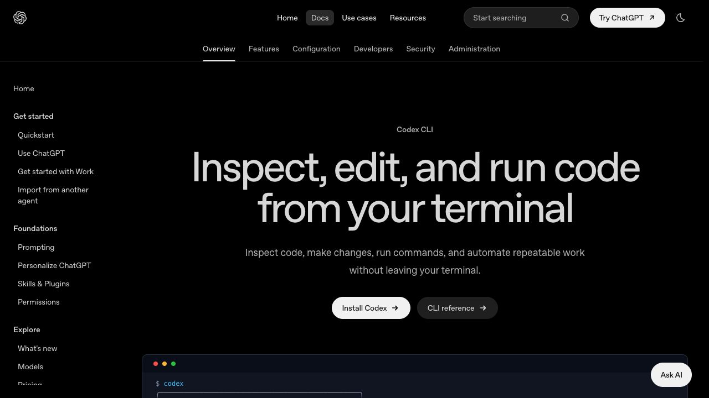
실행 화면 1/4
Codex CLI · 저장소를 읽고 실행하는 Agent
이 화면에서 딱 볼 것
작업 디렉터리에서 시작
요구사항을 파일·테스트로 구체화
diff와 명령 결과를 사람이 검토
학생 필수 경로는 로컬 코드
OpenAI Codex CLI 공식 문서 화면
CHA SUNGJAE · LLM AGENT & 업무자동화
09:00-09:50 · OPENING
012
Notes:
강의 구간: 09:00-09:50 · Agent와 문제 정의
이 장표의 역할: Codex CLI · 저장소를 읽고 실행하는 Agent
진행: 핵심 문장을 먼저 말하고, 화면의 항목을 위에서 아래로 1개씩 연결한다.
확인 질문: 학습자가 자신의 업무 또는 포트폴리오 상황에 같은 원리를 적용해 1문장으로 설명하게 한다.
빠른 반: 아래 항목 중 하나를 실제 코드·정책·평가 지표로 확장한다.
복구 반: 용어보다 입력·처리·출력·검증의 네 칸만 채우고 다음 장으로 이동한다.
화면에서 메뉴·명령·성공 신호를 순서대로 짚는다.
[Sources]
- https://developers.openai.com/codex/cli/
- https://www.oppadu.com/tools/design-systems-site/brand/musinsa.html
[/Sources]

Slide 13
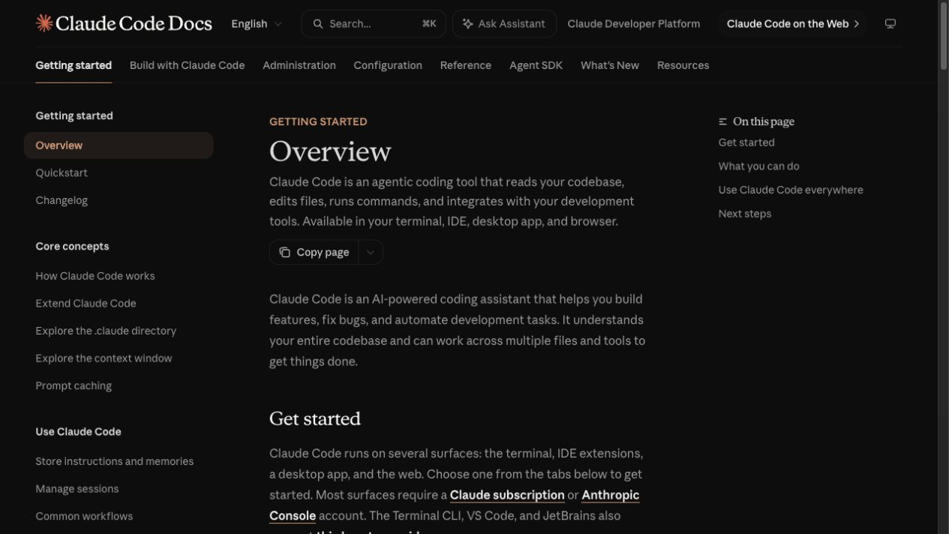
실행 화면 2/4
Claude Code · 터미널 중심 Harness
이 화면에서 딱 볼 것
코드베이스 맥락 읽기
작업을 작은 단계로 지시
변경·테스트·설명 확인
구독·정책은 별도 확인
Anthropic Claude Code 공식 Overview
CHA SUNGJAE · LLM AGENT & 업무자동화
09:00-09:50 · OPENING
013
Notes:
강의 구간: 09:00-09:50 · Agent와 문제 정의
이 장표의 역할: Claude Code · 터미널 중심 Harness
진행: 핵심 문장을 먼저 말하고, 화면의 항목을 위에서 아래로 1개씩 연결한다.
확인 질문: 학습자가 자신의 업무 또는 포트폴리오 상황에 같은 원리를 적용해 1문장으로 설명하게 한다.
빠른 반: 아래 항목 중 하나를 실제 코드·정책·평가 지표로 확장한다.
복구 반: 용어보다 입력·처리·출력·검증의 네 칸만 채우고 다음 장으로 이동한다.
화면에서 메뉴·명령·성공 신호를 순서대로 짚는다.
[Sources]
- https://docs.anthropic.com/en/docs/claude-code/overview
- https://www.oppadu.com/tools/design-systems-site/brand/musinsa.html
[/Sources]

Slide 14
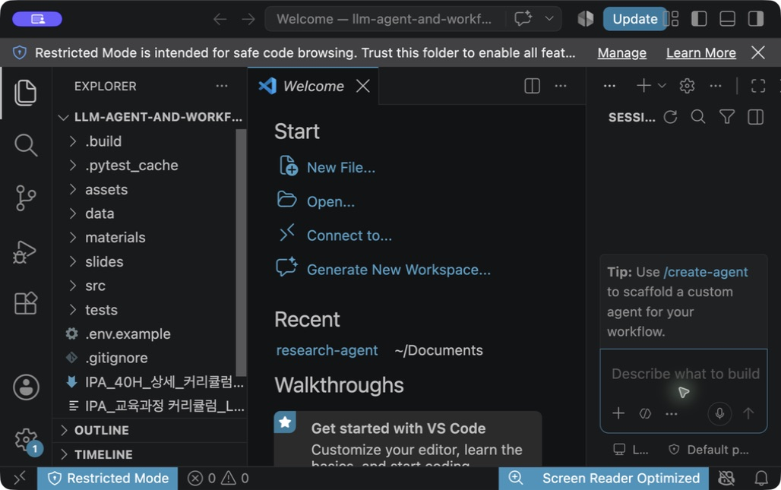
실행 화면 3/4
실제 VS Code 저장소 · 수업의 출발 화면
이 화면에서 딱 볼 것
src·tests·materials를 먼저 찾기
.env는 열지 않기
강사와 같은 폴더 구조 확인
실습 시작 화면으로 사용
로컬에서 연 강의용 저장소
CHA SUNGJAE · LLM AGENT & 업무자동화
09:00-09:50 · OPENING
014
Notes:
강의 구간: 09:00-09:50 · Agent와 문제 정의
이 장표의 역할: 실제 VS Code 저장소 · 수업의 출발 화면
진행: 핵심 문장을 먼저 말하고, 화면의 항목을 위에서 아래로 1개씩 연결한다.
확인 질문: 학습자가 자신의 업무 또는 포트폴리오 상황에 같은 원리를 적용해 1문장으로 설명하게 한다.
빠른 반: 아래 항목 중 하나를 실제 코드·정책·평가 지표로 확장한다.
복구 반: 용어보다 입력·처리·출력·검증의 네 칸만 채우고 다음 장으로 이동한다.
화면에서 메뉴·명령·성공 신호를 순서대로 짚는다.
[Sources]
- local://llm-agent-and-workflow-automation
- https://www.oppadu.com/tools/design-systems-site/brand/musinsa.html
[/Sources]

Slide 15
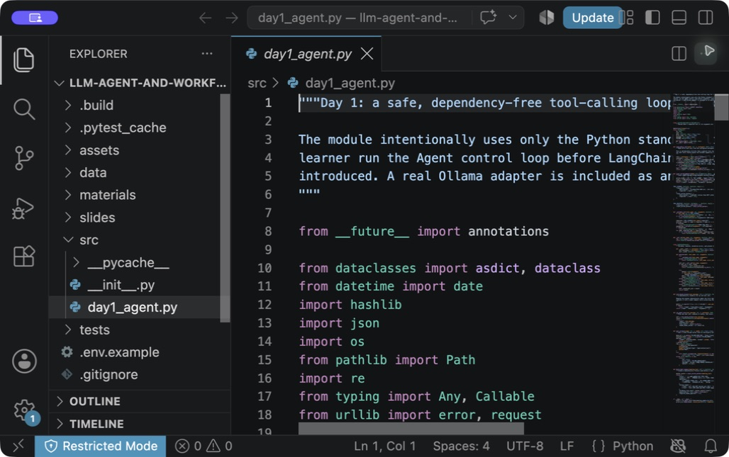
실행 화면 4/4
실제 Agent 코드 · 표준 라이브러리부터
이 화면에서 딱 볼 것
처음에는 framework 없이 제어 루프
읽기 도구만 허용
오류를 결과 객체로 정규화
Ollama는 선택 adapter
VS Code에서 연 src/day1_agent.py
CHA SUNGJAE · LLM AGENT & 업무자동화
09:00-09:50 · OPENING
015
Notes:
강의 구간: 09:00-09:50 · Agent와 문제 정의
이 장표의 역할: 실제 Agent 코드 · 표준 라이브러리부터
진행: 핵심 문장을 먼저 말하고, 화면의 항목을 위에서 아래로 1개씩 연결한다.
확인 질문: 학습자가 자신의 업무 또는 포트폴리오 상황에 같은 원리를 적용해 1문장으로 설명하게 한다.
빠른 반: 아래 항목 중 하나를 실제 코드·정책·평가 지표로 확장한다.
복구 반: 용어보다 입력·처리·출력·검증의 네 칸만 채우고 다음 장으로 이동한다.
화면에서 메뉴·명령·성공 신호를 순서대로 짚는다.
[Sources]
- local://src/day1_agent.py
- https://www.oppadu.com/tools/design-systems-site/brand/musinsa.html
[/Sources]

Slide 16
코드 실습
작업 요청을 먼저 spec으로 고정
코드 전체보다 경계 한 줄을 먼저 봅니다
goal: 안전한 파일 읽기 Agent
input: 공개 txt/md
allowed_tools: [read_public_text]
stop: validation_error | success
evidence: pytest + output json
목표를 한 문장으로
입력·출력 형식
허용 행동
중단과 완료 증거
CHA SUNGJAE · LLM AGENT & 업무자동화
09:00-09:50 · OPENING
016
Notes:
강의 구간: 09:00-09:50 · Agent와 문제 정의
이 장표의 역할: 작업 요청을 먼저 spec으로 고정
진행: 핵심 문장을 먼저 말하고, 화면의 항목을 위에서 아래로 1개씩 연결한다.
확인 질문: 학습자가 자신의 업무 또는 포트폴리오 상황에 같은 원리를 적용해 1문장으로 설명하게 한다.
빠른 반: 아래 항목 중 하나를 실제 코드·정책·평가 지표로 확장한다.
복구 반: 용어보다 입력·처리·출력·검증의 네 칸만 채우고 다음 장으로 이동한다.
코드를 위에서 아래로 읽고, 바꿔도 되는 값과 고정해야 할 계약을 구분한다.
[Sources]
- https://www.oppadu.com/tools/design-systems-site/brand/musinsa.html
[/Sources]

Slide 17
코드 실습
Agent의 최소 반복 구조
코드 전체보다 경계 한 줄을 먼저 봅니다
while state.status == "RUNNING":
call = planner(state)
checked = validate(call)
result = execute(checked)
state = observe(state, result)
return state
판단과 실행을 분리
매 step 결과 관찰
무한 반복 금지
state로 감사 가능
CHA SUNGJAE · LLM AGENT & 업무자동화
09:00-09:50 · OPENING
017
Notes:
강의 구간: 09:00-09:50 · Agent와 문제 정의
이 장표의 역할: Agent의 최소 반복 구조
진행: 핵심 문장을 먼저 말하고, 화면의 항목을 위에서 아래로 1개씩 연결한다.
확인 질문: 학습자가 자신의 업무 또는 포트폴리오 상황에 같은 원리를 적용해 1문장으로 설명하게 한다.
빠른 반: 아래 항목 중 하나를 실제 코드·정책·평가 지표로 확장한다.
복구 반: 용어보다 입력·처리·출력·검증의 네 칸만 채우고 다음 장으로 이동한다.
코드를 위에서 아래로 읽고, 바꿔도 되는 값과 고정해야 할 계약을 구분한다.
[Sources]
- https://www.oppadu.com/tools/design-systems-site/brand/musinsa.html
[/Sources]

Slide 18
코드 실습
Day 1 완료조건을 명령으로 표현
코드 전체보다 경계 한 줄을 먼저 봅니다
python3 -m src.day1_agent
python3.12 -m pytest -q
git status --short
git diff -- src tests
# success: 25 passed
실행 결과
테스트
변경 범위
설명 가능한 diff
CHA SUNGJAE · LLM AGENT & 업무자동화
09:00-09:50 · OPENING
018
Notes:
강의 구간: 09:00-09:50 · Agent와 문제 정의
이 장표의 역할: Day 1 완료조건을 명령으로 표현
진행: 핵심 문장을 먼저 말하고, 화면의 항목을 위에서 아래로 1개씩 연결한다.
확인 질문: 학습자가 자신의 업무 또는 포트폴리오 상황에 같은 원리를 적용해 1문장으로 설명하게 한다.
빠른 반: 아래 항목 중 하나를 실제 코드·정책·평가 지표로 확장한다.
복구 반: 용어보다 입력·처리·출력·검증의 네 칸만 채우고 다음 장으로 이동한다.
코드를 위에서 아래로 읽고, 바꿔도 되는 값과 고정해야 할 계약을 구분한다.
[Sources]
- https://www.oppadu.com/tools/design-systems-site/brand/musinsa.html
[/Sources]

Slide 19
코드 실습
저장소가 말해주는 역할 분리
코드 전체보다 경계 한 줄을 먼저 봅니다
src/ # 실행 코드
tests/ # 실패·정상 증거
materials/ # 따라하기 notebook
data/ # 공개·합성 입력
slides/ # 수업 화면
코드와 데이터 분리
노트북과 모듈 분리
테스트를 1급 산출물로
장표와 파일명 연결
CHA SUNGJAE · LLM AGENT & 업무자동화
09:00-09:50 · OPENING
019
Notes:
강의 구간: 09:00-09:50 · Agent와 문제 정의
이 장표의 역할: 저장소가 말해주는 역할 분리
진행: 핵심 문장을 먼저 말하고, 화면의 항목을 위에서 아래로 1개씩 연결한다.
확인 질문: 학습자가 자신의 업무 또는 포트폴리오 상황에 같은 원리를 적용해 1문장으로 설명하게 한다.
빠른 반: 아래 항목 중 하나를 실제 코드·정책·평가 지표로 확장한다.
복구 반: 용어보다 입력·처리·출력·검증의 네 칸만 채우고 다음 장으로 이동한다.
코드를 위에서 아래로 읽고, 바꿔도 되는 값과 고정해야 할 계약을 구분한다.
[Sources]
- https://www.oppadu.com/tools/design-systems-site/brand/musinsa.html
[/Sources]

Slide 20
코드 실습
강사 회의음성 Demo · 실패해도 수업은 계속
코드 전체보다 경계 한 줄을 먼저 봅니다
python3 -m src.meeting_demo \
--audio data/demo_meeting.wav \
--transcript data/demo_meeting_transcript.txt \
--out output/day1-demo
# outputs
# transcript.json + meeting_result.json
오디오가 있으면 Local STT
실패하면 같은 60초 transcript
사전 생성 JSON 즉시 확인
자동 메일 false·사람 승인 true
CHA SUNGJAE · LLM AGENT & 업무자동화
09:00-09:50 · OPENING
020
Notes:
강의 구간: 09:00-09:50 · Agent와 문제 정의
이 장표의 역할: 강사 회의음성 Demo · 실패해도 수업은 계속
진행: 핵심 문장을 먼저 말하고, 화면의 항목을 위에서 아래로 1개씩 연결한다.
확인 질문: 학습자가 자신의 업무 또는 포트폴리오 상황에 같은 원리를 적용해 1문장으로 설명하게 한다.
빠른 반: 아래 항목 중 하나를 실제 코드·정책·평가 지표로 확장한다.
복구 반: 용어보다 입력·처리·출력·검증의 네 칸만 채우고 다음 장으로 이동한다.
코드를 위에서 아래로 읽고, 바꿔도 되는 값과 고정해야 할 계약을 구분한다.
[Sources]
- https://www.oppadu.com/tools/design-systems-site/brand/musinsa.html
[/Sources]

Slide 21
Ideation
Ideation 1 · 강사 Demo를 보고 내 업무를 고릅니다
06 MIN
1
강사가 준비한 짧은 회의 음성을 코드에 넣습니다.
2
전사문·회의 요약·할 일 JSON이 만들어지는 화면을 봅니다.
강사 화면을 보며
각자 진행합니다
3
자동 메일 발송이 차단되는 결과를 확인합니다.
4
같은 형식으로 내가 자동화할 일을 한 문장으로 적습니다.
막히면 채팅창에
첫 오류 한 줄만
남겨주세요
예시 | 강사 시연 | demo_meeting.wav → transcript.json → meeting_result.json / 자동 메일 발송은 하지 않음
완료 증거 | 입력 1개 + 결과 1개 + 금지 행동 1개
CHA SUNGJAE · LLM AGENT & 업무자동화
09:00-09:50 · OPENING
021
Notes:
강의 구간: 09:00-09:50 · Agent와 문제 정의
이 장표의 역할: Ideation 1 · 강사 Demo를 보고 내 업무를 고릅니다
진행: 핵심 문장을 먼저 말하고, 화면의 항목을 위에서 아래로 1개씩 연결한다.
확인 질문: 학습자가 자신의 업무 또는 포트폴리오 상황에 같은 원리를 적용해 1문장으로 설명하게 한다.
빠른 반: 아래 항목 중 하나를 실제 코드·정책·평가 지표로 확장한다.
복구 반: 용어보다 입력·처리·출력·검증의 네 칸만 채우고 다음 장으로 이동한다.
개인 활동 06 MIN. 5분·2분·1분 전에 남은 시간을 공지한다. 구두 예시로 끝내지 않는다. 강사는 data/demo_meeting.wav 또는 본인이 녹음한 약 1분 WAV를 넣고 실제 코드 결과를 먼저 보여준다. 네트워크·모델 실패에 대비해 data/meeting_sample_ko.txt와 사전 생성 JSON을 즉시 여는 fallback을 준비한다. 이후 개인 Ideation은 발표나 공개 없이 notebook에 적는다.
[Sources]
- https://www.oppadu.com/tools/design-systems-site/brand/musinsa.html
[/Sources]

Slide 22
Ideation
Ideation 2 · 오늘 사용할 예시를 혼자 정합니다
05 MIN
1
재직자는 회사명·고객 정보를 뺀 반복 업무를 고릅니다.
2
구직자는 제공된 공개·합성 예시 중 하나를 고릅니다.
강사 화면을 보며
각자 진행합니다
3
입력 자료와 원하는 결과를 한 줄씩 적습니다.
4
이후 소프트웨어 실습에서 같은 예시를 계속 사용합니다.
막히면 채팅창에
첫 오류 한 줄만
남겨주세요
예시 | 회의 음성 → 결정·담당자·기한이 있는 회의 기록
완료 증거 | 내가 사용할 예시 한 문장
CHA SUNGJAE · LLM AGENT & 업무자동화
09:00-09:50 · OPENING
022
Notes:
강의 구간: 09:00-09:50 · Agent와 문제 정의
이 장표의 역할: Ideation 2 · 오늘 사용할 예시를 혼자 정합니다
진행: 핵심 문장을 먼저 말하고, 화면의 항목을 위에서 아래로 1개씩 연결한다.
확인 질문: 학습자가 자신의 업무 또는 포트폴리오 상황에 같은 원리를 적용해 1문장으로 설명하게 한다.
빠른 반: 아래 항목 중 하나를 실제 코드·정책·평가 지표로 확장한다.
복구 반: 용어보다 입력·처리·출력·검증의 네 칸만 채우고 다음 장으로 이동한다.
개인 활동 05 MIN. 5분·2분·1분 전에 남은 시간을 공지한다. 온라인 개인 Ideation이다. 선택한 업무나 구직 상태를 공개하게 하지 않고, 개인 notebook에만 적게 한다. 발표는 진행하지 않는다.
[Sources]
- https://www.oppadu.com/tools/design-systems-site/brand/musinsa.html
[/Sources]

Slide 23
설계 워크숍
설계 워크숍 1 · 최종 데모 역산
08 MIN
1
최종 입력 한 건을 정한다.
2
보여줄 출력 JSON을 그린다.
강사 화면을 보며
각자 진행합니다
3
사람이 승인할 지점을 표시한다.
4
LangSmith에서 보고 싶은 실패를 적는다.
막히면 채팅창에
첫 오류 한 줄만
남겨주세요
완료 증거 | 입력→출력→승인 sketch
CHA SUNGJAE · LLM AGENT & 업무자동화
09:00-09:50 · OPENING
023
Notes:
강의 구간: 09:00-09:50 · Agent와 문제 정의
이 장표의 역할: 설계 워크숍 1 · 최종 데모 역산
진행: 핵심 문장을 먼저 말하고, 화면의 항목을 위에서 아래로 1개씩 연결한다.
확인 질문: 학습자가 자신의 업무 또는 포트폴리오 상황에 같은 원리를 적용해 1문장으로 설명하게 한다.
빠른 반: 아래 항목 중 하나를 실제 코드·정책·평가 지표로 확장한다.
복구 반: 용어보다 입력·처리·출력·검증의 네 칸만 채우고 다음 장으로 이동한다.
개인 활동 08 MIN. 5분·2분·1분 전에 남은 시간을 공지한다.
[Sources]
- https://www.oppadu.com/tools/design-systems-site/brand/musinsa.html
[/Sources]

Slide 24
실행 확인
실행 확인 1 · 환경 신호등
06 MIN
1
Python·VS Code·Git 설치 여부를 표시한다.
2
관리자 권한 여부를 표시한다.
강사 화면을 보며
각자 진행합니다
3
RAM·디스크 제약을 적는다.
4
GREEN/YELLOW/RED lane을 선택한다.
막히면 채팅창에
첫 오류 한 줄만
남겨주세요
완료 증거 | 개인 환경 진단표
CHA SUNGJAE · LLM AGENT & 업무자동화
09:00-09:50 · OPENING
024
Notes:
강의 구간: 09:00-09:50 · Agent와 문제 정의
이 장표의 역할: 실행 확인 1 · 환경 신호등
진행: 핵심 문장을 먼저 말하고, 화면의 항목을 위에서 아래로 1개씩 연결한다.
확인 질문: 학습자가 자신의 업무 또는 포트폴리오 상황에 같은 원리를 적용해 1문장으로 설명하게 한다.
빠른 반: 아래 항목 중 하나를 실제 코드·정책·평가 지표로 확장한다.
복구 반: 용어보다 입력·처리·출력·검증의 네 칸만 채우고 다음 장으로 이동한다.
개인 활동 06 MIN. 5분·2분·1분 전에 남은 시간을 공지한다.
[Sources]
- https://www.oppadu.com/tools/design-systems-site/brand/musinsa.html
[/Sources]

Slide 25
실패 사례와 복구
실패 1 · 문제 범위가 너무 크다
현업에서 자주 깨지는 방식
제가 먼저 고치는 순서
전사·요약·메일·ERP를 한 번에
한 사용자·한 입력
사용자가 여러 명
한 구조화 출력
정답 기준 없음
한 승인 행동
데모 입력도 미정
한 개의 golden example
CHA SUNGJAE · LLM AGENT & 업무자동화
09:00-09:50 · OPENING
025
Notes:
강의 구간: 09:00-09:50 · Agent와 문제 정의
이 장표의 역할: 실패 1 · 문제 범위가 너무 크다
진행: 핵심 문장을 먼저 말하고, 화면의 항목을 위에서 아래로 1개씩 연결한다.
확인 질문: 학습자가 자신의 업무 또는 포트폴리오 상황에 같은 원리를 적용해 1문장으로 설명하게 한다.
빠른 반: 아래 항목 중 하나를 실제 코드·정책·평가 지표로 확장한다.
복구 반: 용어보다 입력·처리·출력·검증의 네 칸만 채우고 다음 장으로 이동한다.
실패를 숨기지 않고 재현한 뒤, 재시도·중단·사람 검토 중 하나를 선택한다.
[Sources]
- https://www.oppadu.com/tools/design-systems-site/brand/musinsa.html
[/Sources]

Slide 26
실패 사례와 복구
실패 2 · 실제 회사 데이터를 가져온다
현업에서 자주 깨지는 방식
제가 먼저 고치는 순서
고객명·이메일 포함
공개·합성 데이터
비공개 회의 업로드
이름·금액 범주화
회사 repo token 사용
sandbox repo
교육 계정에 trace 전송
민감 필드 masking
CHA SUNGJAE · LLM AGENT & 업무자동화
09:00-09:50 · OPENING
026
Notes:
강의 구간: 09:00-09:50 · Agent와 문제 정의
이 장표의 역할: 실패 2 · 실제 회사 데이터를 가져온다
진행: 핵심 문장을 먼저 말하고, 화면의 항목을 위에서 아래로 1개씩 연결한다.
확인 질문: 학습자가 자신의 업무 또는 포트폴리오 상황에 같은 원리를 적용해 1문장으로 설명하게 한다.
빠른 반: 아래 항목 중 하나를 실제 코드·정책·평가 지표로 확장한다.
복구 반: 용어보다 입력·처리·출력·검증의 네 칸만 채우고 다음 장으로 이동한다.
실패를 숨기지 않고 재현한 뒤, 재시도·중단·사람 검토 중 하나를 선택한다.
[Sources]
- https://www.oppadu.com/tools/design-systems-site/brand/musinsa.html
[/Sources]

Slide 27
실패 사례와 복구
실패 3 · 모델 선택부터 시작한다
현업에서 자주 깨지는 방식
제가 먼저 고치는 순서
벤치마크 순위만 비교
fixture로 흐름 먼저
큰 모델 다운로드 대기
작은 모델은 선택
문제 정의 지연
계약과 test 우선
실패 조건 미정
provider 교체 가능
CHA SUNGJAE · LLM AGENT & 업무자동화
09:00-09:50 · OPENING
027
Notes:
강의 구간: 09:00-09:50 · Agent와 문제 정의
이 장표의 역할: 실패 3 · 모델 선택부터 시작한다
진행: 핵심 문장을 먼저 말하고, 화면의 항목을 위에서 아래로 1개씩 연결한다.
확인 질문: 학습자가 자신의 업무 또는 포트폴리오 상황에 같은 원리를 적용해 1문장으로 설명하게 한다.
빠른 반: 아래 항목 중 하나를 실제 코드·정책·평가 지표로 확장한다.
복구 반: 용어보다 입력·처리·출력·검증의 네 칸만 채우고 다음 장으로 이동한다.
실패를 숨기지 않고 재현한 뒤, 재시도·중단·사람 검토 중 하나를 선택한다.
[Sources]
- https://www.oppadu.com/tools/design-systems-site/brand/musinsa.html
[/Sources]

Slide 28
재직자·구직자 관점
재직자 · 현업 PoC 승인 관점
현업 질문
남길 증거
어떤 시간을 줄이나?
before/after 시간 가설
어디서 사람이 승인하나?
approval policy
어떤 데이터가 나가나?
data boundary
장애 시 누가 복구하나?
운영 runbook
CHA SUNGJAE · LLM AGENT & 업무자동화
09:00-09:50 · OPENING
028
Notes:
강의 구간: 09:00-09:50 · Agent와 문제 정의
이 장표의 역할: 재직자 · 현업 PoC 승인 관점
진행: 핵심 문장을 먼저 말하고, 화면의 항목을 위에서 아래로 1개씩 연결한다.
확인 질문: 학습자가 자신의 업무 또는 포트폴리오 상황에 같은 원리를 적용해 1문장으로 설명하게 한다.
빠른 반: 아래 항목 중 하나를 실제 코드·정책·평가 지표로 확장한다.
복구 반: 용어보다 입력·처리·출력·검증의 네 칸만 채우고 다음 장으로 이동한다.
실패를 숨기지 않고 재현한 뒤, 재시도·중단·사람 검토 중 하나를 선택한다.
[Sources]
- https://www.oppadu.com/tools/design-systems-site/brand/musinsa.html
[/Sources]

Slide 29
판단 실습
Gate 1 · 범위를 줄일 수 있습니까?
상황: “회의 업무를 전부 자동화하자”는 요청을 받았습니다. 오늘 만들 수 있는 한 조각으로 잘라봅니다.
1
사용자 한 명과 입력 한 건을 무엇으로 정할까?
2
AI가 하면 안 되는 행동을 어디까지 막을까?
3
완료를 증명할 파일·test·demo는 무엇일까?
CHA SUNGJAE · LLM AGENT & 업무자동화
09:00-09:50 · OPENING
029
Notes:
강의 구간: 09:00-09:50 · Agent와 문제 정의
이 장표의 역할: Gate 1 · 범위를 줄일 수 있습니까?
진행: 핵심 문장을 먼저 말하고, 화면의 항목을 위에서 아래로 1개씩 연결한다.
확인 질문: 학습자가 자신의 업무 또는 포트폴리오 상황에 같은 원리를 적용해 1문장으로 설명하게 한다.
빠른 반: 아래 항목 중 하나를 실제 코드·정책·평가 지표로 확장한다.
복구 반: 용어보다 입력·처리·출력·검증의 네 칸만 채우고 다음 장으로 이동한다.
온라인 개인 판단으로 진행한다. 발표나 공개 공유를 요구하지 않고, 질문이 있으면 채팅창에 첫 오류 또는 판단 근거 한 줄만 받는다. 강사가 대표 상황을 골라 해설한다.
[Sources]
- https://www.oppadu.com/tools/design-systems-site/brand/musinsa.html
[/Sources]

Slide 30
09:50-10:40
1일차 2차시
Tool Calling과 실행 권한
09:50-10:05 강의 · 10:05-10:15 코드 시연 · 10:15-10:35 소프트웨어 실습 · 10:35-10:40 확인
지금 배우는 내용
이 차시에서 이해할 것
함께 챙길 내용
Tool schema · 허용 목록 · 실행 전 검사
모델의 제안과 실제 실행 권한은 다르다
허용할 도구와 막을 행동
슬라이드 30-64
Notes:
강의 구간: 09:50-10:40 · Tool Calling과 실행 권한
이 장표의 역할: 차시 구분 표지
진행: 핵심 문장을 먼저 말하고, 화면의 항목을 위에서 아래로 1개씩 연결한다.
확인 질문: 학습자가 자신의 업무 또는 포트폴리오 상황에 같은 원리를 적용해 1문장으로 설명하게 한다.
빠른 반: 아래 항목 중 하나를 실제 코드·정책·평가 지표로 확장한다.
복구 반: 용어보다 입력·처리·출력·검증의 네 칸만 채우고 다음 장으로 이동한다.
시간을 먼저 읽고, 지금 배울 내용·이해할 기준·함께 챙길 내용을 왼쪽부터 확인한다.
[Sources]
- https://www.oppadu.com/tools/design-systems-site/brand/musinsa.html
[/Sources]

Slide 31
오늘의 질문
모델의 JSON은 아직 실행이 아닙니다
모델의 제안을 실제 행동으로 바꾸기 전에 누가 마지막으로 검사하는가?
요청
tool name과 arguments를 분리
계약
required·type·추가 필드를 검사
권한
allowlist와 workspace 경계를 확인
실행
registry에 등록된 함수만 호출
기록
result와 audit event를 함께 남김
CHA SUNGJAE · LLM AGENT & 업무자동화
09:50-10:40 · TOOL CALLING
031
Notes:
강의 구간: 09:50-10:40 · Tool Calling과 실행 권한
이 장표의 역할: 시간대 지도
진행: 핵심 문장을 먼저 말하고, 화면의 항목을 위에서 아래로 1개씩 연결한다.
확인 질문: 학습자가 자신의 업무 또는 포트폴리오 상황에 같은 원리를 적용해 1문장으로 설명하게 한다.
빠른 반: 아래 항목 중 하나를 실제 코드·정책·평가 지표로 확장한다.
복구 반: 용어보다 입력·처리·출력·검증의 네 칸만 채우고 다음 장으로 이동한다.
필수 본편은 개념·화면·따라하기·증거다. 실패·복구와 확장은 반 속도에 맞춰 선택한다.
[Sources]
- https://www.oppadu.com/tools/design-systems-site/brand/musinsa.html
[/Sources]

Slide 32
처음 보는 용어 · 한 장으로 비교
실행 전에 알아야 할 네 가지 계약
용어
쉽게 말하면
오늘 쓰는 곳
Tool Calling
Structured Tool Request
모델이 자유문장 대신 도구 이름과 인자를 구조화해 요청하는 방식이다.
read_public_text(path=...) 요청을 만들고 실행기는 따로 검증한다.
Schema
Data Contract
입력과 출력에 어떤 필드가 필요하고 어떤 타입인지 정한 계약이다.
path는 문자열, action_items는 배열, due는 날짜 또는 null
Validation
Contract Check
실행 전에 입력이 Schema와 정책을 지키는지 검사하는 단계이다.
허용 확장자가 txt/md가 아니면 validation_error로 중단
Side Effect
External Change
파일 쓰기·메일 발송·DB 변경처럼 외부 상태를 바꾸는 행동이다.
회의 요약을 Slack에 게시하는 행동은 승인 뒤 한 번만 실행한다.
CHA SUNGJAE · LLM AGENT & 업무자동화
09:50-10:40 · TOOL CALLING
032
Notes:
강의 구간: 09:50-10:40 · Tool Calling과 실행 권한
이 장표의 역할: 실행 전에 알아야 할 네 가지 계약 · 통합 용어표
진행: 핵심 문장을 먼저 말하고, 화면의 항목을 위에서 아래로 1개씩 연결한다.
확인 질문: 학습자가 자신의 업무 또는 포트폴리오 상황에 같은 원리를 적용해 1문장으로 설명하게 한다.
빠른 반: 아래 항목 중 하나를 실제 코드·정책·평가 지표로 확장한다.
복구 반: 용어보다 입력·처리·출력·검증의 네 칸만 채우고 다음 장으로 이동한다.
네 용어를 개별 장표로 반복하지 않고 한 표에서 역할 차이를 비교한다.
[Sources]
- https://www.oppadu.com/tools/design-systems-site/brand/musinsa.html
[/Sources]

Slide 33
Tool Calling은 실행 권한의 계약
모델의 JSON은 제안일 뿐, 실행 허가는 애플리케이션이 결정한다.
name·description
arguments schema
allowlist·policy
권한 설계의 핵심 | Tool schema가 친절할수록 모델은 똑똑해 보이고, allowlist가 단단할수록 제품은 안전해진다.
CHA SUNGJAE · LLM AGENT & 업무자동화
09:50-10:40 · TOOL CALLING
033
Notes:
강의 구간: 09:50-10:40 · Tool Calling과 실행 권한
이 장표의 역할: Tool Calling은 실행 권한의 계약
진행: 핵심 문장을 먼저 말하고, 화면의 항목을 위에서 아래로 1개씩 연결한다.
확인 질문: 학습자가 자신의 업무 또는 포트폴리오 상황에 같은 원리를 적용해 1문장으로 설명하게 한다.
빠른 반: 아래 항목 중 하나를 실제 코드·정책·평가 지표로 확장한다.
복구 반: 용어보다 입력·처리·출력·검증의 네 칸만 채우고 다음 장으로 이동한다.
[Sources]
- https://www.oppadu.com/tools/design-systems-site/brand/musinsa.html
[/Sources]

Slide 34
Schema는 문서이자 방화벽
필수 필드·타입·열거값·추가 필드 금지를 코드로 고정한다.
required
type·enum
additional properties
CHA SUNGJAE · LLM AGENT & 업무자동화
09:50-10:40 · TOOL CALLING
034
Notes:
강의 구간: 09:50-10:40 · Tool Calling과 실행 권한
이 장표의 역할: Schema는 문서이자 방화벽
진행: 핵심 문장을 먼저 말하고, 화면의 항목을 위에서 아래로 1개씩 연결한다.
확인 질문: 학습자가 자신의 업무 또는 포트폴리오 상황에 같은 원리를 적용해 1문장으로 설명하게 한다.
빠른 반: 아래 항목 중 하나를 실제 코드·정책·평가 지표로 확장한다.
복구 반: 용어보다 입력·처리·출력·검증의 네 칸만 채우고 다음 장으로 이동한다.
[Sources]
- https://www.oppadu.com/tools/design-systems-site/brand/musinsa.html
[/Sources]

Slide 35
Registry가 실행 가능한 세계를 제한한다
모델이 아는 도구와 실제로 등록된 도구를 분리한다.
TOOL_SCHEMAS
TOOL_REGISTRY
unknown tool 차단
CHA SUNGJAE · LLM AGENT & 업무자동화
09:50-10:40 · TOOL CALLING
035
Notes:
강의 구간: 09:50-10:40 · Tool Calling과 실행 권한
이 장표의 역할: Registry가 실행 가능한 세계를 제한한다
진행: 핵심 문장을 먼저 말하고, 화면의 항목을 위에서 아래로 1개씩 연결한다.
확인 질문: 학습자가 자신의 업무 또는 포트폴리오 상황에 같은 원리를 적용해 1문장으로 설명하게 한다.
빠른 반: 아래 항목 중 하나를 실제 코드·정책·평가 지표로 확장한다.
복구 반: 용어보다 입력·처리·출력·검증의 네 칸만 채우고 다음 장으로 이동한다.
[Sources]
- https://www.oppadu.com/tools/design-systems-site/brand/musinsa.html
[/Sources]

Slide 36
최소 권한은 기능을 줄이는 설계
범용 shell보다 목적별 좁은 도구가 더 안전하고 평가하기 쉽다.
read_public_text
확장자 제한
workspace 경계
권한 설계의 핵심 | 오류 메시지도 제품 계약이다. 복구할 수 없는 오류는 관측되지 않은 오류다.
CHA SUNGJAE · LLM AGENT & 업무자동화
09:50-10:40 · TOOL CALLING
036
Notes:
강의 구간: 09:50-10:40 · Tool Calling과 실행 권한
이 장표의 역할: 최소 권한은 기능을 줄이는 설계
진행: 핵심 문장을 먼저 말하고, 화면의 항목을 위에서 아래로 1개씩 연결한다.
확인 질문: 학습자가 자신의 업무 또는 포트폴리오 상황에 같은 원리를 적용해 1문장으로 설명하게 한다.
빠른 반: 아래 항목 중 하나를 실제 코드·정책·평가 지표로 확장한다.
복구 반: 용어보다 입력·처리·출력·검증의 네 칸만 채우고 다음 장으로 이동한다.
[Sources]
- https://www.oppadu.com/tools/design-systems-site/brand/musinsa.html
[/Sources]

Slide 37
Validation은 실행 전에 끝낸다
누락·타입·예상 밖 인자는 side effect 전에 거부한다.
missing
unexpected
wrong type
CHA SUNGJAE · LLM AGENT & 업무자동화
09:50-10:40 · TOOL CALLING
037
Notes:
강의 구간: 09:50-10:40 · Tool Calling과 실행 권한
이 장표의 역할: Validation은 실행 전에 끝낸다
진행: 핵심 문장을 먼저 말하고, 화면의 항목을 위에서 아래로 1개씩 연결한다.
확인 질문: 학습자가 자신의 업무 또는 포트폴리오 상황에 같은 원리를 적용해 1문장으로 설명하게 한다.
빠른 반: 아래 항목 중 하나를 실제 코드·정책·평가 지표로 확장한다.
복구 반: 용어보다 입력·처리·출력·검증의 네 칸만 채우고 다음 장으로 이동한다.
[Sources]
- https://www.oppadu.com/tools/design-systems-site/brand/musinsa.html
[/Sources]

Slide 38
오류도 정상적인 결과 형식이다
traceback 대신 ok·error_code·message를 downstream에 전달한다.
VALIDATION_ERROR
NOT_FOUND
POLICY_BLOCKED
TOOL_RUNTIME_ERROR
CHA SUNGJAE · LLM AGENT & 업무자동화
09:50-10:40 · TOOL CALLING
038
Notes:
강의 구간: 09:50-10:40 · Tool Calling과 실행 권한
이 장표의 역할: 오류도 정상적인 결과 형식이다
진행: 핵심 문장을 먼저 말하고, 화면의 항목을 위에서 아래로 1개씩 연결한다.
확인 질문: 학습자가 자신의 업무 또는 포트폴리오 상황에 같은 원리를 적용해 1문장으로 설명하게 한다.
빠른 반: 아래 항목 중 하나를 실제 코드·정책·평가 지표로 확장한다.
복구 반: 용어보다 입력·처리·출력·검증의 네 칸만 채우고 다음 장으로 이동한다.
[Sources]
- https://www.oppadu.com/tools/design-systems-site/brand/musinsa.html
[/Sources]

Slide 39
Read와 Write는 위험도가 다르다
외부 쓰기는 승인·중복 방지·감사 로그가 추가로 필요하다.
read: 자동 가능
draft: 검토
publish: 승인 필수
CHA SUNGJAE · LLM AGENT & 업무자동화
09:50-10:40 · TOOL CALLING
039
Notes:
강의 구간: 09:50-10:40 · Tool Calling과 실행 권한
이 장표의 역할: Read와 Write는 위험도가 다르다
진행: 핵심 문장을 먼저 말하고, 화면의 항목을 위에서 아래로 1개씩 연결한다.
확인 질문: 학습자가 자신의 업무 또는 포트폴리오 상황에 같은 원리를 적용해 1문장으로 설명하게 한다.
빠른 반: 아래 항목 중 하나를 실제 코드·정책·평가 지표로 확장한다.
복구 반: 용어보다 입력·처리·출력·검증의 네 칸만 채우고 다음 장으로 이동한다.
[Sources]
- https://www.oppadu.com/tools/design-systems-site/brand/musinsa.html
[/Sources]

Slide 40
Audit event가 설명 가능성을 만든다
누가 무엇을 요청했고 무엇이 차단됐는지 구조화해 남긴다.
input hash
tool·args
decision·result
timestamp
권한 설계의 핵심 | 외부 쓰기 권한은 기능이 아니라 책임의 이전이다.
CHA SUNGJAE · LLM AGENT & 업무자동화
09:50-10:40 · TOOL CALLING
040
Notes:
강의 구간: 09:50-10:40 · Tool Calling과 실행 권한
이 장표의 역할: Audit event가 설명 가능성을 만든다
진행: 핵심 문장을 먼저 말하고, 화면의 항목을 위에서 아래로 1개씩 연결한다.
확인 질문: 학습자가 자신의 업무 또는 포트폴리오 상황에 같은 원리를 적용해 1문장으로 설명하게 한다.
빠른 반: 아래 항목 중 하나를 실제 코드·정책·평가 지표로 확장한다.
복구 반: 용어보다 입력·처리·출력·검증의 네 칸만 채우고 다음 장으로 이동한다.
[Sources]
- https://www.oppadu.com/tools/design-systems-site/brand/musinsa.html
[/Sources]

Slide 41
진행 순서
Tool 호출의 4단계
01
02
03
04
PLAN
VALIDATE
EXECUTE
OBSERVE
도구·인자 제안
schema·policy
등록 함수만
결과·오류 기록
CHA SUNGJAE · LLM AGENT & 업무자동화
09:50-10:40 · TOOL CALLING
041
Notes:
강의 구간: 09:50-10:40 · Tool Calling과 실행 권한
이 장표의 역할: Tool 호출의 4단계
진행: 핵심 문장을 먼저 말하고, 화면의 항목을 위에서 아래로 1개씩 연결한다.
확인 질문: 학습자가 자신의 업무 또는 포트폴리오 상황에 같은 원리를 적용해 1문장으로 설명하게 한다.
빠른 반: 아래 항목 중 하나를 실제 코드·정책·평가 지표로 확장한다.
복구 반: 용어보다 입력·처리·출력·검증의 네 칸만 채우고 다음 장으로 이동한다.
[Sources]
- https://www.oppadu.com/tools/design-systems-site/brand/musinsa.html
[/Sources]

Slide 42
진행 순서
Tool Prompt와 Schema를 만드는 순서
01
02
03
04
SYSTEM
TASK
TOOLS
EXAMPLE
역할·허용·금지 행동
입력과 원하는 결과
name·설명·인자 schema
정상 호출·차단 호출
CHA SUNGJAE · LLM AGENT & 업무자동화
09:50-10:40 · TOOL CALLING
042
Notes:
강의 구간: 09:50-10:40 · Tool Calling과 실행 권한
이 장표의 역할: Tool Prompt와 Schema를 만드는 순서
진행: 핵심 문장을 먼저 말하고, 화면의 항목을 위에서 아래로 1개씩 연결한다.
확인 질문: 학습자가 자신의 업무 또는 포트폴리오 상황에 같은 원리를 적용해 1문장으로 설명하게 한다.
빠른 반: 아래 항목 중 하나를 실제 코드·정책·평가 지표로 확장한다.
복구 반: 용어보다 입력·처리·출력·검증의 네 칸만 채우고 다음 장으로 이동한다.
[Sources]
- https://www.oppadu.com/tools/design-systems-site/brand/musinsa.html
[/Sources]

Slide 43
진행 순서
파일 도구의 경로 검증
01
02
03
04
JOIN
RESOLVE
CHECK
ALLOW
workspace+path
절대경로 정규화
root 하위인지
확장자·존재
CHA SUNGJAE · LLM AGENT & 업무자동화
09:50-10:40 · TOOL CALLING
043
Notes:
강의 구간: 09:50-10:40 · Tool Calling과 실행 권한
이 장표의 역할: 파일 도구의 경로 검증
진행: 핵심 문장을 먼저 말하고, 화면의 항목을 위에서 아래로 1개씩 연결한다.
확인 질문: 학습자가 자신의 업무 또는 포트폴리오 상황에 같은 원리를 적용해 1문장으로 설명하게 한다.
빠른 반: 아래 항목 중 하나를 실제 코드·정책·평가 지표로 확장한다.
복구 반: 용어보다 입력·처리·출력·검증의 네 칸만 채우고 다음 장으로 이동한다.
[Sources]
- https://www.oppadu.com/tools/design-systems-site/brand/musinsa.html
[/Sources]

Slide 44
진행 순서
오류 분류 결정
01
02
03
04
정책
사용자
일시
미지
재시도 없음
입력 수정
제한 retry
중단·trace
CHA SUNGJAE · LLM AGENT & 업무자동화
09:50-10:40 · TOOL CALLING
044
Notes:
강의 구간: 09:50-10:40 · Tool Calling과 실행 권한
이 장표의 역할: 오류 분류 결정
진행: 핵심 문장을 먼저 말하고, 화면의 항목을 위에서 아래로 1개씩 연결한다.
확인 질문: 학습자가 자신의 업무 또는 포트폴리오 상황에 같은 원리를 적용해 1문장으로 설명하게 한다.
빠른 반: 아래 항목 중 하나를 실제 코드·정책·평가 지표로 확장한다.
복구 반: 용어보다 입력·처리·출력·검증의 네 칸만 채우고 다음 장으로 이동한다.
[Sources]
- https://www.oppadu.com/tools/design-systems-site/brand/musinsa.html
[/Sources]

Slide 45
진행 순서
테스트 설계 순서
01
02
03
04
정상
경계
공격
중복
happy path
최소·최대
path traversal
cached result
CHA SUNGJAE · LLM AGENT & 업무자동화
09:50-10:40 · TOOL CALLING
045
Notes:
강의 구간: 09:50-10:40 · Tool Calling과 실행 권한
이 장표의 역할: 테스트 설계 순서
진행: 핵심 문장을 먼저 말하고, 화면의 항목을 위에서 아래로 1개씩 연결한다.
확인 질문: 학습자가 자신의 업무 또는 포트폴리오 상황에 같은 원리를 적용해 1문장으로 설명하게 한다.
빠른 반: 아래 항목 중 하나를 실제 코드·정책·평가 지표로 확장한다.
복구 반: 용어보다 입력·처리·출력·검증의 네 칸만 채우고 다음 장으로 이동한다.
[Sources]
- https://www.oppadu.com/tools/design-systems-site/brand/musinsa.html
[/Sources]

Slide 46
실행 화면 순서
‘실행 허가’가 생기는 화면을 순서대로 봅니다
API 형식 → 인증 경계 → test 규칙 → 실제 통과 화면
01
요청·응답 형식 확인
base URL·payload
02
인증을 코드 밖으로 분리
환경 변수·최소 권한
03
실패를 test 함수로 고정
assert·error code
04
정상·예외를 한 번에 실행
25 passed
CHA SUNGJAE · LLM AGENT & 업무자동화
09:50-10:40 · TOOL CALLING
046
Notes:
강의 구간: 09:50-10:40 · Tool Calling과 실행 권한
이 장표의 역할: 단계별 화면 지도
진행: 핵심 문장을 먼저 말하고, 화면의 항목을 위에서 아래로 1개씩 연결한다.
확인 질문: 학습자가 자신의 업무 또는 포트폴리오 상황에 같은 원리를 적용해 1문장으로 설명하게 한다.
빠른 반: 아래 항목 중 하나를 실제 코드·정책·평가 지표로 확장한다.
복구 반: 용어보다 입력·처리·출력·검증의 네 칸만 채우고 다음 장으로 이동한다.
화면을 보기 전에 전체 경로와 마지막 성공 신호를 먼저 공유한다.
[Sources]
- https://docs.ollama.com/api/introduction
- https://docs.github.com/en/rest/authentication/authenticating-to-the-rest-api
- https://docs.pytest.org/en/stable/getting-started.html
- local://python312-m-pytest-q
- https://www.oppadu.com/tools/design-systems-site/brand/musinsa.html
[/Sources]

Slide 47
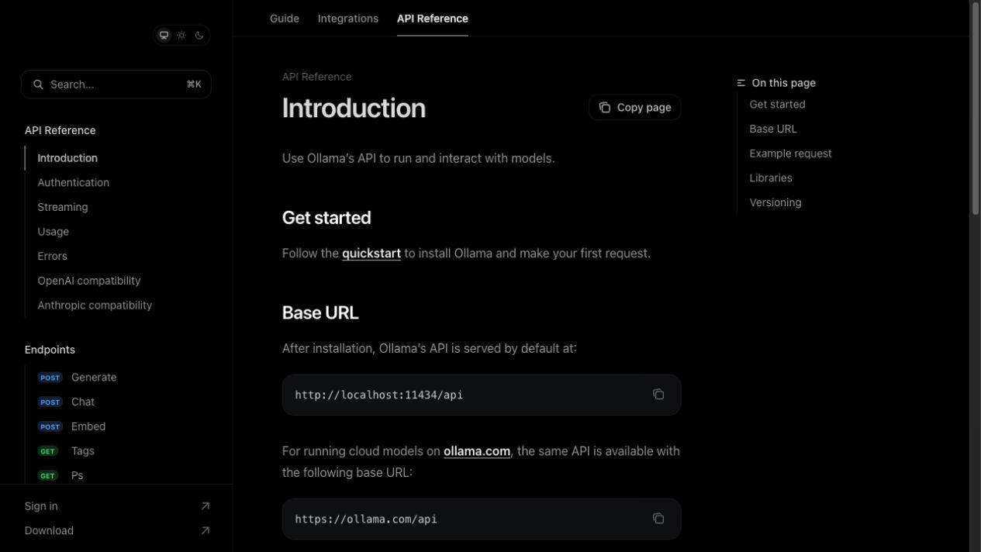
실행 화면 1/4
Ollama API · 호출 형식을 공식 문서로 확인
이 화면에서 딱 볼 것
base URL 확인
request/response 형식
timeout·stream 선택
adapter 뒤에 감추기
Ollama API Introduction 공식 화면
CHA SUNGJAE · LLM AGENT & 업무자동화
09:50-10:40 · TOOL CALLING
047
Notes:
강의 구간: 09:50-10:40 · Tool Calling과 실행 권한
이 장표의 역할: Ollama API · 호출 형식을 공식 문서로 확인
진행: 핵심 문장을 먼저 말하고, 화면의 항목을 위에서 아래로 1개씩 연결한다.
확인 질문: 학습자가 자신의 업무 또는 포트폴리오 상황에 같은 원리를 적용해 1문장으로 설명하게 한다.
빠른 반: 아래 항목 중 하나를 실제 코드·정책·평가 지표로 확장한다.
복구 반: 용어보다 입력·처리·출력·검증의 네 칸만 채우고 다음 장으로 이동한다.
화면에서 메뉴·명령·성공 신호를 순서대로 짚는다.
[Sources]
- https://docs.ollama.com/api/introduction
- https://www.oppadu.com/tools/design-systems-site/brand/musinsa.html
[/Sources]

Slide 48
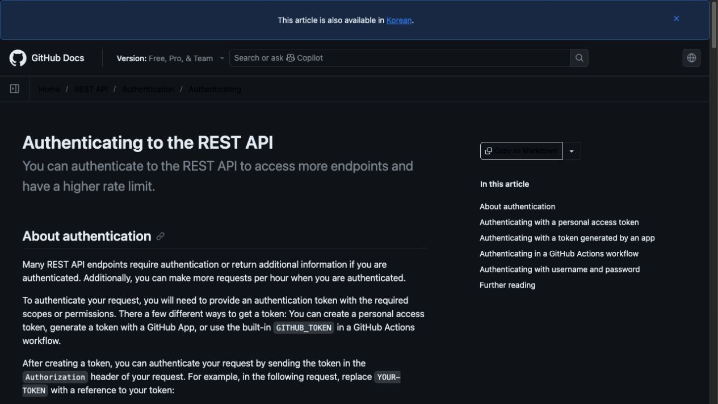
실행 화면 2/4
GitHub REST · 인증은 코드와 분리
이 화면에서 딱 볼 것
token은 환경 변수
학생 필수 경로는 dry-run
최소 권한 확인
화면에 secret 노출 금지
GitHub REST authentication 공식 문서
CHA SUNGJAE · LLM AGENT & 업무자동화
09:50-10:40 · TOOL CALLING
048
Notes:
강의 구간: 09:50-10:40 · Tool Calling과 실행 권한
이 장표의 역할: GitHub REST · 인증은 코드와 분리
진행: 핵심 문장을 먼저 말하고, 화면의 항목을 위에서 아래로 1개씩 연결한다.
확인 질문: 학습자가 자신의 업무 또는 포트폴리오 상황에 같은 원리를 적용해 1문장으로 설명하게 한다.
빠른 반: 아래 항목 중 하나를 실제 코드·정책·평가 지표로 확장한다.
복구 반: 용어보다 입력·처리·출력·검증의 네 칸만 채우고 다음 장으로 이동한다.
화면에서 메뉴·명령·성공 신호를 순서대로 짚는다.
[Sources]
- https://docs.github.com/en/rest/authentication/authenticating-to-the-rest-api
- https://www.oppadu.com/tools/design-systems-site/brand/musinsa.html
[/Sources]

Slide 49
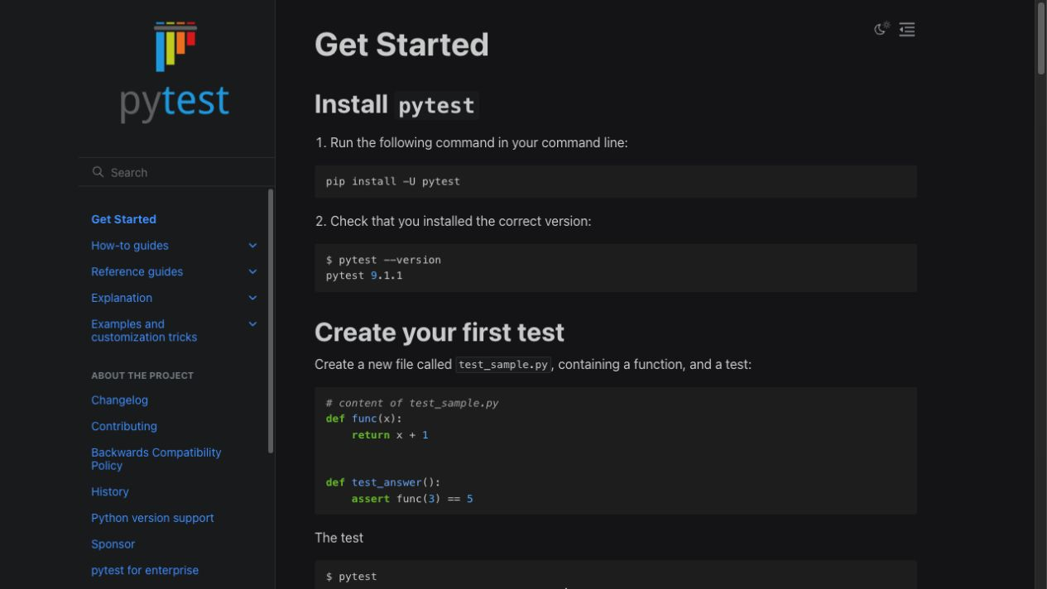
실행 화면 3/4
pytest · 오류를 재현 가능한 계약으로
이 화면에서 딱 볼 것
test_ 함수 규칙
assert로 계약 고정
정상·예외 함께
짧은 명령으로 반복
pytest Get Started 공식 문서
CHA SUNGJAE · LLM AGENT & 업무자동화
09:50-10:40 · TOOL CALLING
049
Notes:
강의 구간: 09:50-10:40 · Tool Calling과 실행 권한
이 장표의 역할: pytest · 오류를 재현 가능한 계약으로
진행: 핵심 문장을 먼저 말하고, 화면의 항목을 위에서 아래로 1개씩 연결한다.
확인 질문: 학습자가 자신의 업무 또는 포트폴리오 상황에 같은 원리를 적용해 1문장으로 설명하게 한다.
빠른 반: 아래 항목 중 하나를 실제 코드·정책·평가 지표로 확장한다.
복구 반: 용어보다 입력·처리·출력·검증의 네 칸만 채우고 다음 장으로 이동한다.
화면에서 메뉴·명령·성공 신호를 순서대로 짚는다.
[Sources]
- https://docs.pytest.org/en/stable/getting-started.html
- https://www.oppadu.com/tools/design-systems-site/brand/musinsa.html
[/Sources]

Slide 50
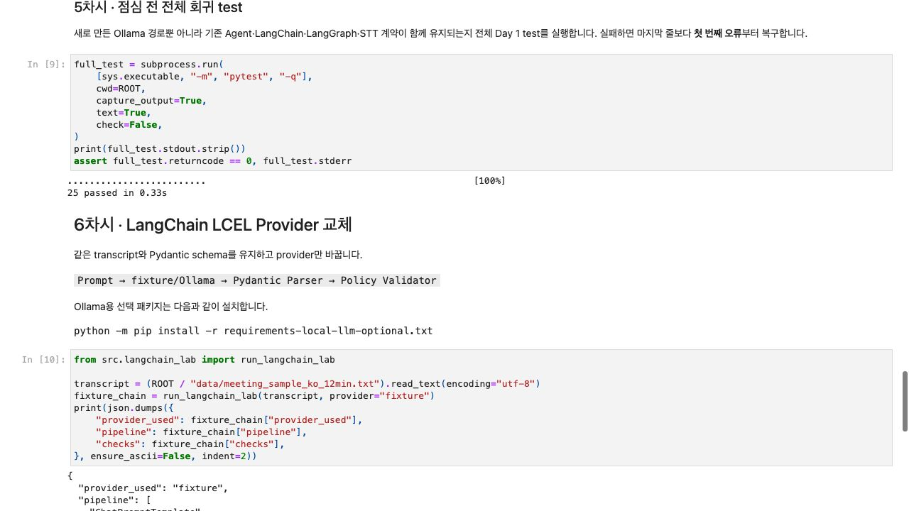
실행 화면 4/4
실제 실행 · 25 tests 통과
이 화면에서 딱 볼 것
25개 test
[100%] 완료
실행 시간 확인
완료 증거로 캡처
04 notebook의 실제 Python 3.12 pytest 결과
CHA SUNGJAE · LLM AGENT & 업무자동화
09:50-10:40 · TOOL CALLING
050
Notes:
강의 구간: 09:50-10:40 · Tool Calling과 실행 권한
이 장표의 역할: 실제 실행 · 25 tests 통과
진행: 핵심 문장을 먼저 말하고, 화면의 항목을 위에서 아래로 1개씩 연결한다.
확인 질문: 학습자가 자신의 업무 또는 포트폴리오 상황에 같은 원리를 적용해 1문장으로 설명하게 한다.
빠른 반: 아래 항목 중 하나를 실제 코드·정책·평가 지표로 확장한다.
복구 반: 용어보다 입력·처리·출력·검증의 네 칸만 채우고 다음 장으로 이동한다.
화면에서 메뉴·명령·성공 신호를 순서대로 짚는다.
[Sources]
- local://python312-m-pytest-q
- https://www.oppadu.com/tools/design-systems-site/brand/musinsa.html
[/Sources]

Slide 51
코드 실습
도구 schema · 허용 입력만
코드 전체보다 경계 한 줄을 먼저 봅니다
TOOL_SCHEMAS = {
"read_public_text": {
"required": {"path": str},
"description": "공개 txt/md 읽기"
}
}
한 도구 한 책임
필수 인자 명시
설명은 모델용
실행 함수와 분리
CHA SUNGJAE · LLM AGENT & 업무자동화
09:50-10:40 · TOOL CALLING
051
Notes:
강의 구간: 09:50-10:40 · Tool Calling과 실행 권한
이 장표의 역할: 도구 schema · 허용 입력만
진행: 핵심 문장을 먼저 말하고, 화면의 항목을 위에서 아래로 1개씩 연결한다.
확인 질문: 학습자가 자신의 업무 또는 포트폴리오 상황에 같은 원리를 적용해 1문장으로 설명하게 한다.
빠른 반: 아래 항목 중 하나를 실제 코드·정책·평가 지표로 확장한다.
복구 반: 용어보다 입력·처리·출력·검증의 네 칸만 채우고 다음 장으로 이동한다.
코드를 위에서 아래로 읽고, 바꿔도 되는 값과 고정해야 할 계약을 구분한다.
[Sources]
- https://www.oppadu.com/tools/design-systems-site/brand/musinsa.html
[/Sources]

Slide 52
코드 실습
예상 밖 인자를 차단
코드 전체보다 경계 한 줄을 먼저 봅니다
required = schema["required"]
missing = [k for k in required if k not in args]
unexpected = set(args) - set(required)
if missing or unexpected:
raise ToolValidationError()
누락 검사
추가 필드 금지
실행 전 차단
오류 코드로 변환
CHA SUNGJAE · LLM AGENT & 업무자동화
09:50-10:40 · TOOL CALLING
052
Notes:
강의 구간: 09:50-10:40 · Tool Calling과 실행 권한
이 장표의 역할: 예상 밖 인자를 차단
진행: 핵심 문장을 먼저 말하고, 화면의 항목을 위에서 아래로 1개씩 연결한다.
확인 질문: 학습자가 자신의 업무 또는 포트폴리오 상황에 같은 원리를 적용해 1문장으로 설명하게 한다.
빠른 반: 아래 항목 중 하나를 실제 코드·정책·평가 지표로 확장한다.
복구 반: 용어보다 입력·처리·출력·검증의 네 칸만 채우고 다음 장으로 이동한다.
코드를 위에서 아래로 읽고, 바꿔도 되는 값과 고정해야 할 계약을 구분한다.
[Sources]
- https://www.oppadu.com/tools/design-systems-site/brand/musinsa.html
[/Sources]

Slide 53
코드 실습
경로 이탈을 막는 guard
코드 전체보다 경계 한 줄을 먼저 봅니다
root = workspace.resolve()
candidate = (root / path).resolve()
if root != candidate and root not in candidate.parents:
raise ToolValidationError("outside workspace")
../ 정규화 후 검사
절대경로 비교
symlink 고려
테스트로 공격 재현
CHA SUNGJAE · LLM AGENT & 업무자동화
09:50-10:40 · TOOL CALLING
053
Notes:
강의 구간: 09:50-10:40 · Tool Calling과 실행 권한
이 장표의 역할: 경로 이탈을 막는 guard
진행: 핵심 문장을 먼저 말하고, 화면의 항목을 위에서 아래로 1개씩 연결한다.
확인 질문: 학습자가 자신의 업무 또는 포트폴리오 상황에 같은 원리를 적용해 1문장으로 설명하게 한다.
빠른 반: 아래 항목 중 하나를 실제 코드·정책·평가 지표로 확장한다.
복구 반: 용어보다 입력·처리·출력·검증의 네 칸만 채우고 다음 장으로 이동한다.
코드를 위에서 아래로 읽고, 바꿔도 되는 값과 고정해야 할 계약을 구분한다.
[Sources]
- https://www.oppadu.com/tools/design-systems-site/brand/musinsa.html
[/Sources]

Slide 54
코드 실습
오류를 공통 result로 정규화
코드 전체보다 경계 한 줄을 먼저 봅니다
return ToolResult(
ok=False,
tool=tool_name,
error_code="POLICY_BLOCKED",
message=str(exc)
)
exception 경계
안정된 error_code
사용자 메시지
trace에는 상세 stack
CHA SUNGJAE · LLM AGENT & 업무자동화
09:50-10:40 · TOOL CALLING
054
Notes:
강의 구간: 09:50-10:40 · Tool Calling과 실행 권한
이 장표의 역할: 오류를 공통 result로 정규화
진행: 핵심 문장을 먼저 말하고, 화면의 항목을 위에서 아래로 1개씩 연결한다.
확인 질문: 학습자가 자신의 업무 또는 포트폴리오 상황에 같은 원리를 적용해 1문장으로 설명하게 한다.
빠른 반: 아래 항목 중 하나를 실제 코드·정책·평가 지표로 확장한다.
복구 반: 용어보다 입력·처리·출력·검증의 네 칸만 채우고 다음 장으로 이동한다.
코드를 위에서 아래로 읽고, 바꿔도 되는 값과 고정해야 할 계약을 구분한다.
[Sources]
- https://www.oppadu.com/tools/design-systems-site/brand/musinsa.html
[/Sources]

Slide 55
코드 실습
Tool Calling Prompt의 최소 구조
코드 전체보다 경계 한 줄을 먼저 봅니다
SYSTEM: 허용된 도구만 사용한다. 메일은 보내지 않는다.
TASK: 회의 문서를 읽고 할 일을 찾는다.
TOOLS: read_public_text(path: str)
OUTPUT: 필요한 경우 tool call JSON만 반환한다.
EXAMPLE: {"name":"read_public_text","arguments":{"path":"data/meeting.txt"}}
역할과 금지 행동
입력·목표
도구 설명·schema
정상 예시 한 건
CHA SUNGJAE · LLM AGENT & 업무자동화
09:50-10:40 · TOOL CALLING
055
Notes:
강의 구간: 09:50-10:40 · Tool Calling과 실행 권한
이 장표의 역할: Tool Calling Prompt의 최소 구조
진행: 핵심 문장을 먼저 말하고, 화면의 항목을 위에서 아래로 1개씩 연결한다.
확인 질문: 학습자가 자신의 업무 또는 포트폴리오 상황에 같은 원리를 적용해 1문장으로 설명하게 한다.
빠른 반: 아래 항목 중 하나를 실제 코드·정책·평가 지표로 확장한다.
복구 반: 용어보다 입력·처리·출력·검증의 네 칸만 채우고 다음 장으로 이동한다.
코드를 위에서 아래로 읽고, 바꿔도 되는 값과 고정해야 할 계약을 구분한다.
[Sources]
- https://www.oppadu.com/tools/design-systems-site/brand/musinsa.html
[/Sources]

Slide 56
설계 워크숍
설계 워크숍 1 · 도구 한 개를 schema로
07 MIN
1
업무 동사를 한 개 고른다.
2
필수 인자를 1-2개로 제한한다.
강사 화면을 보며
각자 진행합니다
3
타입과 허용값을 적는다.
4
정상 호출 예시를 JSON으로 쓴다.
막히면 채팅창에
첫 오류 한 줄만
남겨주세요
완료 증거 | tool schema 1개
CHA SUNGJAE · LLM AGENT & 업무자동화
09:50-10:40 · TOOL CALLING
056
Notes:
강의 구간: 09:50-10:40 · Tool Calling과 실행 권한
이 장표의 역할: 설계 워크숍 1 · 도구 한 개를 schema로
진행: 핵심 문장을 먼저 말하고, 화면의 항목을 위에서 아래로 1개씩 연결한다.
확인 질문: 학습자가 자신의 업무 또는 포트폴리오 상황에 같은 원리를 적용해 1문장으로 설명하게 한다.
빠른 반: 아래 항목 중 하나를 실제 코드·정책·평가 지표로 확장한다.
복구 반: 용어보다 입력·처리·출력·검증의 네 칸만 채우고 다음 장으로 이동한다.
개인 활동 07 MIN. 5분·2분·1분 전에 남은 시간을 공지한다.
[Sources]
- https://www.oppadu.com/tools/design-systems-site/brand/musinsa.html
[/Sources]

Slide 57
소프트웨어 실습
소프트웨어 실습 1 · 잘못된 Tool Call 실행
09 MIN
1
unknown tool을 실제로 호출한다.
2
필수 인자를 지운 호출을 실행한다.
강사 화면을 보며
각자 진행합니다
3
예상 밖 인자를 넣어 실행한다.
4
세 error_code를 결과 객체에서 확인한다.
막히면 채팅창에
첫 오류 한 줄만
남겨주세요
완료 증거 | 실패 ToolResult 3개
CHA SUNGJAE · LLM AGENT & 업무자동화
09:50-10:40 · TOOL CALLING
057
Notes:
강의 구간: 09:50-10:40 · Tool Calling과 실행 권한
이 장표의 역할: 소프트웨어 실습 1 · 잘못된 Tool Call 실행
진행: 핵심 문장을 먼저 말하고, 화면의 항목을 위에서 아래로 1개씩 연결한다.
확인 질문: 학습자가 자신의 업무 또는 포트폴리오 상황에 같은 원리를 적용해 1문장으로 설명하게 한다.
빠른 반: 아래 항목 중 하나를 실제 코드·정책·평가 지표로 확장한다.
복구 반: 용어보다 입력·처리·출력·검증의 네 칸만 채우고 다음 장으로 이동한다.
개인 활동 09 MIN. 5분·2분·1분 전에 남은 시간을 공지한다.
[Sources]
- https://www.oppadu.com/tools/design-systems-site/brand/musinsa.html
[/Sources]

Slide 58
소프트웨어 실습
소프트웨어 실습 2 · workspace guard 실행
09 MIN
1
정상 상대경로로 함수를 실행한다.
2
../를 포함한 경로로 다시 실행한다.
강사 화면을 보며
각자 진행합니다
3
.py 확장자를 넣어 실행한다.
4
어느 guard에서 차단됐는지 test와 비교한다.
막히면 채팅창에
첫 오류 한 줄만
남겨주세요
완료 증거 | 정상 1 + 차단 2
CHA SUNGJAE · LLM AGENT & 업무자동화
09:50-10:40 · TOOL CALLING
058
Notes:
강의 구간: 09:50-10:40 · Tool Calling과 실행 권한
이 장표의 역할: 소프트웨어 실습 2 · workspace guard 실행
진행: 핵심 문장을 먼저 말하고, 화면의 항목을 위에서 아래로 1개씩 연결한다.
확인 질문: 학습자가 자신의 업무 또는 포트폴리오 상황에 같은 원리를 적용해 1문장으로 설명하게 한다.
빠른 반: 아래 항목 중 하나를 실제 코드·정책·평가 지표로 확장한다.
복구 반: 용어보다 입력·처리·출력·검증의 네 칸만 채우고 다음 장으로 이동한다.
개인 활동 09 MIN. 5분·2분·1분 전에 남은 시간을 공지한다.
[Sources]
- https://www.oppadu.com/tools/design-systems-site/brand/musinsa.html
[/Sources]

Slide 59
소프트웨어 실습
소프트웨어 실습 3 · ToolResult 계약 검증
08 MIN
1
성공·실패 호출을 같은 셀에서 실행한다.
2
두 result의 공통 필드를 비교한다.
강사 화면을 보며
각자 진행합니다
3
needs_human_review 값을 확인한다.
4
결과 JSON을 파일로 저장한다.
막히면 채팅창에
첫 오류 한 줄만
남겨주세요
완료 증거 | 공통 result JSON
CHA SUNGJAE · LLM AGENT & 업무자동화
09:50-10:40 · TOOL CALLING
059
Notes:
강의 구간: 09:50-10:40 · Tool Calling과 실행 권한
이 장표의 역할: 소프트웨어 실습 3 · ToolResult 계약 검증
진행: 핵심 문장을 먼저 말하고, 화면의 항목을 위에서 아래로 1개씩 연결한다.
확인 질문: 학습자가 자신의 업무 또는 포트폴리오 상황에 같은 원리를 적용해 1문장으로 설명하게 한다.
빠른 반: 아래 항목 중 하나를 실제 코드·정책·평가 지표로 확장한다.
복구 반: 용어보다 입력·처리·출력·검증의 네 칸만 채우고 다음 장으로 이동한다.
개인 활동 08 MIN. 5분·2분·1분 전에 남은 시간을 공지한다.
[Sources]
- https://www.oppadu.com/tools/design-systems-site/brand/musinsa.html
[/Sources]

Slide 60
실패 사례와 복구
실패 1 · 모델 JSON을 바로 실행
현업에서 자주 깨지는 방식
제가 먼저 고치는 순서
schema 검증 생략
plan은 제안
임의 도구 이름
validator가 허가
추가 인자 허용
registry 함수만
side effect 직행
쓰기 전 preview
CHA SUNGJAE · LLM AGENT & 업무자동화
09:50-10:40 · TOOL CALLING
060
Notes:
강의 구간: 09:50-10:40 · Tool Calling과 실행 권한
이 장표의 역할: 실패 1 · 모델 JSON을 바로 실행
진행: 핵심 문장을 먼저 말하고, 화면의 항목을 위에서 아래로 1개씩 연결한다.
확인 질문: 학습자가 자신의 업무 또는 포트폴리오 상황에 같은 원리를 적용해 1문장으로 설명하게 한다.
빠른 반: 아래 항목 중 하나를 실제 코드·정책·평가 지표로 확장한다.
복구 반: 용어보다 입력·처리·출력·검증의 네 칸만 채우고 다음 장으로 이동한다.
실패를 숨기지 않고 재현한 뒤, 재시도·중단·사람 검토 중 하나를 선택한다.
[Sources]
- https://www.oppadu.com/tools/design-systems-site/brand/musinsa.html
[/Sources]

Slide 61
실패 사례와 복구
실패 2 · 범용 shell 도구 제공
현업에서 자주 깨지는 방식
제가 먼저 고치는 순서
rm·curl까지 가능
목적별 함수
명령 문자열 해석
typed arguments
권한 범위 불명
최소 파일 범위
평가 불가능
정상·실패 test
CHA SUNGJAE · LLM AGENT & 업무자동화
09:50-10:40 · TOOL CALLING
061
Notes:
강의 구간: 09:50-10:40 · Tool Calling과 실행 권한
이 장표의 역할: 실패 2 · 범용 shell 도구 제공
진행: 핵심 문장을 먼저 말하고, 화면의 항목을 위에서 아래로 1개씩 연결한다.
확인 질문: 학습자가 자신의 업무 또는 포트폴리오 상황에 같은 원리를 적용해 1문장으로 설명하게 한다.
빠른 반: 아래 항목 중 하나를 실제 코드·정책·평가 지표로 확장한다.
복구 반: 용어보다 입력·처리·출력·검증의 네 칸만 채우고 다음 장으로 이동한다.
실패를 숨기지 않고 재현한 뒤, 재시도·중단·사람 검토 중 하나를 선택한다.
[Sources]
- https://www.oppadu.com/tools/design-systems-site/brand/musinsa.html
[/Sources]

Slide 62
실패 사례와 복구
실패 3 · 모든 오류를 retry
현업에서 자주 깨지는 방식
제가 먼저 고치는 순서
정책 오류 반복
오류 class 분류
비용·시간 증가
일시 오류만 retry
중복 쓰기
max attempts
원인 은폐
중단 후 사람 검토
CHA SUNGJAE · LLM AGENT & 업무자동화
09:50-10:40 · TOOL CALLING
062
Notes:
강의 구간: 09:50-10:40 · Tool Calling과 실행 권한
이 장표의 역할: 실패 3 · 모든 오류를 retry
진행: 핵심 문장을 먼저 말하고, 화면의 항목을 위에서 아래로 1개씩 연결한다.
확인 질문: 학습자가 자신의 업무 또는 포트폴리오 상황에 같은 원리를 적용해 1문장으로 설명하게 한다.
빠른 반: 아래 항목 중 하나를 실제 코드·정책·평가 지표로 확장한다.
복구 반: 용어보다 입력·처리·출력·검증의 네 칸만 채우고 다음 장으로 이동한다.
실패를 숨기지 않고 재현한 뒤, 재시도·중단·사람 검토 중 하나를 선택한다.
[Sources]
- https://www.oppadu.com/tools/design-systems-site/brand/musinsa.html
[/Sources]

Slide 63
재직자·구직자 관점
재직자 · Tool 권한 승인표
자동 허용
사람 승인
공개 문서 읽기
메일·Issue 게시
로컬 parsing
고객정보 접근
schema validation
결제·삭제
draft 저장
비공개 repo 쓰기
CHA SUNGJAE · LLM AGENT & 업무자동화
09:50-10:40 · TOOL CALLING
063
Notes:
강의 구간: 09:50-10:40 · Tool Calling과 실행 권한
이 장표의 역할: 재직자 · Tool 권한 승인표
진행: 핵심 문장을 먼저 말하고, 화면의 항목을 위에서 아래로 1개씩 연결한다.
확인 질문: 학습자가 자신의 업무 또는 포트폴리오 상황에 같은 원리를 적용해 1문장으로 설명하게 한다.
빠른 반: 아래 항목 중 하나를 실제 코드·정책·평가 지표로 확장한다.
복구 반: 용어보다 입력·처리·출력·검증의 네 칸만 채우고 다음 장으로 이동한다.
실패를 숨기지 않고 재현한 뒤, 재시도·중단·사람 검토 중 하나를 선택한다.
[Sources]
- https://www.oppadu.com/tools/design-systems-site/brand/musinsa.html
[/Sources]

Slide 64
판단 실습
Gate 2 · 이 Tool Call을 실행할까요?
상황: 등록되지 않은 send_email 도구에 예상 밖의 admin=true 인자가 들어왔습니다.
1
실행·차단·사람 검토 중 무엇을 선택할까?
2
downstream에 돌려줄 error_code는 무엇일까?
3
감사 event에 어떤 요청·판단·결과를 남길까?
CHA SUNGJAE · LLM AGENT & 업무자동화
09:50-10:40 · TOOL CALLING
064
Notes:
강의 구간: 09:50-10:40 · Tool Calling과 실행 권한
이 장표의 역할: Gate 2 · 이 Tool Call을 실행할까요?
진행: 핵심 문장을 먼저 말하고, 화면의 항목을 위에서 아래로 1개씩 연결한다.
확인 질문: 학습자가 자신의 업무 또는 포트폴리오 상황에 같은 원리를 적용해 1문장으로 설명하게 한다.
빠른 반: 아래 항목 중 하나를 실제 코드·정책·평가 지표로 확장한다.
복구 반: 용어보다 입력·처리·출력·검증의 네 칸만 채우고 다음 장으로 이동한다.
온라인 개인 판단으로 진행한다. 발표나 공개 공유를 요구하지 않고, 질문이 있으면 채팅창에 첫 오류 또는 판단 근거 한 줄만 받는다. 강사가 대표 상황을 골라 해설한다.
[Sources]
- https://www.oppadu.com/tools/design-systems-site/brand/musinsa.html
[/Sources]

Slide 65
10:40-11:30
1일차 3차시
한국어 데이터와 PBL 사례
10:40-10:54 강의 · 10:54-11:04 Prompt·데이터 시연 · 11:04-11:25 자료 수집·데이터 확인 · 11:25-11:30 저장
지금 배우는 내용
이 차시에서 이해할 것
함께 챙길 내용
회의 데이터 · 담당자·기한·원문 근거
자연스러운 요약보다 근거가 남아야 한다
입력·결과·근거 예시
슬라이드 65-99
Notes:
강의 구간: 10:40-11:30 · 한국어 데이터와 PBL 사례
이 장표의 역할: 차시 구분 표지
진행: 핵심 문장을 먼저 말하고, 화면의 항목을 위에서 아래로 1개씩 연결한다.
확인 질문: 학습자가 자신의 업무 또는 포트폴리오 상황에 같은 원리를 적용해 1문장으로 설명하게 한다.
빠른 반: 아래 항목 중 하나를 실제 코드·정책·평가 지표로 확장한다.
복구 반: 용어보다 입력·처리·출력·검증의 네 칸만 채우고 다음 장으로 이동한다.
시간을 먼저 읽고, 지금 배울 내용·이해할 기준·함께 챙길 내용을 왼쪽부터 확인한다.
[Sources]
- https://www.oppadu.com/tools/design-systems-site/brand/musinsa.html
[/Sources]

Slide 66
오늘의 질문
한국어 요약보다 먼저 근거 단위를 만듭니다
요약이 그럴듯해도 원문 근거를 찾지 못하면 업무 결과라고 부를 수 있는가?
출처
공식 원문과 이용 조건을 확인
단위
발화를 segment와 timestamp로 분리
민감성
개인정보와 회사 정보를 비식별
정답
결정·담당자·기한·근거를 연결
고정
대표 실패를 Golden Dataset에 추가
CHA SUNGJAE · LLM AGENT & 업무자동화
10:40-11:30 · PBL & K-DATA
066
Notes:
강의 구간: 10:40-11:30 · 한국어 데이터와 PBL 사례
이 장표의 역할: 시간대 지도
진행: 핵심 문장을 먼저 말하고, 화면의 항목을 위에서 아래로 1개씩 연결한다.
확인 질문: 학습자가 자신의 업무 또는 포트폴리오 상황에 같은 원리를 적용해 1문장으로 설명하게 한다.
빠른 반: 아래 항목 중 하나를 실제 코드·정책·평가 지표로 확장한다.
복구 반: 용어보다 입력·처리·출력·검증의 네 칸만 채우고 다음 장으로 이동한다.
필수 본편은 개념·화면·따라하기·증거다. 실패·복구와 확장은 반 속도에 맞춰 선택한다.
[Sources]
- https://www.oppadu.com/tools/design-systems-site/brand/musinsa.html
[/Sources]

Slide 67
처음 보는 용어 · 한 장으로 비교
한국어 데이터를 읽는 네 가지 단위
용어
쉽게 말하면
오늘 쓰는 곳
Transcript
Speech as Text
음성 내용을 시간 순서대로 문자로 옮긴 기록이다.
회의 발언과 타임스탬프를 함께 저장한다.
Segment
Timed Utterance
Transcript를 시작·종료 시각이 있는 짧은 발화 단위로 나눈 것이다.
41.2-48.7초의 ‘금요일까지 초안’ 발화
Golden Dataset
Reference Examples
정답 또는 검토 기준이 붙은 소량의 대표 예시 모음이다.
정상 회의·무음·모호한 기한·근거 누락 5건
Evidence
Source Grounding
결론이나 Action Item이 어디에서 나왔는지 가리키는 원문 근거이다.
Action Item마다 segment_id를 연결한다.
CHA SUNGJAE · LLM AGENT & 업무자동화
10:40-11:30 · PBL & K-DATA
067
Notes:
강의 구간: 10:40-11:30 · 한국어 데이터와 PBL 사례
이 장표의 역할: 한국어 데이터를 읽는 네 가지 단위 · 통합 용어표
진행: 핵심 문장을 먼저 말하고, 화면의 항목을 위에서 아래로 1개씩 연결한다.
확인 질문: 학습자가 자신의 업무 또는 포트폴리오 상황에 같은 원리를 적용해 1문장으로 설명하게 한다.
빠른 반: 아래 항목 중 하나를 실제 코드·정책·평가 지표로 확장한다.
복구 반: 용어보다 입력·처리·출력·검증의 네 칸만 채우고 다음 장으로 이동한다.
네 용어를 개별 장표로 반복하지 않고 한 표에서 역할 차이를 비교한다.
[Sources]
- https://www.oppadu.com/tools/design-systems-site/brand/musinsa.html
[/Sources]

Slide 68
PBL은 기술 목록이 아니라 사용자 문제에서 시작
STT·LLM·LangGraph를 모두 쓰되, 한 사용자의 한 업무 흐름에 묶는다.
사용자·상황
반복 입력
원하는 결정·행동
한국어 업무 데이터의 함정 | 한국어 회의록에서 가장 비싼 오류는 문법이 아니라 사람·숫자·날짜 오류다.
CHA SUNGJAE · LLM AGENT & 업무자동화
10:40-11:30 · PBL & K-DATA
068
Notes:
강의 구간: 10:40-11:30 · 한국어 데이터와 PBL 사례
이 장표의 역할: PBL은 기술 목록이 아니라 사용자 문제에서 시작
진행: 핵심 문장을 먼저 말하고, 화면의 항목을 위에서 아래로 1개씩 연결한다.
확인 질문: 학습자가 자신의 업무 또는 포트폴리오 상황에 같은 원리를 적용해 1문장으로 설명하게 한다.
빠른 반: 아래 항목 중 하나를 실제 코드·정책·평가 지표로 확장한다.
복구 반: 용어보다 입력·처리·출력·검증의 네 칸만 채우고 다음 장으로 이동한다.
[Sources]
- https://www.oppadu.com/tools/design-systems-site/brand/musinsa.html
[/Sources]

Slide 69
K-Work Copilot의 공통 입력
강사는 17분 합성 회의 전체를 보여주고, 수강생은 같은 파일의 2-3분 구간부터 검증한다.
meeting_sample_ko_12min.wav
timestamp transcript
expected JSON·Dataset Card
CHA SUNGJAE · LLM AGENT & 업무자동화
10:40-11:30 · PBL & K-DATA
069
Notes:
강의 구간: 10:40-11:30 · 한국어 데이터와 PBL 사례
이 장표의 역할: K-Work Copilot의 공통 입력
진행: 핵심 문장을 먼저 말하고, 화면의 항목을 위에서 아래로 1개씩 연결한다.
확인 질문: 학습자가 자신의 업무 또는 포트폴리오 상황에 같은 원리를 적용해 1문장으로 설명하게 한다.
빠른 반: 아래 항목 중 하나를 실제 코드·정책·평가 지표로 확장한다.
복구 반: 용어보다 입력·처리·출력·검증의 네 칸만 채우고 다음 장으로 이동한다.
[Sources]
- https://www.oppadu.com/tools/design-systems-site/brand/musinsa.html
[/Sources]

Slide 70
한국어는 띄어쓰기보다 업무 맥락이 어렵다
존칭·생략·동음어·숫자·날짜·담당자 모호성을 별도 오류로 본다.
화자 생략
“다음 주” 기준일
제품명·약어
책임자 추론 금지
CHA SUNGJAE · LLM AGENT & 업무자동화
10:40-11:30 · PBL & K-DATA
070
Notes:
강의 구간: 10:40-11:30 · 한국어 데이터와 PBL 사례
이 장표의 역할: 한국어는 띄어쓰기보다 업무 맥락이 어렵다
진행: 핵심 문장을 먼저 말하고, 화면의 항목을 위에서 아래로 1개씩 연결한다.
확인 질문: 학습자가 자신의 업무 또는 포트폴리오 상황에 같은 원리를 적용해 1문장으로 설명하게 한다.
빠른 반: 아래 항목 중 하나를 실제 코드·정책·평가 지표로 확장한다.
복구 반: 용어보다 입력·처리·출력·검증의 네 칸만 채우고 다음 장으로 이동한다.
[Sources]
- https://www.oppadu.com/tools/design-systems-site/brand/musinsa.html
[/Sources]

Slide 71
실제 데이터처럼 보이는 최소 조건
자연스러운 맥락·역할·결정·마감이 있으면서 개인 식별정보는 없어야 한다.
가상 조직
역할명
합성 금액 범주
공개 가능한 업무 관계
한국어 업무 데이터의 함정 | 공개 데이터는 무료이지만, 사용할 수 있는 맥락까지 무료로 주지는 않는다.
CHA SUNGJAE · LLM AGENT & 업무자동화
10:40-11:30 · PBL & K-DATA
071
Notes:
강의 구간: 10:40-11:30 · 한국어 데이터와 PBL 사례
이 장표의 역할: 실제 데이터처럼 보이는 최소 조건
진행: 핵심 문장을 먼저 말하고, 화면의 항목을 위에서 아래로 1개씩 연결한다.
확인 질문: 학습자가 자신의 업무 또는 포트폴리오 상황에 같은 원리를 적용해 1문장으로 설명하게 한다.
빠른 반: 아래 항목 중 하나를 실제 코드·정책·평가 지표로 확장한다.
복구 반: 용어보다 입력·처리·출력·검증의 네 칸만 채우고 다음 장으로 이동한다.
[Sources]
- https://www.oppadu.com/tools/design-systems-site/brand/musinsa.html
[/Sources]

Slide 72
데이터 공개와 사용 허가는 다르다
웹에서 보인다는 사실만으로 재배포·수업 배포가 허용되지는 않는다.
이용 조건
다운로드·신청
재배포 범위
출처 기록
CHA SUNGJAE · LLM AGENT & 업무자동화
10:40-11:30 · PBL & K-DATA
072
Notes:
강의 구간: 10:40-11:30 · 한국어 데이터와 PBL 사례
이 장표의 역할: 데이터 공개와 사용 허가는 다르다
진행: 핵심 문장을 먼저 말하고, 화면의 항목을 위에서 아래로 1개씩 연결한다.
확인 질문: 학습자가 자신의 업무 또는 포트폴리오 상황에 같은 원리를 적용해 1문장으로 설명하게 한다.
빠른 반: 아래 항목 중 하나를 실제 코드·정책·평가 지표로 확장한다.
복구 반: 용어보다 입력·처리·출력·검증의 네 칸만 채우고 다음 장으로 이동한다.
[Sources]
- https://www.oppadu.com/tools/design-systems-site/brand/musinsa.html
[/Sources]

Slide 73
Dataset Card가 실습을 재현하게 한다
출처·버전·샘플링·민감성·변환을 한 페이지에 남긴다.
source URL
collected_at
license·terms
preprocessing·limitations
CHA SUNGJAE · LLM AGENT & 업무자동화
10:40-11:30 · PBL & K-DATA
073
Notes:
강의 구간: 10:40-11:30 · 한국어 데이터와 PBL 사례
이 장표의 역할: Dataset Card가 실습을 재현하게 한다
진행: 핵심 문장을 먼저 말하고, 화면의 항목을 위에서 아래로 1개씩 연결한다.
확인 질문: 학습자가 자신의 업무 또는 포트폴리오 상황에 같은 원리를 적용해 1문장으로 설명하게 한다.
빠른 반: 아래 항목 중 하나를 실제 코드·정책·평가 지표로 확장한다.
복구 반: 용어보다 입력·처리·출력·검증의 네 칸만 채우고 다음 장으로 이동한다.
[Sources]
- https://www.oppadu.com/tools/design-systems-site/brand/musinsa.html
[/Sources]

Slide 74
Transcript schema가 STT와 LLM을 연결
텍스트만 넘기지 말고 segment·time·speaker·quality flag를 유지한다.
start·end
speaker
text
no_speech·language
CHA SUNGJAE · LLM AGENT & 업무자동화
10:40-11:30 · PBL & K-DATA
074
Notes:
강의 구간: 10:40-11:30 · 한국어 데이터와 PBL 사례
이 장표의 역할: Transcript schema가 STT와 LLM을 연결
진행: 핵심 문장을 먼저 말하고, 화면의 항목을 위에서 아래로 1개씩 연결한다.
확인 질문: 학습자가 자신의 업무 또는 포트폴리오 상황에 같은 원리를 적용해 1문장으로 설명하게 한다.
빠른 반: 아래 항목 중 하나를 실제 코드·정책·평가 지표로 확장한다.
복구 반: 용어보다 입력·처리·출력·검증의 네 칸만 채우고 다음 장으로 이동한다.
[Sources]
- https://www.oppadu.com/tools/design-systems-site/brand/musinsa.html
[/Sources]

Slide 75
Evidence가 요약의 근거를 고정한다
결정과 Action Item마다 원문 segment ID를 연결한다.
claim
evidence_ids
confidence
needs_review
한국어 업무 데이터의 함정 | Golden Dataset은 정답 모음이 아니라 팀이 합의한 품질의 경계다.
CHA SUNGJAE · LLM AGENT & 업무자동화
10:40-11:30 · PBL & K-DATA
075
Notes:
강의 구간: 10:40-11:30 · 한국어 데이터와 PBL 사례
이 장표의 역할: Evidence가 요약의 근거를 고정한다
진행: 핵심 문장을 먼저 말하고, 화면의 항목을 위에서 아래로 1개씩 연결한다.
확인 질문: 학습자가 자신의 업무 또는 포트폴리오 상황에 같은 원리를 적용해 1문장으로 설명하게 한다.
빠른 반: 아래 항목 중 하나를 실제 코드·정책·평가 지표로 확장한다.
복구 반: 용어보다 입력·처리·출력·검증의 네 칸만 채우고 다음 장으로 이동한다.
[Sources]
- https://www.oppadu.com/tools/design-systems-site/brand/musinsa.html
[/Sources]

Slide 76
진행 순서
공개 데이터 선택 4단계
01
02
03
04
DISCOVER
VERIFY
SAMPLE
DOCUMENT
공식 원자료 찾기
이용 조건 확인
소량·목적 적합
출처·변환 기록
CHA SUNGJAE · LLM AGENT & 업무자동화
10:40-11:30 · PBL & K-DATA
076
Notes:
강의 구간: 10:40-11:30 · 한국어 데이터와 PBL 사례
이 장표의 역할: 공개 데이터 선택 4단계
진행: 핵심 문장을 먼저 말하고, 화면의 항목을 위에서 아래로 1개씩 연결한다.
확인 질문: 학습자가 자신의 업무 또는 포트폴리오 상황에 같은 원리를 적용해 1문장으로 설명하게 한다.
빠른 반: 아래 항목 중 하나를 실제 코드·정책·평가 지표로 확장한다.
복구 반: 용어보다 입력·처리·출력·검증의 네 칸만 채우고 다음 장으로 이동한다.
[Sources]
- https://www.oppadu.com/tools/design-systems-site/brand/musinsa.html
[/Sources]

Slide 77
진행 순서
한국어 업무 Prompt의 기본 구조
01
02
03
04
ROLE
INPUT
OUTPUT
RULE
회의 기록 보조자
segment·기준일
summary·decision·action
추론 금지·근거 필수
CHA SUNGJAE · LLM AGENT & 업무자동화
10:40-11:30 · PBL & K-DATA
077
Notes:
강의 구간: 10:40-11:30 · 한국어 데이터와 PBL 사례
이 장표의 역할: 한국어 업무 Prompt의 기본 구조
진행: 핵심 문장을 먼저 말하고, 화면의 항목을 위에서 아래로 1개씩 연결한다.
확인 질문: 학습자가 자신의 업무 또는 포트폴리오 상황에 같은 원리를 적용해 1문장으로 설명하게 한다.
빠른 반: 아래 항목 중 하나를 실제 코드·정책·평가 지표로 확장한다.
복구 반: 용어보다 입력·처리·출력·검증의 네 칸만 채우고 다음 장으로 이동한다.
[Sources]
- https://www.oppadu.com/tools/design-systems-site/brand/musinsa.html
[/Sources]

Slide 78
진행 순서
비식별 처리 순서
01
02
03
04
DETECT
REPLACE
REVIEW
LOG
이름·연락처·ID
역할·범주
문맥 재식별
변환 규칙
CHA SUNGJAE · LLM AGENT & 업무자동화
10:40-11:30 · PBL & K-DATA
078
Notes:
강의 구간: 10:40-11:30 · 한국어 데이터와 PBL 사례
이 장표의 역할: 비식별 처리 순서
진행: 핵심 문장을 먼저 말하고, 화면의 항목을 위에서 아래로 1개씩 연결한다.
확인 질문: 학습자가 자신의 업무 또는 포트폴리오 상황에 같은 원리를 적용해 1문장으로 설명하게 한다.
빠른 반: 아래 항목 중 하나를 실제 코드·정책·평가 지표로 확장한다.
복구 반: 용어보다 입력·처리·출력·검증의 네 칸만 채우고 다음 장으로 이동한다.
[Sources]
- https://www.oppadu.com/tools/design-systems-site/brand/musinsa.html
[/Sources]

Slide 79
진행 순서
Golden set 만드는 순서
01
02
03
04
TRANSCRIBE
ANNOTATE
LINK
AGREE
사람 정답
결정·행동
evidence segment
2인 합의
CHA SUNGJAE · LLM AGENT & 업무자동화
10:40-11:30 · PBL & K-DATA
079
Notes:
강의 구간: 10:40-11:30 · 한국어 데이터와 PBL 사례
이 장표의 역할: Golden set 만드는 순서
진행: 핵심 문장을 먼저 말하고, 화면의 항목을 위에서 아래로 1개씩 연결한다.
확인 질문: 학습자가 자신의 업무 또는 포트폴리오 상황에 같은 원리를 적용해 1문장으로 설명하게 한다.
빠른 반: 아래 항목 중 하나를 실제 코드·정책·평가 지표로 확장한다.
복구 반: 용어보다 입력·처리·출력·검증의 네 칸만 채우고 다음 장으로 이동한다.
[Sources]
- https://www.oppadu.com/tools/design-systems-site/brand/musinsa.html
[/Sources]

Slide 80
진행 순서
PBL canvas 네 칸
01
02
03
04
USER
PAIN
FLOW
PROOF
누가 쓰나
무엇이 누락되나
AI와 사람 역할
무엇으로 좋아졌나
CHA SUNGJAE · LLM AGENT & 업무자동화
10:40-11:30 · PBL & K-DATA
080
Notes:
강의 구간: 10:40-11:30 · 한국어 데이터와 PBL 사례
이 장표의 역할: PBL canvas 네 칸
진행: 핵심 문장을 먼저 말하고, 화면의 항목을 위에서 아래로 1개씩 연결한다.
확인 질문: 학습자가 자신의 업무 또는 포트폴리오 상황에 같은 원리를 적용해 1문장으로 설명하게 한다.
빠른 반: 아래 항목 중 하나를 실제 코드·정책·평가 지표로 확장한다.
복구 반: 용어보다 입력·처리·출력·검증의 네 칸만 채우고 다음 장으로 이동한다.
[Sources]
- https://www.oppadu.com/tools/design-systems-site/brand/musinsa.html
[/Sources]

Slide 81
도구 선택 기준
데이터보다 먼저 출처와 발화 구조를 확인합니다
공공 데이터 → 말뭉치 → 회의록 → Managed 전사 화면
도구·서비스
도메인·역할
이번 강의에서 쓰는 이유
유사 도구와의 차이
서울 열린데이터광장
공공·행정 데이터
한국어 공개 데이터의 출처와 갱신 주기를 확인
회의 발화 데이터는 별도 가공 필요
모두의 말뭉치
한국어 원자료
문장·대화 자료의 언어 특성을 이해
이용 신청과 재배포 조건 확인
국회 회의록
공식 회의 발화
화자·안건·발언 구조가 실제 업무와 가까움
목표 업무에 맞는 정답 라벨은 없음
Google Meet
Managed STT·노트
현업에 이미 있는 전사·요약 기능을 활용
구독·edition·관리자 정책 의존
CHA SUNGJAE · LLM AGENT & 업무자동화
10:40-11:30 · PBL & K-DATA
081
Notes:
강의 구간: 10:40-11:30 · 한국어 데이터와 PBL 사례
이 장표의 역할: 한국어 데이터의 핵심은 맥락과 책임 도구 선택표
진행: 핵심 문장을 먼저 말하고, 화면의 항목을 위에서 아래로 1개씩 연결한다.
확인 질문: 학습자가 자신의 업무 또는 포트폴리오 상황에 같은 원리를 적용해 1문장으로 설명하게 한다.
빠른 반: 아래 항목 중 하나를 실제 코드·정책·평가 지표로 확장한다.
복구 반: 용어보다 입력·처리·출력·검증의 네 칸만 채우고 다음 장으로 이동한다.
툴 이름을 나열하지 않고 역할·선택 이유·대안과의 차이를 먼저 비교한다.
[Sources]
- https://data.seoul.go.kr/
- https://kli.korean.go.kr/corpus/
- https://dataset.nanet.go.kr/
- https://support.google.com/meet/answer/12849897
- https://www.oppadu.com/tools/design-systems-site/brand/musinsa.html
[/Sources]

Slide 82
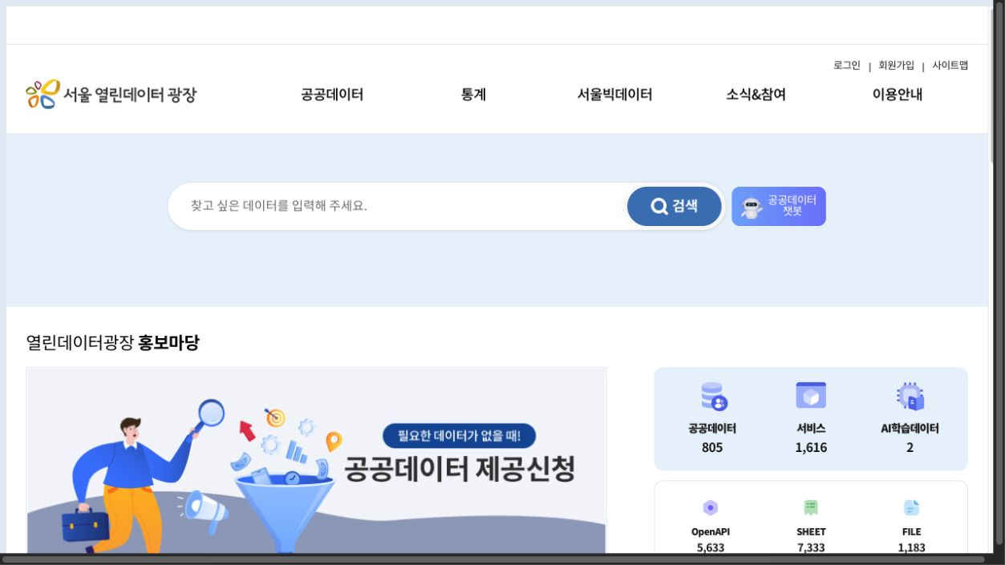
실행 화면 1/4
서울 열린데이터광장 · 한국어 공공 데이터 탐색
이 화면에서 딱 볼 것
공식 제공처를 먼저
검색어·제공기관 기록
다운로드 형식 확인
소량 샘플부터
서울 열린데이터광장 공식 화면
CHA SUNGJAE · LLM AGENT & 업무자동화
10:40-11:30 · PBL & K-DATA
082
Notes:
강의 구간: 10:40-11:30 · 한국어 데이터와 PBL 사례
이 장표의 역할: 서울 열린데이터광장 · 한국어 공공 데이터 탐색
진행: 핵심 문장을 먼저 말하고, 화면의 항목을 위에서 아래로 1개씩 연결한다.
확인 질문: 학습자가 자신의 업무 또는 포트폴리오 상황에 같은 원리를 적용해 1문장으로 설명하게 한다.
빠른 반: 아래 항목 중 하나를 실제 코드·정책·평가 지표로 확장한다.
복구 반: 용어보다 입력·처리·출력·검증의 네 칸만 채우고 다음 장으로 이동한다.
화면에서 메뉴·명령·성공 신호를 순서대로 짚는다.
[Sources]
- https://data.seoul.go.kr/
- https://www.oppadu.com/tools/design-systems-site/brand/musinsa.html
[/Sources]

Slide 83
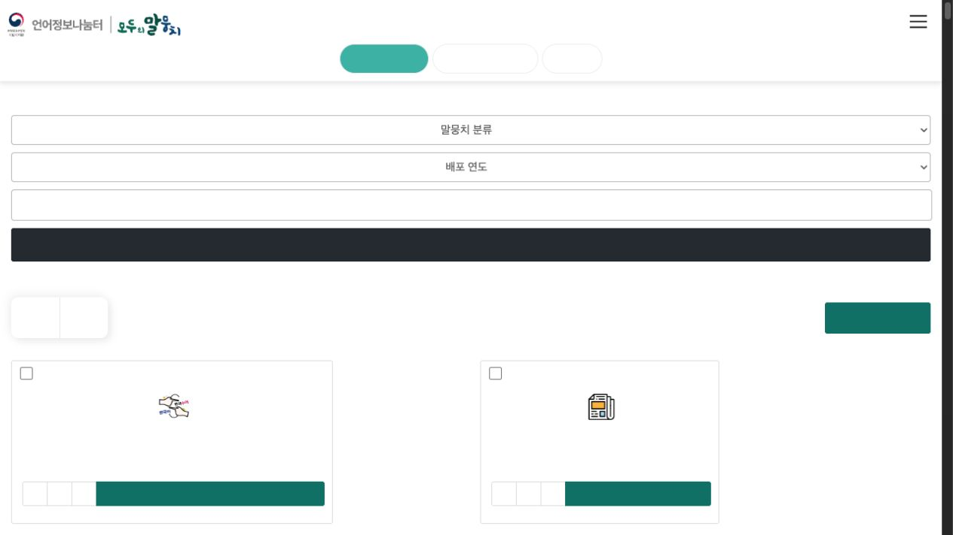
실행 화면 2/4
국립국어원 모두의 말뭉치 · 한국어 원자료
이 화면에서 딱 볼 것
신청·이용 조건 확인
말뭉치 종류와 목적 구분
원문 재배포 주의
dataset card에 출처
국립국어원 모두의 말뭉치 화면
CHA SUNGJAE · LLM AGENT & 업무자동화
10:40-11:30 · PBL & K-DATA
083
Notes:
강의 구간: 10:40-11:30 · 한국어 데이터와 PBL 사례
이 장표의 역할: 국립국어원 모두의 말뭉치 · 한국어 원자료
진행: 핵심 문장을 먼저 말하고, 화면의 항목을 위에서 아래로 1개씩 연결한다.
확인 질문: 학습자가 자신의 업무 또는 포트폴리오 상황에 같은 원리를 적용해 1문장으로 설명하게 한다.
빠른 반: 아래 항목 중 하나를 실제 코드·정책·평가 지표로 확장한다.
복구 반: 용어보다 입력·처리·출력·검증의 네 칸만 채우고 다음 장으로 이동한다.
화면에서 메뉴·명령·성공 신호를 순서대로 짚는다.
[Sources]
- https://kli.korean.go.kr/corpus/
- https://www.oppadu.com/tools/design-systems-site/brand/musinsa.html
[/Sources]

Slide 84
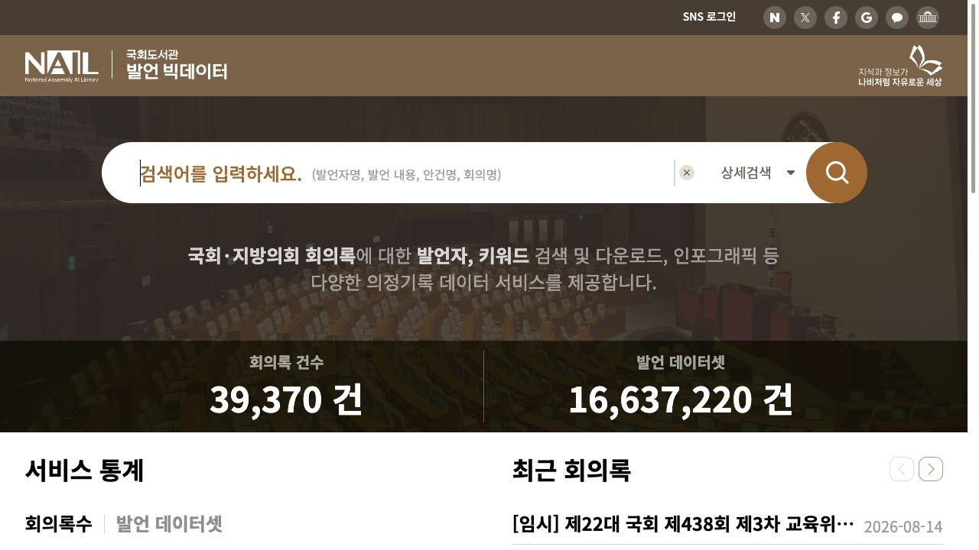
실행 화면 3/4
국회 회의록 빅데이터 · 실제 발화 구조
이 화면에서 딱 볼 것
발언자·회의 맥락
공개 회의 기록 사례
페이지·첨부 공개 범위 확인
학습용 소량 사례
국회 회의록 빅데이터 공식 화면
CHA SUNGJAE · LLM AGENT & 업무자동화
10:40-11:30 · PBL & K-DATA
084
Notes:
강의 구간: 10:40-11:30 · 한국어 데이터와 PBL 사례
이 장표의 역할: 국회 회의록 빅데이터 · 실제 발화 구조
진행: 핵심 문장을 먼저 말하고, 화면의 항목을 위에서 아래로 1개씩 연결한다.
확인 질문: 학습자가 자신의 업무 또는 포트폴리오 상황에 같은 원리를 적용해 1문장으로 설명하게 한다.
빠른 반: 아래 항목 중 하나를 실제 코드·정책·평가 지표로 확장한다.
복구 반: 용어보다 입력·처리·출력·검증의 네 칸만 채우고 다음 장으로 이동한다.
화면에서 메뉴·명령·성공 신호를 순서대로 짚는다.
[Sources]
- https://dataset.nanet.go.kr/
- https://www.oppadu.com/tools/design-systems-site/brand/musinsa.html
[/Sources]

Slide 85
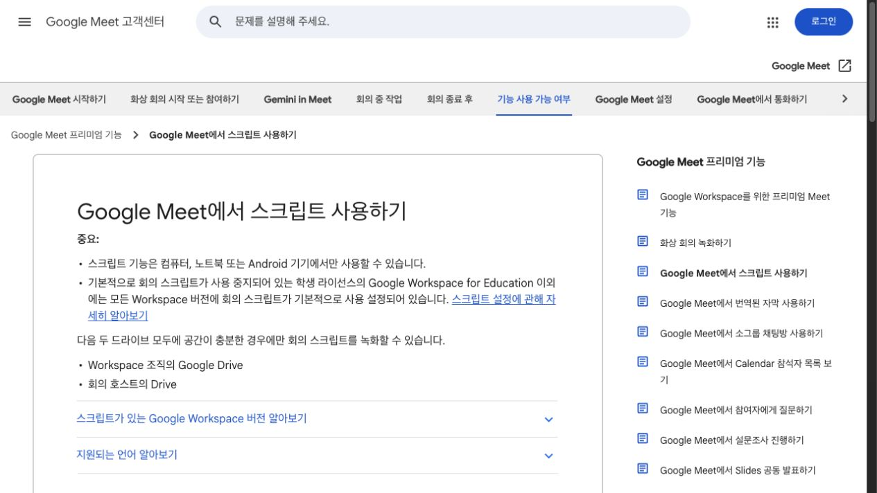
실행 화면 4/4
Google Meet 전사 · Managed STT의 현재 위치
이 화면에서 딱 볼 것
계정·edition 의존
한국어 지원 여부 확인
원문 보존·권한 정책
수업은 local 원리 중심
Google Meet transcript 도움말
CHA SUNGJAE · LLM AGENT & 업무자동화
10:40-11:30 · PBL & K-DATA
085
Notes:
강의 구간: 10:40-11:30 · 한국어 데이터와 PBL 사례
이 장표의 역할: Google Meet 전사 · Managed STT의 현재 위치
진행: 핵심 문장을 먼저 말하고, 화면의 항목을 위에서 아래로 1개씩 연결한다.
확인 질문: 학습자가 자신의 업무 또는 포트폴리오 상황에 같은 원리를 적용해 1문장으로 설명하게 한다.
빠른 반: 아래 항목 중 하나를 실제 코드·정책·평가 지표로 확장한다.
복구 반: 용어보다 입력·처리·출력·검증의 네 칸만 채우고 다음 장으로 이동한다.
화면에서 메뉴·명령·성공 신호를 순서대로 짚는다.
[Sources]
- https://support.google.com/meet/answer/12849897
- https://www.oppadu.com/tools/design-systems-site/brand/musinsa.html
[/Sources]

Slide 86
코드 실습
회의 segment schema
코드 전체보다 경계 한 줄을 먼저 봅니다
segment = {
"id": "s12",
"start": 41.2,
"end": 48.7,
"speaker": "역할1",
"text": "금요일까지 초안을...",
"quality_flags": []
}
timestamp 유지
speaker는 모르면 null
원문 text 보존
품질 flag 별도
CHA SUNGJAE · LLM AGENT & 업무자동화
10:40-11:30 · PBL & K-DATA
086
Notes:
강의 구간: 10:40-11:30 · 한국어 데이터와 PBL 사례
이 장표의 역할: 회의 segment schema
진행: 핵심 문장을 먼저 말하고, 화면의 항목을 위에서 아래로 1개씩 연결한다.
확인 질문: 학습자가 자신의 업무 또는 포트폴리오 상황에 같은 원리를 적용해 1문장으로 설명하게 한다.
빠른 반: 아래 항목 중 하나를 실제 코드·정책·평가 지표로 확장한다.
복구 반: 용어보다 입력·처리·출력·검증의 네 칸만 채우고 다음 장으로 이동한다.
코드를 위에서 아래로 읽고, 바꿔도 되는 값과 고정해야 할 계약을 구분한다.
[Sources]
- https://www.oppadu.com/tools/design-systems-site/brand/musinsa.html
[/Sources]

Slide 87
코드 실습
Action Item에 evidence 연결
코드 전체보다 경계 한 줄을 먼저 봅니다
action = {
"task": "FAQ 30건 정리",
"owner": "역할1",
"due_date": "2026-08-27",
"evidence_ids": ["s12"],
"confidence": 0.92
}
task·owner·date
근거 segment
confidence 정책
누락 시 review
CHA SUNGJAE · LLM AGENT & 업무자동화
10:40-11:30 · PBL & K-DATA
087
Notes:
강의 구간: 10:40-11:30 · 한국어 데이터와 PBL 사례
이 장표의 역할: Action Item에 evidence 연결
진행: 핵심 문장을 먼저 말하고, 화면의 항목을 위에서 아래로 1개씩 연결한다.
확인 질문: 학습자가 자신의 업무 또는 포트폴리오 상황에 같은 원리를 적용해 1문장으로 설명하게 한다.
빠른 반: 아래 항목 중 하나를 실제 코드·정책·평가 지표로 확장한다.
복구 반: 용어보다 입력·처리·출력·검증의 네 칸만 채우고 다음 장으로 이동한다.
코드를 위에서 아래로 읽고, 바꿔도 되는 값과 고정해야 할 계약을 구분한다.
[Sources]
- https://www.oppadu.com/tools/design-systems-site/brand/musinsa.html
[/Sources]

Slide 88
코드 실습
모호한 날짜는 추론하지 않는다
코드 전체보다 경계 한 줄을 먼저 봅니다
if due_text in ["다음 주", "조만간"]:
return {
"due_date": None,
"needs_review": True,
"reason": "RELATIVE_DATE"
}
기준일 필요
null 허용
모호성 코드
사람에게 질문
CHA SUNGJAE · LLM AGENT & 업무자동화
10:40-11:30 · PBL & K-DATA
088
Notes:
강의 구간: 10:40-11:30 · 한국어 데이터와 PBL 사례
이 장표의 역할: 모호한 날짜는 추론하지 않는다
진행: 핵심 문장을 먼저 말하고, 화면의 항목을 위에서 아래로 1개씩 연결한다.
확인 질문: 학습자가 자신의 업무 또는 포트폴리오 상황에 같은 원리를 적용해 1문장으로 설명하게 한다.
빠른 반: 아래 항목 중 하나를 실제 코드·정책·평가 지표로 확장한다.
복구 반: 용어보다 입력·처리·출력·검증의 네 칸만 채우고 다음 장으로 이동한다.
코드를 위에서 아래로 읽고, 바꿔도 되는 값과 고정해야 할 계약을 구분한다.
[Sources]
- https://www.oppadu.com/tools/design-systems-site/brand/musinsa.html
[/Sources]

Slide 89
코드 실습
한국어 회의 Prompt · 모호하면 추론하지 않기
코드 전체보다 경계 한 줄을 먼저 봅니다
SYSTEM: 한국어 회의 기록 보조자
RULES:
- 원문에 없는 담당자·기한을 추론하지 않는다.
- 모호하면 null과 needs_review를 반환한다.
INPUT: segments[] + meeting_date
OUTPUT: MeetingResult JSON
EVIDENCE: 모든 결정·할 일에 evidence_ids를 연결한다.
역할을 한 문장으로
금지 행동을 먼저
출력 schema 고정
원문 근거 요구
CHA SUNGJAE · LLM AGENT & 업무자동화
10:40-11:30 · PBL & K-DATA
089
Notes:
강의 구간: 10:40-11:30 · 한국어 데이터와 PBL 사례
이 장표의 역할: 한국어 회의 Prompt · 모호하면 추론하지 않기
진행: 핵심 문장을 먼저 말하고, 화면의 항목을 위에서 아래로 1개씩 연결한다.
확인 질문: 학습자가 자신의 업무 또는 포트폴리오 상황에 같은 원리를 적용해 1문장으로 설명하게 한다.
빠른 반: 아래 항목 중 하나를 실제 코드·정책·평가 지표로 확장한다.
복구 반: 용어보다 입력·처리·출력·검증의 네 칸만 채우고 다음 장으로 이동한다.
코드를 위에서 아래로 읽고, 바꿔도 되는 값과 고정해야 할 계약을 구분한다.
[Sources]
- https://www.oppadu.com/tools/design-systems-site/brand/musinsa.html
[/Sources]

Slide 90
코드 실습
Dataset card 최소 필드
코드 전체보다 경계 한 줄을 먼저 봅니다
dataset:
source: official_url
collected_at: 2026-08-22
purpose: classroom_demo
contains_pii: false
transformations: [sampling, anonymize]
limitations: [synthetic_speakers]
출처
수집 시점
민감성
변환·제한
CHA SUNGJAE · LLM AGENT & 업무자동화
10:40-11:30 · PBL & K-DATA
090
Notes:
강의 구간: 10:40-11:30 · 한국어 데이터와 PBL 사례
이 장표의 역할: Dataset card 최소 필드
진행: 핵심 문장을 먼저 말하고, 화면의 항목을 위에서 아래로 1개씩 연결한다.
확인 질문: 학습자가 자신의 업무 또는 포트폴리오 상황에 같은 원리를 적용해 1문장으로 설명하게 한다.
빠른 반: 아래 항목 중 하나를 실제 코드·정책·평가 지표로 확장한다.
복구 반: 용어보다 입력·처리·출력·검증의 네 칸만 채우고 다음 장으로 이동한다.
코드를 위에서 아래로 읽고, 바꿔도 되는 값과 고정해야 할 계약을 구분한다.
[Sources]
- https://www.oppadu.com/tools/design-systems-site/brand/musinsa.html
[/Sources]

Slide 91
자료 수집
자료 수집 1 · 한국어 사례 후보 3개
08 MIN
1
공식 데이터 사이트에서 검색어를 정한다.
2
사례 후보를 세 개 적는다.
강사 화면을 보며
각자 진행합니다
3
업무 흐름과 가장 가까운 한 개를 고른다.
4
선택 이유를 한 문장으로 쓴다.
막히면 채팅창에
첫 오류 한 줄만
남겨주세요
완료 증거 | 후보 3개 + 선택 1개
CHA SUNGJAE · LLM AGENT & 업무자동화
10:40-11:30 · PBL & K-DATA
091
Notes:
강의 구간: 10:40-11:30 · 한국어 데이터와 PBL 사례
이 장표의 역할: 자료 수집 1 · 한국어 사례 후보 3개
진행: 핵심 문장을 먼저 말하고, 화면의 항목을 위에서 아래로 1개씩 연결한다.
확인 질문: 학습자가 자신의 업무 또는 포트폴리오 상황에 같은 원리를 적용해 1문장으로 설명하게 한다.
빠른 반: 아래 항목 중 하나를 실제 코드·정책·평가 지표로 확장한다.
복구 반: 용어보다 입력·처리·출력·검증의 네 칸만 채우고 다음 장으로 이동한다.
개인 활동 08 MIN. 5분·2분·1분 전에 남은 시간을 공지한다.
[Sources]
- https://www.oppadu.com/tools/design-systems-site/brand/musinsa.html
[/Sources]

Slide 92
자료 수집
자료 수집 2 · 이용 조건 확인표
08 MIN
1
제공 기관과 URL을 기록한다.
2
다운로드·신청 필요 여부를 적는다.
강사 화면을 보며
각자 진행합니다
3
재배포 가능 여부를 확인한다.
4
불확실하면 강사 fixture를 선택한다.
막히면 채팅창에
첫 오류 한 줄만
남겨주세요
완료 증거 | source checklist
CHA SUNGJAE · LLM AGENT & 업무자동화
10:40-11:30 · PBL & K-DATA
092
Notes:
강의 구간: 10:40-11:30 · 한국어 데이터와 PBL 사례
이 장표의 역할: 자료 수집 2 · 이용 조건 확인표
진행: 핵심 문장을 먼저 말하고, 화면의 항목을 위에서 아래로 1개씩 연결한다.
확인 질문: 학습자가 자신의 업무 또는 포트폴리오 상황에 같은 원리를 적용해 1문장으로 설명하게 한다.
빠른 반: 아래 항목 중 하나를 실제 코드·정책·평가 지표로 확장한다.
복구 반: 용어보다 입력·처리·출력·검증의 네 칸만 채우고 다음 장으로 이동한다.
개인 활동 08 MIN. 5분·2분·1분 전에 남은 시간을 공지한다.
[Sources]
- https://www.oppadu.com/tools/design-systems-site/brand/musinsa.html
[/Sources]

Slide 93
자료 수집
데이터 확인 1 · 상세 회의에서 근거 구간 찾기
10 MIN
1
meeting_sample_ko_12min.txt를 엽니다.
2
결정 1개와 정정 발언 1개를 찾습니다.
강사 화면을 보며
각자 진행합니다
3
담당·기한 Action Item 2개를 찾습니다.
4
“다음 주 중”을 needs_review로 표시합니다.
막히면 채팅창에
첫 오류 한 줄만
남겨주세요
완료 증거 | evidence segment 4개
CHA SUNGJAE · LLM AGENT & 업무자동화
10:40-11:30 · PBL & K-DATA
093
Notes:
강의 구간: 10:40-11:30 · 한국어 데이터와 PBL 사례
이 장표의 역할: 데이터 확인 1 · 상세 회의에서 근거 구간 찾기
진행: 핵심 문장을 먼저 말하고, 화면의 항목을 위에서 아래로 1개씩 연결한다.
확인 질문: 학습자가 자신의 업무 또는 포트폴리오 상황에 같은 원리를 적용해 1문장으로 설명하게 한다.
빠른 반: 아래 항목 중 하나를 실제 코드·정책·평가 지표로 확장한다.
복구 반: 용어보다 입력·처리·출력·검증의 네 칸만 채우고 다음 장으로 이동한다.
개인 활동 10 MIN. 5분·2분·1분 전에 남은 시간을 공지한다.
[Sources]
- https://www.oppadu.com/tools/design-systems-site/brand/musinsa.html
[/Sources]

Slide 94
소프트웨어 실습
소프트웨어 실습 1 · Golden JSON diff 실행
10 MIN
1
내 결과를 JSON으로 저장합니다.
2
Action Item 두 개에 evidence ID를 연결합니다.
강사 화면을 보며
각자 진행합니다
3
기준 JSON과 diff 명령을 실행합니다.
4
다른 부분을 오류·허용 표현 차이로 나눕니다.
막히면 채팅창에
첫 오류 한 줄만
남겨주세요
완료 증거 | 내 JSON + 기준 JSON diff
CHA SUNGJAE · LLM AGENT & 업무자동화
10:40-11:30 · PBL & K-DATA
094
Notes:
강의 구간: 10:40-11:30 · 한국어 데이터와 PBL 사례
이 장표의 역할: 소프트웨어 실습 1 · Golden JSON diff 실행
진행: 핵심 문장을 먼저 말하고, 화면의 항목을 위에서 아래로 1개씩 연결한다.
확인 질문: 학습자가 자신의 업무 또는 포트폴리오 상황에 같은 원리를 적용해 1문장으로 설명하게 한다.
빠른 반: 아래 항목 중 하나를 실제 코드·정책·평가 지표로 확장한다.
복구 반: 용어보다 입력·처리·출력·검증의 네 칸만 채우고 다음 장으로 이동한다.
개인 활동 10 MIN. 5분·2분·1분 전에 남은 시간을 공지한다.
[Sources]
- https://www.oppadu.com/tools/design-systems-site/brand/musinsa.html
[/Sources]

Slide 95
실패 사례와 복구
실패 1 · 데이터가 너무 크다
현업에서 자주 깨지는 방식
제가 먼저 고치는 순서
수십 시간 audio
2-3분 audio
수백 MB 전체 말뭉치
10-30건 text
전처리만 수업 소진
golden 3-5건
정답 만들기 불가
확장 과제는 별도
CHA SUNGJAE · LLM AGENT & 업무자동화
10:40-11:30 · PBL & K-DATA
095
Notes:
강의 구간: 10:40-11:30 · 한국어 데이터와 PBL 사례
이 장표의 역할: 실패 1 · 데이터가 너무 크다
진행: 핵심 문장을 먼저 말하고, 화면의 항목을 위에서 아래로 1개씩 연결한다.
확인 질문: 학습자가 자신의 업무 또는 포트폴리오 상황에 같은 원리를 적용해 1문장으로 설명하게 한다.
빠른 반: 아래 항목 중 하나를 실제 코드·정책·평가 지표로 확장한다.
복구 반: 용어보다 입력·처리·출력·검증의 네 칸만 채우고 다음 장으로 이동한다.
실패를 숨기지 않고 재현한 뒤, 재시도·중단·사람 검토 중 하나를 선택한다.
[Sources]
- https://www.oppadu.com/tools/design-systems-site/brand/musinsa.html
[/Sources]

Slide 96
실패 사례와 복구
실패 2 · 공개 페이지를 그대로 재배포
현업에서 자주 깨지는 방식
제가 먼저 고치는 순서
이용 조건 미확인
공식 링크 제공
첨부 전체 공유
허용된 소량 샘플
출처 누락
출처·날짜 기록
신청 계정 공유
fixture 대체
CHA SUNGJAE · LLM AGENT & 업무자동화
10:40-11:30 · PBL & K-DATA
096
Notes:
강의 구간: 10:40-11:30 · 한국어 데이터와 PBL 사례
이 장표의 역할: 실패 2 · 공개 페이지를 그대로 재배포
진행: 핵심 문장을 먼저 말하고, 화면의 항목을 위에서 아래로 1개씩 연결한다.
확인 질문: 학습자가 자신의 업무 또는 포트폴리오 상황에 같은 원리를 적용해 1문장으로 설명하게 한다.
빠른 반: 아래 항목 중 하나를 실제 코드·정책·평가 지표로 확장한다.
복구 반: 용어보다 입력·처리·출력·검증의 네 칸만 채우고 다음 장으로 이동한다.
실패를 숨기지 않고 재현한 뒤, 재시도·중단·사람 검토 중 하나를 선택한다.
[Sources]
- https://www.oppadu.com/tools/design-systems-site/brand/musinsa.html
[/Sources]

Slide 97
실패 사례와 복구
실패 3 · 정답 없이 prompt를 튜닝
현업에서 자주 깨지는 방식
제가 먼저 고치는 순서
좋아 보이는 출력
golden example
기준 매번 변경
rubric
모델 비교 불가
고정 dataset
오류 회귀 모름
experiment 비교
CHA SUNGJAE · LLM AGENT & 업무자동화
10:40-11:30 · PBL & K-DATA
097
Notes:
강의 구간: 10:40-11:30 · 한국어 데이터와 PBL 사례
이 장표의 역할: 실패 3 · 정답 없이 prompt를 튜닝
진행: 핵심 문장을 먼저 말하고, 화면의 항목을 위에서 아래로 1개씩 연결한다.
확인 질문: 학습자가 자신의 업무 또는 포트폴리오 상황에 같은 원리를 적용해 1문장으로 설명하게 한다.
빠른 반: 아래 항목 중 하나를 실제 코드·정책·평가 지표로 확장한다.
복구 반: 용어보다 입력·처리·출력·검증의 네 칸만 채우고 다음 장으로 이동한다.
실패를 숨기지 않고 재현한 뒤, 재시도·중단·사람 검토 중 하나를 선택한다.
[Sources]
- https://www.oppadu.com/tools/design-systems-site/brand/musinsa.html
[/Sources]

Slide 98
재직자·구직자 관점
재직자 · 실제 업무를 안전하게 추상화
가져오지 않을 것
남길 관계
실명·고객번호
역할 간 의사결정
계약 금액
업무 단계
회사 URL
승인 조건
내부 전략
실패 비용
CHA SUNGJAE · LLM AGENT & 업무자동화
10:40-11:30 · PBL & K-DATA
098
Notes:
강의 구간: 10:40-11:30 · 한국어 데이터와 PBL 사례
이 장표의 역할: 재직자 · 실제 업무를 안전하게 추상화
진행: 핵심 문장을 먼저 말하고, 화면의 항목을 위에서 아래로 1개씩 연결한다.
확인 질문: 학습자가 자신의 업무 또는 포트폴리오 상황에 같은 원리를 적용해 1문장으로 설명하게 한다.
빠른 반: 아래 항목 중 하나를 실제 코드·정책·평가 지표로 확장한다.
복구 반: 용어보다 입력·처리·출력·검증의 네 칸만 채우고 다음 장으로 이동한다.
실패를 숨기지 않고 재현한 뒤, 재시도·중단·사람 검토 중 하나를 선택한다.
[Sources]
- https://www.oppadu.com/tools/design-systems-site/brand/musinsa.html
[/Sources]

Slide 99
판단 실습
Gate 3 · 이 Action Item을 믿어도 될까요?
상황: 요약에는 “다음 주에 민지가 배포”라고 적혔지만 원문에는 담당자와 날짜가 명확하지 않습니다.
1
어떤 segment를 evidence로 다시 확인할까?
2
담당자·기한을 null로 둘지 사람에게 물을지 결정하자.
3
이 사례를 Golden Dataset에 어떤 실패 유형으로 남길까?
CHA SUNGJAE · LLM AGENT & 업무자동화
10:40-11:30 · PBL & K-DATA
099
Notes:
강의 구간: 10:40-11:30 · 한국어 데이터와 PBL 사례
이 장표의 역할: Gate 3 · 이 Action Item을 믿어도 될까요?
진행: 핵심 문장을 먼저 말하고, 화면의 항목을 위에서 아래로 1개씩 연결한다.
확인 질문: 학습자가 자신의 업무 또는 포트폴리오 상황에 같은 원리를 적용해 1문장으로 설명하게 한다.
빠른 반: 아래 항목 중 하나를 실제 코드·정책·평가 지표로 확장한다.
복구 반: 용어보다 입력·처리·출력·검증의 네 칸만 채우고 다음 장으로 이동한다.
온라인 개인 판단으로 진행한다. 발표나 공개 공유를 요구하지 않고, 질문이 있으면 채팅창에 첫 오류 또는 판단 근거 한 줄만 받는다. 강사가 대표 상황을 골라 해설한다.
[Sources]
- https://www.oppadu.com/tools/design-systems-site/brand/musinsa.html
[/Sources]

Slide 100
12:00-12:50
1일차 4차시
Python·Jupyter·Ollama 환경
12:00-12:08 강의 · 12:08-12:18 notebook 시연 · 12:18-12:42 설치·진단·test · 12:42-12:50 확인
지금 배우는 내용
이 차시에서 이해할 것
함께 챙길 내용
Library 설치 · Python 경로 · Ollama CLI·서버·모델 · 좁은 test
Ollama 설치와 모델 준비는 다른 상태다
설치 상태·Ollama 상태 JSON·4 passed
슬라이드 100-134
Notes:
강의 구간: 12:00-12:50 · Python·Jupyter·Ollama 환경
이 장표의 역할: 차시 구분 표지
진행: 핵심 문장을 먼저 말하고, 화면의 항목을 위에서 아래로 1개씩 연결한다.
확인 질문: 학습자가 자신의 업무 또는 포트폴리오 상황에 같은 원리를 적용해 1문장으로 설명하게 한다.
빠른 반: 아래 항목 중 하나를 실제 코드·정책·평가 지표로 확장한다.
복구 반: 용어보다 입력·처리·출력·검증의 네 칸만 채우고 다음 장으로 이동한다.
시간을 먼저 읽고, 지금 배울 내용·이해할 기준·함께 챙길 내용을 왼쪽부터 확인한다.
[Sources]
- https://www.oppadu.com/tools/design-systems-site/brand/musinsa.html
[/Sources]

Slide 101
오늘의 질문
같은 명령이 같은 Python을 가리켜야 합니다
설치가 실패해도 수업과 프로젝트를 계속할 수 있는 두 번째 경로가 있는가?
확인
OS·Python·Git 버전을 먼저 캡처
격리
프로젝트 .venv를 생성
선택
VS Code와 Notebook interpreter를 맞춤
보호
secret·대용량 파일을 Git 밖에 둠
복구
첫 commit과 fixture 경로를 남김
CHA SUNGJAE · LLM AGENT & 업무자동화
12:00-12:50 · OLLAMA SETUP
101
Notes:
강의 구간: 12:00-12:50 · Python·Jupyter·Ollama 환경
이 장표의 역할: 시간대 지도
진행: 핵심 문장을 먼저 말하고, 화면의 항목을 위에서 아래로 1개씩 연결한다.
확인 질문: 학습자가 자신의 업무 또는 포트폴리오 상황에 같은 원리를 적용해 1문장으로 설명하게 한다.
빠른 반: 아래 항목 중 하나를 실제 코드·정책·평가 지표로 확장한다.
복구 반: 용어보다 입력·처리·출력·검증의 네 칸만 채우고 다음 장으로 이동한다.
필수 본편은 개념·화면·따라하기·증거다. 실패·복구와 확장은 반 속도에 맞춰 선택한다.
[Sources]
- https://www.oppadu.com/tools/design-systems-site/brand/musinsa.html
[/Sources]

Slide 102
처음 보는 용어 · 한 장으로 비교
설치보다 먼저 구분할 네 가지 환경
용어
쉽게 말하면
오늘 쓰는 곳
Runtime
Execution Environment
코드가 실제로 실행되는 Python·운영체제·패키지 환경이다.
python3 --version과 실행 경로를 먼저 확인한다.
Interpreter
Selected Python
VS Code나 Notebook이 사용할 특정 Python 실행 파일이다.
.venv/bin/python을 VS Code Interpreter로 선택한다.
Virtual Environment
Isolated Packages
프로젝트별 Python 패키지를 격리하는 폴더이다.
python3 -m venv .venv 후 같은 환경에서 설치·실행한다.
Repository
Versioned Project Folder
코드·문서·데이터와 변경 이력을 함께 관리하는 프로젝트 폴더이다.
src·tests·data·materials 폴더를 하나의 저장소로 관리한다.
CHA SUNGJAE · LLM AGENT & 업무자동화
12:00-12:50 · OLLAMA SETUP
102
Notes:
강의 구간: 12:00-12:50 · Python·Jupyter·Ollama 환경
이 장표의 역할: 설치보다 먼저 구분할 네 가지 환경 · 통합 용어표
진행: 핵심 문장을 먼저 말하고, 화면의 항목을 위에서 아래로 1개씩 연결한다.
확인 질문: 학습자가 자신의 업무 또는 포트폴리오 상황에 같은 원리를 적용해 1문장으로 설명하게 한다.
빠른 반: 아래 항목 중 하나를 실제 코드·정책·평가 지표로 확장한다.
복구 반: 용어보다 입력·처리·출력·검증의 네 칸만 채우고 다음 장으로 이동한다.
네 용어를 개별 장표로 반복하지 않고 한 표에서 역할 차이를 비교한다.
[Sources]
- https://www.oppadu.com/tools/design-systems-site/brand/musinsa.html
[/Sources]

Slide 103
무료의 기준은 끝까지 직접 실행되는가
외부 LLM API 결제 없이 필수 Tool·Chain·Graph를 실행할 수 있어야 한다.
Python·Jupyter
fixture·local LLM
실행 결과 JSON
수업을 살리는 기준 | 환경 문제의 절반은 패키지가 아니라 ‘지금 어떤 Python을 쓰는가’에서 시작한다.
CHA SUNGJAE · LLM AGENT & 업무자동화
12:00-12:50 · OLLAMA SETUP
103
Notes:
강의 구간: 12:00-12:50 · Python·Jupyter·Ollama 환경
이 장표의 역할: 무료의 기준은 끝까지 직접 실행되는가
진행: 핵심 문장을 먼저 말하고, 화면의 항목을 위에서 아래로 1개씩 연결한다.
확인 질문: 학습자가 자신의 업무 또는 포트폴리오 상황에 같은 원리를 적용해 1문장으로 설명하게 한다.
빠른 반: 아래 항목 중 하나를 실제 코드·정책·평가 지표로 확장한다.
복구 반: 용어보다 입력·처리·출력·검증의 네 칸만 채우고 다음 장으로 이동한다.
[Sources]
- https://www.oppadu.com/tools/design-systems-site/brand/musinsa.html
[/Sources]

Slide 104
필수 경로는 notebook, 가속 경로는 Codex
모든 수강생은 준비된 코드를 직접 실행하고, Codex·PR은 먼저 끝낸 사람의 선택 확장으로 둔다.
필수: 04 notebook
선택: diff·PR
공통: test 확인
CHA SUNGJAE · LLM AGENT & 업무자동화
12:00-12:50 · OLLAMA SETUP
104
Notes:
강의 구간: 12:00-12:50 · Python·Jupyter·Ollama 환경
이 장표의 역할: 필수 경로는 notebook, 가속 경로는 Codex
진행: 핵심 문장을 먼저 말하고, 화면의 항목을 위에서 아래로 1개씩 연결한다.
확인 질문: 학습자가 자신의 업무 또는 포트폴리오 상황에 같은 원리를 적용해 1문장으로 설명하게 한다.
빠른 반: 아래 항목 중 하나를 실제 코드·정책·평가 지표로 확장한다.
복구 반: 용어보다 입력·처리·출력·검증의 네 칸만 채우고 다음 장으로 이동한다.
[Sources]
- https://www.oppadu.com/tools/design-systems-site/brand/musinsa.html
[/Sources]

Slide 105
Python은 실행기, VS Code는 작업 공간
extension이 Python 자체를 설치해 주는 것은 아니다.
Python interpreter
VS Code editor
Python·Jupyter extension
CHA SUNGJAE · LLM AGENT & 업무자동화
12:00-12:50 · OLLAMA SETUP
105
Notes:
강의 구간: 12:00-12:50 · Python·Jupyter·Ollama 환경
이 장표의 역할: Python은 실행기, VS Code는 작업 공간
진행: 핵심 문장을 먼저 말하고, 화면의 항목을 위에서 아래로 1개씩 연결한다.
확인 질문: 학습자가 자신의 업무 또는 포트폴리오 상황에 같은 원리를 적용해 1문장으로 설명하게 한다.
빠른 반: 아래 항목 중 하나를 실제 코드·정책·평가 지표로 확장한다.
복구 반: 용어보다 입력·처리·출력·검증의 네 칸만 채우고 다음 장으로 이동한다.
[Sources]
- https://www.oppadu.com/tools/design-systems-site/brand/musinsa.html
[/Sources]

Slide 106
가상환경은 프로젝트의 재현 경계
전역 환경 대신 프로젝트별 dependency를 격리한다.
python -m venv
interpreter 선택
requirements·pyproject
수업을 살리는 기준 | 첫 commit은 저장이 아니라 복구 지점을 만드는 일이다.
CHA SUNGJAE · LLM AGENT & 업무자동화
12:00-12:50 · OLLAMA SETUP
106
Notes:
강의 구간: 12:00-12:50 · Python·Jupyter·Ollama 환경
이 장표의 역할: 가상환경은 프로젝트의 재현 경계
진행: 핵심 문장을 먼저 말하고, 화면의 항목을 위에서 아래로 1개씩 연결한다.
확인 질문: 학습자가 자신의 업무 또는 포트폴리오 상황에 같은 원리를 적용해 1문장으로 설명하게 한다.
빠른 반: 아래 항목 중 하나를 실제 코드·정책·평가 지표로 확장한다.
복구 반: 용어보다 입력·처리·출력·검증의 네 칸만 채우고 다음 장으로 이동한다.
[Sources]
- https://www.oppadu.com/tools/design-systems-site/brand/musinsa.html
[/Sources]

Slide 107
Ollama 준비는 세 칸으로 나눠 본다
앱 설치와 server 실행, model 다운로드는 서로 다른 상태다.
cli_installed
server_ready
model_ready
CHA SUNGJAE · LLM AGENT & 업무자동화
12:00-12:50 · OLLAMA SETUP
107
Notes:
강의 구간: 12:00-12:50 · Python·Jupyter·Ollama 환경
이 장표의 역할: Ollama 준비는 세 칸으로 나눠 본다
진행: 핵심 문장을 먼저 말하고, 화면의 항목을 위에서 아래로 1개씩 연결한다.
확인 질문: 학습자가 자신의 업무 또는 포트폴리오 상황에 같은 원리를 적용해 1문장으로 설명하게 한다.
빠른 반: 아래 항목 중 하나를 실제 코드·정책·평가 지표로 확장한다.
복구 반: 용어보다 입력·처리·출력·검증의 네 칸만 채우고 다음 장으로 이동한다.
[Sources]
- https://www.oppadu.com/tools/design-systems-site/brand/musinsa.html
[/Sources]

Slide 108
Jupyter는 설명과 실행의 다리
한 셀 한 개념으로 결과를 보고, 모듈 코드는 src에 둔다.
Markdown 설명
Code 실행
output 증거
Restart & Run All
CHA SUNGJAE · LLM AGENT & 업무자동화
12:00-12:50 · OLLAMA SETUP
108
Notes:
강의 구간: 12:00-12:50 · Python·Jupyter·Ollama 환경
이 장표의 역할: Jupyter는 설명과 실행의 다리
진행: 핵심 문장을 먼저 말하고, 화면의 항목을 위에서 아래로 1개씩 연결한다.
확인 질문: 학습자가 자신의 업무 또는 포트폴리오 상황에 같은 원리를 적용해 1문장으로 설명하게 한다.
빠른 반: 아래 항목 중 하나를 실제 코드·정책·평가 지표로 확장한다.
복구 반: 용어보다 입력·처리·출력·검증의 네 칸만 채우고 다음 장으로 이동한다.
[Sources]
- https://www.oppadu.com/tools/design-systems-site/brand/musinsa.html
[/Sources]

Slide 109
Secret은 코드·노트북·캡처 밖에 둔다
실제 값은 환경 변수, 저장소에는 이름만 있는 example을 둔다.
.env.example
.gitignore
화면 비식별
CHA SUNGJAE · LLM AGENT & 업무자동화
12:00-12:50 · OLLAMA SETUP
109
Notes:
강의 구간: 12:00-12:50 · Python·Jupyter·Ollama 환경
이 장표의 역할: Secret은 코드·노트북·캡처 밖에 둔다
진행: 핵심 문장을 먼저 말하고, 화면의 항목을 위에서 아래로 1개씩 연결한다.
확인 질문: 학습자가 자신의 업무 또는 포트폴리오 상황에 같은 원리를 적용해 1문장으로 설명하게 한다.
빠른 반: 아래 항목 중 하나를 실제 코드·정책·평가 지표로 확장한다.
복구 반: 용어보다 입력·처리·출력·검증의 네 칸만 채우고 다음 장으로 이동한다.
[Sources]
- https://www.oppadu.com/tools/design-systems-site/brand/musinsa.html
[/Sources]

Slide 110
설치 셀은 없는 library만 채운다
상단 셀은 필수와 Ollama 선택 package를 분리하고, 선택 설치 실패는 fixture로 복구한다.
requirements-day1
requirements-local-llm-optional
Restart Kernel
수업을 살리는 기준 | Harness Engineering의 출발은 좋은 프롬프트보다 깨끗한 작업공간이다.
CHA SUNGJAE · LLM AGENT & 업무자동화
12:00-12:50 · OLLAMA SETUP
110
Notes:
강의 구간: 12:00-12:50 · Python·Jupyter·Ollama 환경
이 장표의 역할: 설치 셀은 없는 library만 채운다
진행: 핵심 문장을 먼저 말하고, 화면의 항목을 위에서 아래로 1개씩 연결한다.
확인 질문: 학습자가 자신의 업무 또는 포트폴리오 상황에 같은 원리를 적용해 1문장으로 설명하게 한다.
빠른 반: 아래 항목 중 하나를 실제 코드·정책·평가 지표로 확장한다.
복구 반: 용어보다 입력·처리·출력·검증의 네 칸만 채우고 다음 장으로 이동한다.
[Sources]
- https://www.oppadu.com/tools/design-systems-site/brand/musinsa.html
[/Sources]

Slide 111
진행 순서
4차시 실행 순서
01
02
03
04
OPEN
INSTALL
PROBE
TEST
04 notebook
상단 library 셀
CLI·server·model
4 passed
CHA SUNGJAE · LLM AGENT & 업무자동화
12:00-12:50 · OLLAMA SETUP
111
Notes:
강의 구간: 12:00-12:50 · Python·Jupyter·Ollama 환경
이 장표의 역할: 4차시 실행 순서
진행: 핵심 문장을 먼저 말하고, 화면의 항목을 위에서 아래로 1개씩 연결한다.
확인 질문: 학습자가 자신의 업무 또는 포트폴리오 상황에 같은 원리를 적용해 1문장으로 설명하게 한다.
빠른 반: 아래 항목 중 하나를 실제 코드·정책·평가 지표로 확장한다.
복구 반: 용어보다 입력·처리·출력·검증의 네 칸만 채우고 다음 장으로 이동한다.
[Sources]
- https://www.oppadu.com/tools/design-systems-site/brand/musinsa.html
[/Sources]

Slide 112
진행 순서
가상환경 준비
01
02
03
04
CREATE
ACTIVATE
INSTALL
VERIFY
python -m venv
OS별 명령
requirements
python -m pip
CHA SUNGJAE · LLM AGENT & 업무자동화
12:00-12:50 · OLLAMA SETUP
112
Notes:
강의 구간: 12:00-12:50 · Python·Jupyter·Ollama 환경
이 장표의 역할: 가상환경 준비
진행: 핵심 문장을 먼저 말하고, 화면의 항목을 위에서 아래로 1개씩 연결한다.
확인 질문: 학습자가 자신의 업무 또는 포트폴리오 상황에 같은 원리를 적용해 1문장으로 설명하게 한다.
빠른 반: 아래 항목 중 하나를 실제 코드·정책·평가 지표로 확장한다.
복구 반: 용어보다 입력·처리·출력·검증의 네 칸만 채우고 다음 장으로 이동한다.
[Sources]
- https://www.oppadu.com/tools/design-systems-site/brand/musinsa.html
[/Sources]

Slide 113
진행 순서
VS Code interpreter 선택
01
02
03
04
PALETTE
SELECT
KERNEL
CHECK
Command Palette
Python interpreter
notebook kernel
sys.executable
CHA SUNGJAE · LLM AGENT & 업무자동화
12:00-12:50 · OLLAMA SETUP
113
Notes:
강의 구간: 12:00-12:50 · Python·Jupyter·Ollama 환경
이 장표의 역할: VS Code interpreter 선택
진행: 핵심 문장을 먼저 말하고, 화면의 항목을 위에서 아래로 1개씩 연결한다.
확인 질문: 학습자가 자신의 업무 또는 포트폴리오 상황에 같은 원리를 적용해 1문장으로 설명하게 한다.
빠른 반: 아래 항목 중 하나를 실제 코드·정책·평가 지표로 확장한다.
복구 반: 용어보다 입력·처리·출력·검증의 네 칸만 채우고 다음 장으로 이동한다.
[Sources]
- https://www.oppadu.com/tools/design-systems-site/brand/musinsa.html
[/Sources]

Slide 114
진행 순서
Ollama 상태 진단
01
02
03
04
CLI
SERVER
MODEL
LANE
명령 설치
11434 응답
qwen3:4b 존재
ollama·fixture
CHA SUNGJAE · LLM AGENT & 업무자동화
12:00-12:50 · OLLAMA SETUP
114
Notes:
강의 구간: 12:00-12:50 · Python·Jupyter·Ollama 환경
이 장표의 역할: Ollama 상태 진단
진행: 핵심 문장을 먼저 말하고, 화면의 항목을 위에서 아래로 1개씩 연결한다.
확인 질문: 학습자가 자신의 업무 또는 포트폴리오 상황에 같은 원리를 적용해 1문장으로 설명하게 한다.
빠른 반: 아래 항목 중 하나를 실제 코드·정책·평가 지표로 확장한다.
복구 반: 용어보다 입력·처리·출력·검증의 네 칸만 채우고 다음 장으로 이동한다.
[Sources]
- https://www.oppadu.com/tools/design-systems-site/brand/musinsa.html
[/Sources]

Slide 115
진행 순서
library 설치 실패 복구
01
02
03
04
READ
RETRY
RESTART
FALLBACK
첫 오류
상단 셀 한 번
Kernel
fixture
CHA SUNGJAE · LLM AGENT & 업무자동화
12:00-12:50 · OLLAMA SETUP
115
Notes:
강의 구간: 12:00-12:50 · Python·Jupyter·Ollama 환경
이 장표의 역할: library 설치 실패 복구
진행: 핵심 문장을 먼저 말하고, 화면의 항목을 위에서 아래로 1개씩 연결한다.
확인 질문: 학습자가 자신의 업무 또는 포트폴리오 상황에 같은 원리를 적용해 1문장으로 설명하게 한다.
빠른 반: 아래 항목 중 하나를 실제 코드·정책·평가 지표로 확장한다.
복구 반: 용어보다 입력·처리·출력·검증의 네 칸만 채우고 다음 장으로 이동한다.
[Sources]
- https://www.oppadu.com/tools/design-systems-site/brand/musinsa.html
[/Sources]

Slide 116
실행 화면 순서
설치 화면은 ‘어디서 받는가’보다 ‘무엇을 확인하는가’가 중요합니다
Python → VS Code interpreter → Git identity → sandbox repository
01
내 OS에 맞는 runtime 선택
버전·실행 경로
02
editor가 쓸 Python 지정
.venv interpreter
03
Git 작성자와 기본 상태 확인
identity·status
04
교육용 저장소만 연결
sandbox remote
CHA SUNGJAE · LLM AGENT & 업무자동화
12:00-12:50 · OLLAMA SETUP
116
Notes:
강의 구간: 12:00-12:50 · Python·Jupyter·Ollama 환경
이 장표의 역할: 단계별 화면 지도
진행: 핵심 문장을 먼저 말하고, 화면의 항목을 위에서 아래로 1개씩 연결한다.
확인 질문: 학습자가 자신의 업무 또는 포트폴리오 상황에 같은 원리를 적용해 1문장으로 설명하게 한다.
빠른 반: 아래 항목 중 하나를 실제 코드·정책·평가 지표로 확장한다.
복구 반: 용어보다 입력·처리·출력·검증의 네 칸만 채우고 다음 장으로 이동한다.
화면을 보기 전에 전체 경로와 마지막 성공 신호를 먼저 공유한다.
[Sources]
- local://materials/day1/04_ollama_agent_workflow.executed.ipynb
- local://python-m-pytest-q
- https://code.visualstudio.com/docs/python/python-tutorial
- https://jupyter.org/install
- https://www.oppadu.com/tools/design-systems-site/brand/musinsa.html
[/Sources]

Slide 117
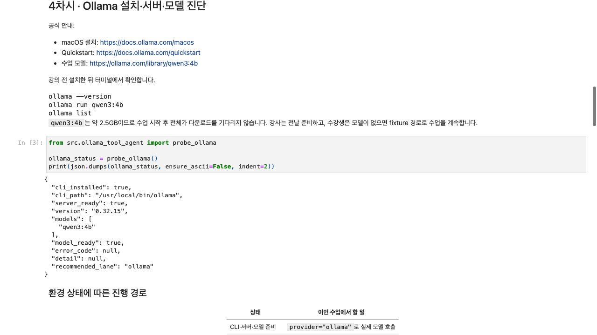
실행 화면 1/4
실제 notebook · Ollama 세 단계 진단
이 화면에서 딱 볼 것
Ollama 0.32.15
local server 준비
model 상태 확인
recommended lane
04 notebook 실행 화면
CHA SUNGJAE · LLM AGENT & 업무자동화
12:00-12:50 · OLLAMA SETUP
117
Notes:
강의 구간: 12:00-12:50 · Python·Jupyter·Ollama 환경
이 장표의 역할: 실제 notebook · Ollama 세 단계 진단
진행: 핵심 문장을 먼저 말하고, 화면의 항목을 위에서 아래로 1개씩 연결한다.
확인 질문: 학습자가 자신의 업무 또는 포트폴리오 상황에 같은 원리를 적용해 1문장으로 설명하게 한다.
빠른 반: 아래 항목 중 하나를 실제 코드·정책·평가 지표로 확장한다.
복구 반: 용어보다 입력·처리·출력·검증의 네 칸만 채우고 다음 장으로 이동한다.
화면에서 메뉴·명령·성공 신호를 순서대로 짚는다.
[Sources]
- local://materials/day1/04_ollama_agent_workflow.executed.ipynb
- https://www.oppadu.com/tools/design-systems-site/brand/musinsa.html
[/Sources]

Slide 118
실행 화면 2/4
실제 notebook · 전체 25 tests 통과
이 화면에서 딱 볼 것
25개 test
[100%] 완료
첫 오류 복구
점심 전 checkpoint
04 notebook 전체 회귀 test
CHA SUNGJAE · LLM AGENT & 업무자동화
12:00-12:50 · OLLAMA SETUP
118
Notes:
강의 구간: 12:00-12:50 · Python·Jupyter·Ollama 환경
이 장표의 역할: 실제 notebook · 전체 25 tests 통과
진행: 핵심 문장을 먼저 말하고, 화면의 항목을 위에서 아래로 1개씩 연결한다.
확인 질문: 학습자가 자신의 업무 또는 포트폴리오 상황에 같은 원리를 적용해 1문장으로 설명하게 한다.
빠른 반: 아래 항목 중 하나를 실제 코드·정책·평가 지표로 확장한다.
복구 반: 용어보다 입력·처리·출력·검증의 네 칸만 채우고 다음 장으로 이동한다.
화면에서 메뉴·명령·성공 신호를 순서대로 짚는다.
[Sources]
- local://python-m-pytest-q
- https://www.oppadu.com/tools/design-systems-site/brand/musinsa.html
[/Sources]

Slide 119
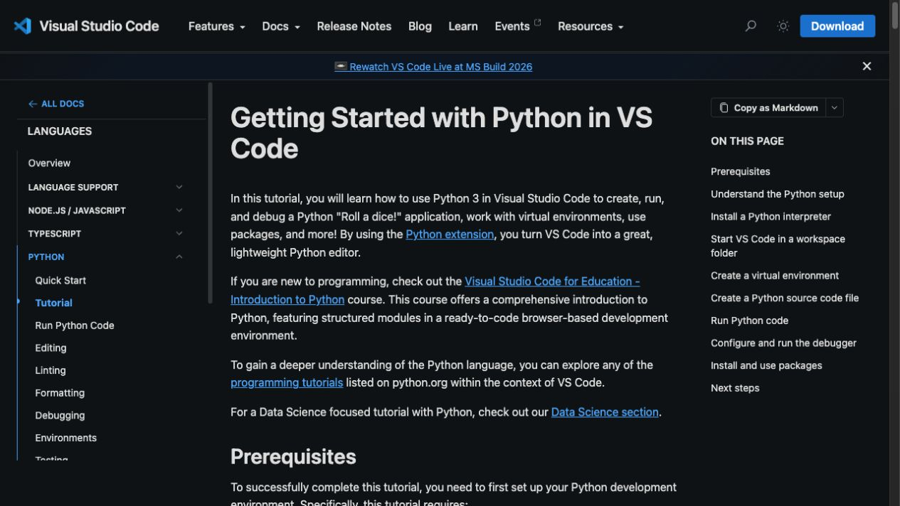
실행 화면 3/4
VS Code Python 튜토리얼 · 세 구성요소
이 화면에서 딱 볼 것
VS Code
Python extension
Python interpreter
virtual environment
VS Code Python Tutorial 공식 화면
CHA SUNGJAE · LLM AGENT & 업무자동화
12:00-12:50 · OLLAMA SETUP
119
Notes:
강의 구간: 12:00-12:50 · Python·Jupyter·Ollama 환경
이 장표의 역할: VS Code Python 튜토리얼 · 세 구성요소
진행: 핵심 문장을 먼저 말하고, 화면의 항목을 위에서 아래로 1개씩 연결한다.
확인 질문: 학습자가 자신의 업무 또는 포트폴리오 상황에 같은 원리를 적용해 1문장으로 설명하게 한다.
빠른 반: 아래 항목 중 하나를 실제 코드·정책·평가 지표로 확장한다.
복구 반: 용어보다 입력·처리·출력·검증의 네 칸만 채우고 다음 장으로 이동한다.
화면에서 메뉴·명령·성공 신호를 순서대로 짚는다.
[Sources]
- https://code.visualstudio.com/docs/python/python-tutorial
- https://www.oppadu.com/tools/design-systems-site/brand/musinsa.html
[/Sources]

Slide 120
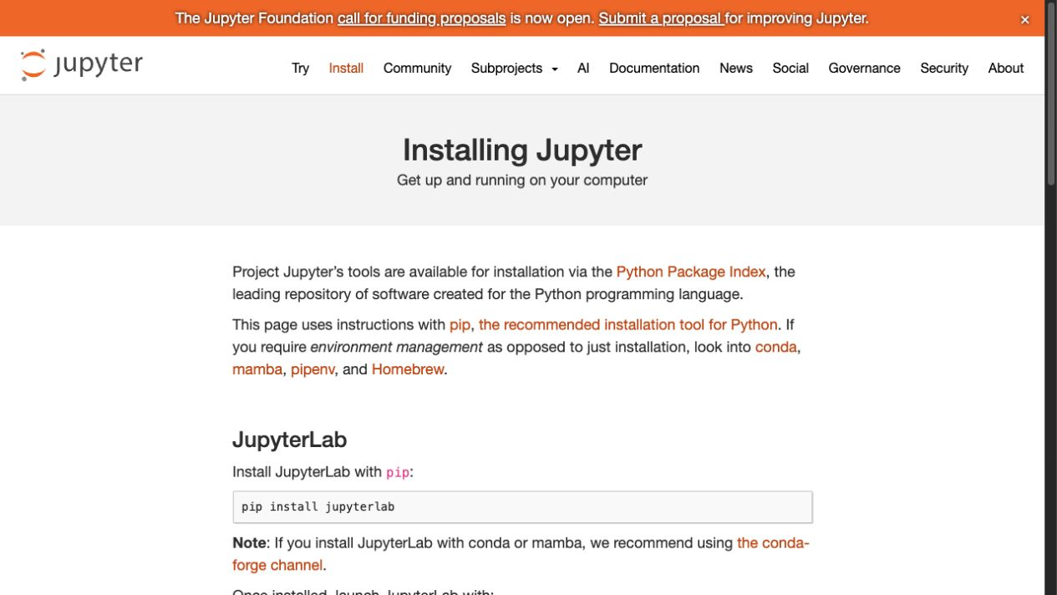
실행 화면 4/4
Jupyter 설치 · notebook 실행기
이 화면에서 딱 볼 것
현재 kernel에 설치
Restart Kernel
Run All
실행 결과 저장
Jupyter Install 공식 화면
CHA SUNGJAE · LLM AGENT & 업무자동화
12:00-12:50 · OLLAMA SETUP
120
Notes:
강의 구간: 12:00-12:50 · Python·Jupyter·Ollama 환경
이 장표의 역할: Jupyter 설치 · notebook 실행기
진행: 핵심 문장을 먼저 말하고, 화면의 항목을 위에서 아래로 1개씩 연결한다.
확인 질문: 학습자가 자신의 업무 또는 포트폴리오 상황에 같은 원리를 적용해 1문장으로 설명하게 한다.
빠른 반: 아래 항목 중 하나를 실제 코드·정책·평가 지표로 확장한다.
복구 반: 용어보다 입력·처리·출력·검증의 네 칸만 채우고 다음 장으로 이동한다.
화면에서 메뉴·명령·성공 신호를 순서대로 짚는다.
[Sources]
- https://jupyter.org/install
- https://www.oppadu.com/tools/design-systems-site/brand/musinsa.html
[/Sources]

Slide 121
코드 실습
환경 확인 네 줄
코드 전체보다 경계 한 줄을 먼저 봅니다
python3 --version
git --version
code --version
python3 -m pip --version
명령과 기대 결과
PATH 문제 확인
새 terminal 재시작
캡처에 개인정보 최소화
CHA SUNGJAE · LLM AGENT & 업무자동화
12:00-12:50 · OLLAMA SETUP
121
Notes:
강의 구간: 12:00-12:50 · Python·Jupyter·Ollama 환경
이 장표의 역할: 환경 확인 네 줄
진행: 핵심 문장을 먼저 말하고, 화면의 항목을 위에서 아래로 1개씩 연결한다.
확인 질문: 학습자가 자신의 업무 또는 포트폴리오 상황에 같은 원리를 적용해 1문장으로 설명하게 한다.
빠른 반: 아래 항목 중 하나를 실제 코드·정책·평가 지표로 확장한다.
복구 반: 용어보다 입력·처리·출력·검증의 네 칸만 채우고 다음 장으로 이동한다.
코드를 위에서 아래로 읽고, 바꿔도 되는 값과 고정해야 할 계약을 구분한다.
[Sources]
- https://www.oppadu.com/tools/design-systems-site/brand/musinsa.html
[/Sources]

Slide 122
코드 실습
가상환경 명령 · macOS/Linux
코드 전체보다 경계 한 줄을 먼저 봅니다
python3 -m venv .venv
source .venv/bin/activate
python -m pip install -r requirements-day1.txt
python -c "import sys; print(sys.executable)"
.venv 생성
활성화
dependency 설치
interpreter 경로 확인
CHA SUNGJAE · LLM AGENT & 업무자동화
12:00-12:50 · OLLAMA SETUP
122
Notes:
강의 구간: 12:00-12:50 · Python·Jupyter·Ollama 환경
이 장표의 역할: 가상환경 명령 · macOS/Linux
진행: 핵심 문장을 먼저 말하고, 화면의 항목을 위에서 아래로 1개씩 연결한다.
확인 질문: 학습자가 자신의 업무 또는 포트폴리오 상황에 같은 원리를 적용해 1문장으로 설명하게 한다.
빠른 반: 아래 항목 중 하나를 실제 코드·정책·평가 지표로 확장한다.
복구 반: 용어보다 입력·처리·출력·검증의 네 칸만 채우고 다음 장으로 이동한다.
코드를 위에서 아래로 읽고, 바꿔도 되는 값과 고정해야 할 계약을 구분한다.
[Sources]
- https://www.oppadu.com/tools/design-systems-site/brand/musinsa.html
[/Sources]

Slide 123
코드 실습
가상환경 명령 · Windows PowerShell
코드 전체보다 경계 한 줄을 먼저 봅니다
py -3 -m venv .venv
.\.venv\Scripts\Activate.ps1
python -m pip install -r requirements-day1.txt
python -c "import sys; print(sys.executable)"
ExecutionPolicy 오류 분리
py launcher
같은 requirements
경로 화면 확인
CHA SUNGJAE · LLM AGENT & 업무자동화
12:00-12:50 · OLLAMA SETUP
123
Notes:
강의 구간: 12:00-12:50 · Python·Jupyter·Ollama 환경
이 장표의 역할: 가상환경 명령 · Windows PowerShell
진행: 핵심 문장을 먼저 말하고, 화면의 항목을 위에서 아래로 1개씩 연결한다.
확인 질문: 학습자가 자신의 업무 또는 포트폴리오 상황에 같은 원리를 적용해 1문장으로 설명하게 한다.
빠른 반: 아래 항목 중 하나를 실제 코드·정책·평가 지표로 확장한다.
복구 반: 용어보다 입력·처리·출력·검증의 네 칸만 채우고 다음 장으로 이동한다.
코드를 위에서 아래로 읽고, 바꿔도 되는 값과 고정해야 할 계약을 구분한다.
[Sources]
- https://www.oppadu.com/tools/design-systems-site/brand/musinsa.html
[/Sources]

Slide 124
코드 실습
작은 branch에서 Draft PR까지
코드 전체보다 경계 한 줄을 먼저 봅니다
git switch -c test/reject-python-file
python3 -m pytest -q
git diff --check
git add tests/test_day1_agent.py
git commit -m "test: reject python file reads"
git push -u origin HEAD
gh pr create --draft --fill
교육용 repo만
관련 파일만 stage
test·diff 증거
gh가 없으면 GitHub 화면
CHA SUNGJAE · LLM AGENT & 업무자동화
12:00-12:50 · OLLAMA SETUP
124
Notes:
강의 구간: 12:00-12:50 · Python·Jupyter·Ollama 환경
이 장표의 역할: 작은 branch에서 Draft PR까지
진행: 핵심 문장을 먼저 말하고, 화면의 항목을 위에서 아래로 1개씩 연결한다.
확인 질문: 학습자가 자신의 업무 또는 포트폴리오 상황에 같은 원리를 적용해 1문장으로 설명하게 한다.
빠른 반: 아래 항목 중 하나를 실제 코드·정책·평가 지표로 확장한다.
복구 반: 용어보다 입력·처리·출력·검증의 네 칸만 채우고 다음 장으로 이동한다.
코드를 위에서 아래로 읽고, 바꿔도 되는 값과 고정해야 할 계약을 구분한다.
[Sources]
- https://www.oppadu.com/tools/design-systems-site/brand/musinsa.html
[/Sources]

Slide 125
코드 실습
AGENTS.md · Codex가 볼 Review 기준
코드 전체보다 경계 한 줄을 먼저 봅니다
## Code Review Rules
### Safety boundary
- workspace 밖 파일 접근을 허용하지 않는다.
- 외부 쓰기는 사람 승인 없이 실행하지 않는다.
### Tests
- 동작 변경에는 정상·실패 unit test를 함께 둔다.
저장소 특화 기준
결과 중심 규칙
기계 검사는 CI
최종 판단은 사람
CHA SUNGJAE · LLM AGENT & 업무자동화
12:00-12:50 · OLLAMA SETUP
125
Notes:
강의 구간: 12:00-12:50 · Python·Jupyter·Ollama 환경
이 장표의 역할: AGENTS.md · Codex가 볼 Review 기준
진행: 핵심 문장을 먼저 말하고, 화면의 항목을 위에서 아래로 1개씩 연결한다.
확인 질문: 학습자가 자신의 업무 또는 포트폴리오 상황에 같은 원리를 적용해 1문장으로 설명하게 한다.
빠른 반: 아래 항목 중 하나를 실제 코드·정책·평가 지표로 확장한다.
복구 반: 용어보다 입력·처리·출력·검증의 네 칸만 채우고 다음 장으로 이동한다.
코드를 위에서 아래로 읽고, 바꿔도 되는 값과 고정해야 할 계약을 구분한다.
[Sources]
- https://learn.chatgpt.com/docs/third-party/github
- https://www.oppadu.com/tools/design-systems-site/brand/musinsa.html
[/Sources]

Slide 126
개발환경 세팅 실습
개발환경 세팅 실습 1 · 04 notebook 열기
08 MIN
1
저장소를 VS Code로 엽니다.
2
04 notebook을 엽니다.
강사 화면을 보며
각자 진행합니다
3
현재 .venv kernel을 고릅니다.
4
repo_ready=True를 확인합니다.
막히면 채팅창에
첫 오류 한 줄만
남겨주세요
완료 증거 | 같은 Python·repo 확인
CHA SUNGJAE · LLM AGENT & 업무자동화
12:00-12:50 · OLLAMA SETUP
126
Notes:
강의 구간: 12:00-12:50 · Python·Jupyter·Ollama 환경
이 장표의 역할: 개발환경 세팅 실습 1 · 04 notebook 열기
진행: 핵심 문장을 먼저 말하고, 화면의 항목을 위에서 아래로 1개씩 연결한다.
확인 질문: 학습자가 자신의 업무 또는 포트폴리오 상황에 같은 원리를 적용해 1문장으로 설명하게 한다.
빠른 반: 아래 항목 중 하나를 실제 코드·정책·평가 지표로 확장한다.
복구 반: 용어보다 입력·처리·출력·검증의 네 칸만 채우고 다음 장으로 이동한다.
개인 활동 08 MIN. 5분·2분·1분 전에 남은 시간을 공지한다.
[Sources]
- https://www.oppadu.com/tools/design-systems-site/brand/musinsa.html
[/Sources]

Slide 127
개발환경 세팅 실습
개발환경 세팅 실습 2 · library 설치 셀
10 MIN
1
상단 설치 셀을 실행합니다.
2
필수와 선택 결과를 구분합니다.
강사 화면을 보며
각자 진행합니다
3
설치가 있었다면 Kernel을 재시작합니다.
4
첫 셀부터 다시 실행합니다.
막히면 채팅창에
첫 오류 한 줄만
남겨주세요
완료 증거 | ALREADY_READY 또는 INSTALLED
CHA SUNGJAE · LLM AGENT & 업무자동화
12:00-12:50 · OLLAMA SETUP
127
Notes:
강의 구간: 12:00-12:50 · Python·Jupyter·Ollama 환경
이 장표의 역할: 개발환경 세팅 실습 2 · library 설치 셀
진행: 핵심 문장을 먼저 말하고, 화면의 항목을 위에서 아래로 1개씩 연결한다.
확인 질문: 학습자가 자신의 업무 또는 포트폴리오 상황에 같은 원리를 적용해 1문장으로 설명하게 한다.
빠른 반: 아래 항목 중 하나를 실제 코드·정책·평가 지표로 확장한다.
복구 반: 용어보다 입력·처리·출력·검증의 네 칸만 채우고 다음 장으로 이동한다.
개인 활동 10 MIN. 5분·2분·1분 전에 남은 시간을 공지한다.
[Sources]
- https://www.oppadu.com/tools/design-systems-site/brand/musinsa.html
[/Sources]

Slide 128
소프트웨어 실습
소프트웨어 실습 1 · Ollama 상태 진단
10 MIN
1
probe_ollama 셀을 실행합니다.
2
CLI·server·model 값을 읽습니다.
강사 화면을 보며
각자 진행합니다
3
error_code를 확인합니다.
4
recommended_lane을 기록합니다.
막히면 채팅창에
첫 오류 한 줄만
남겨주세요
완료 증거 | Ollama 상태 JSON
CHA SUNGJAE · LLM AGENT & 업무자동화
12:00-12:50 · OLLAMA SETUP
128
Notes:
강의 구간: 12:00-12:50 · Python·Jupyter·Ollama 환경
이 장표의 역할: 소프트웨어 실습 1 · Ollama 상태 진단
진행: 핵심 문장을 먼저 말하고, 화면의 항목을 위에서 아래로 1개씩 연결한다.
확인 질문: 학습자가 자신의 업무 또는 포트폴리오 상황에 같은 원리를 적용해 1문장으로 설명하게 한다.
빠른 반: 아래 항목 중 하나를 실제 코드·정책·평가 지표로 확장한다.
복구 반: 용어보다 입력·처리·출력·검증의 네 칸만 채우고 다음 장으로 이동한다.
개인 활동 10 MIN. 5분·2분·1분 전에 남은 시간을 공지한다.
[Sources]
- https://www.oppadu.com/tools/design-systems-site/brand/musinsa.html
[/Sources]

Slide 129
소프트웨어 실습
소프트웨어 실습 2 · 좁은 test 실행
08 MIN
1
test_ollama_tool_agent.py만 실행합니다.
2
4 passed를 확인합니다.
강사 화면을 보며
각자 진행합니다
3
실패하면 첫 오류부터 봅니다.
4
실행 화면을 저장합니다.
막히면 채팅창에
첫 오류 한 줄만
남겨주세요
완료 증거 | 4 passed
CHA SUNGJAE · LLM AGENT & 업무자동화
12:00-12:50 · OLLAMA SETUP
129
Notes:
강의 구간: 12:00-12:50 · Python·Jupyter·Ollama 환경
이 장표의 역할: 소프트웨어 실습 2 · 좁은 test 실행
진행: 핵심 문장을 먼저 말하고, 화면의 항목을 위에서 아래로 1개씩 연결한다.
확인 질문: 학습자가 자신의 업무 또는 포트폴리오 상황에 같은 원리를 적용해 1문장으로 설명하게 한다.
빠른 반: 아래 항목 중 하나를 실제 코드·정책·평가 지표로 확장한다.
복구 반: 용어보다 입력·처리·출력·검증의 네 칸만 채우고 다음 장으로 이동한다.
개인 활동 08 MIN. 5분·2분·1분 전에 남은 시간을 공지한다.
[Sources]
- https://www.oppadu.com/tools/design-systems-site/brand/musinsa.html
[/Sources]

Slide 130
실패 사례와 복구
실패 1 · 설치를 끝없이 붙잡는다
현업에서 자주 깨지는 방식
제가 먼저 고치는 순서
한 명의 PATH에 30분
10분 timebox
전체 대기
checkpoint zip
학습 목표 상실
fixture lane
다운로드 경쟁
점심 후 재합류
CHA SUNGJAE · LLM AGENT & 업무자동화
12:00-12:50 · OLLAMA SETUP
130
Notes:
강의 구간: 12:00-12:50 · Python·Jupyter·Ollama 환경
이 장표의 역할: 실패 1 · 설치를 끝없이 붙잡는다
진행: 핵심 문장을 먼저 말하고, 화면의 항목을 위에서 아래로 1개씩 연결한다.
확인 질문: 학습자가 자신의 업무 또는 포트폴리오 상황에 같은 원리를 적용해 1문장으로 설명하게 한다.
빠른 반: 아래 항목 중 하나를 실제 코드·정책·평가 지표로 확장한다.
복구 반: 용어보다 입력·처리·출력·검증의 네 칸만 채우고 다음 장으로 이동한다.
실패를 숨기지 않고 재현한 뒤, 재시도·중단·사람 검토 중 하나를 선택한다.
[Sources]
- https://www.oppadu.com/tools/design-systems-site/brand/musinsa.html
[/Sources]

Slide 131
실패 사례와 복구
실패 2 · 전역 Python에 모두 설치
현업에서 자주 깨지는 방식
제가 먼저 고치는 순서
버전 충돌
.venv
권한 오류
python -m pip
재현 불가
requirements 고정
다른 프로젝트 영향
interpreter 확인
CHA SUNGJAE · LLM AGENT & 업무자동화
12:00-12:50 · OLLAMA SETUP
131
Notes:
강의 구간: 12:00-12:50 · Python·Jupyter·Ollama 환경
이 장표의 역할: 실패 2 · 전역 Python에 모두 설치
진행: 핵심 문장을 먼저 말하고, 화면의 항목을 위에서 아래로 1개씩 연결한다.
확인 질문: 학습자가 자신의 업무 또는 포트폴리오 상황에 같은 원리를 적용해 1문장으로 설명하게 한다.
빠른 반: 아래 항목 중 하나를 실제 코드·정책·평가 지표로 확장한다.
복구 반: 용어보다 입력·처리·출력·검증의 네 칸만 채우고 다음 장으로 이동한다.
실패를 숨기지 않고 재현한 뒤, 재시도·중단·사람 검토 중 하나를 선택한다.
[Sources]
- https://www.oppadu.com/tools/design-systems-site/brand/musinsa.html
[/Sources]

Slide 132
실패 사례와 복구
실패 3 · Agent에게 저장소 전체 수정 허용
현업에서 자주 깨지는 방식
제가 먼저 고치는 순서
범위 모호
허용 파일
불필요 파일 변경
금지 조건
test 삭제
diff 우선
secret 접근
test 결과 요구
CHA SUNGJAE · LLM AGENT & 업무자동화
12:00-12:50 · OLLAMA SETUP
132
Notes:
강의 구간: 12:00-12:50 · Python·Jupyter·Ollama 환경
이 장표의 역할: 실패 3 · Agent에게 저장소 전체 수정 허용
진행: 핵심 문장을 먼저 말하고, 화면의 항목을 위에서 아래로 1개씩 연결한다.
확인 질문: 학습자가 자신의 업무 또는 포트폴리오 상황에 같은 원리를 적용해 1문장으로 설명하게 한다.
빠른 반: 아래 항목 중 하나를 실제 코드·정책·평가 지표로 확장한다.
복구 반: 용어보다 입력·처리·출력·검증의 네 칸만 채우고 다음 장으로 이동한다.
실패를 숨기지 않고 재현한 뒤, 재시도·중단·사람 검토 중 하나를 선택한다.
[Sources]
- https://www.oppadu.com/tools/design-systems-site/brand/musinsa.html
[/Sources]

Slide 133
재직자·구직자 관점
재직자 · 회사 PC 제약 lane
제약
대체
관리자 권한 없음
portable/승인 절차
외부 다운로드 차단
사전 제공 fixture
GitHub 접속 제한
로컬 Git
GPU 없음
작은 CPU 모델·텍스트
CHA SUNGJAE · LLM AGENT & 업무자동화
12:00-12:50 · OLLAMA SETUP
133
Notes:
강의 구간: 12:00-12:50 · Python·Jupyter·Ollama 환경
이 장표의 역할: 재직자 · 회사 PC 제약 lane
진행: 핵심 문장을 먼저 말하고, 화면의 항목을 위에서 아래로 1개씩 연결한다.
확인 질문: 학습자가 자신의 업무 또는 포트폴리오 상황에 같은 원리를 적용해 1문장으로 설명하게 한다.
빠른 반: 아래 항목 중 하나를 실제 코드·정책·평가 지표로 확장한다.
복구 반: 용어보다 입력·처리·출력·검증의 네 칸만 채우고 다음 장으로 이동한다.
실패를 숨기지 않고 재현한 뒤, 재시도·중단·사람 검토 중 하나를 선택한다.
[Sources]
- https://www.oppadu.com/tools/design-systems-site/brand/musinsa.html
[/Sources]

Slide 134
판단 실습
Gate 4 · 5차시 Tool Call을 시작할 수 있습니까?
상황: Ollama 앱과 server는 실행되지만 model 목록이 비어 있습니다.
1
probe 결과에서 준비된 것과 빠진 것은 무엇일까?
2
수업 중 다운로드 대신 어떤 lane을 선택할까?
3
4 passed와 상태 JSON을 어디에 남길까?
CHA SUNGJAE · LLM AGENT & 업무자동화
12:00-12:50 · OLLAMA SETUP
134
Notes:
강의 구간: 12:00-12:50 · Python·Jupyter·Ollama 환경
이 장표의 역할: Gate 4 · 5차시 Tool Call을 시작할 수 있습니까?
진행: 핵심 문장을 먼저 말하고, 화면의 항목을 위에서 아래로 1개씩 연결한다.
확인 질문: 학습자가 자신의 업무 또는 포트폴리오 상황에 같은 원리를 적용해 1문장으로 설명하게 한다.
빠른 반: 아래 항목 중 하나를 실제 코드·정책·평가 지표로 확장한다.
복구 반: 용어보다 입력·처리·출력·검증의 네 칸만 채우고 다음 장으로 이동한다.
온라인 개인 판단으로 진행한다. 발표나 공개 공유를 요구하지 않고, 질문이 있으면 채팅창에 첫 오류 또는 판단 근거 한 줄만 받는다. 강사가 대표 상황을 골라 해설한다.
[Sources]
- https://www.oppadu.com/tools/design-systems-site/brand/musinsa.html
[/Sources]

Slide 135
12:50-13:40
1일차 5차시
Ollama Tool Calling과 안전 실행
12:50-13:00 강의 · 13:00-13:10 코드 시연 · 13:10-13:35 소프트웨어 실습 · 13:35-13:40 확인
지금 배우는 내용
이 차시에서 이해할 것
함께 챙길 내용
Qwen · 검증 · 실행 · Test
모델은 제안하고 Python 코드가 실행을 허가한다
정상 · 차단 · provider
슬라이드 135-168
Notes:
강의 구간: 12:50-13:40 · Ollama Tool Calling과 안전 실행
이 장표의 역할: 차시 구분 표지
진행: 핵심 문장을 먼저 말하고, 화면의 항목을 위에서 아래로 1개씩 연결한다.
확인 질문: 학습자가 자신의 업무 또는 포트폴리오 상황에 같은 원리를 적용해 1문장으로 설명하게 한다.
빠른 반: 아래 항목 중 하나를 실제 코드·정책·평가 지표로 확장한다.
복구 반: 용어보다 입력·처리·출력·검증의 네 칸만 채우고 다음 장으로 이동한다.
시간을 먼저 읽고, 지금 배울 내용·이해할 기준·함께 챙길 내용을 왼쪽부터 확인한다.
[Sources]
- https://www.oppadu.com/tools/design-systems-site/brand/musinsa.html
[/Sources]

Slide 136
오늘의 질문
LLM을 붙이기 전에 실패 상태부터 고정합니다
이 실행 루프는 언제 재시도하고, 언제 사람에게 넘기고, 언제 완전히 멈추는가?
계획
규칙 기반 planner로 next action 선택
검사
validator가 schema와 policy 확인
실행
executor가 좁은 tool만 호출
관찰
ToolResult로 성공·실패를 정규화
중단
timeout·attempt·terminal status로 종료
CHA SUNGJAE · LLM AGENT & 업무자동화
12:50-13:40 · OLLAMA TOOL CALL
136
Notes:
강의 구간: 12:50-13:40 · Ollama Tool Calling과 안전 실행
이 장표의 역할: 시간대 지도
진행: 핵심 문장을 먼저 말하고, 화면의 항목을 위에서 아래로 1개씩 연결한다.
확인 질문: 학습자가 자신의 업무 또는 포트폴리오 상황에 같은 원리를 적용해 1문장으로 설명하게 한다.
빠른 반: 아래 항목 중 하나를 실제 코드·정책·평가 지표로 확장한다.
복구 반: 용어보다 입력·처리·출력·검증의 네 칸만 채우고 다음 장으로 이동한다.
필수 본편은 개념·화면·따라하기·증거다. 실패·복구와 확장은 반 속도에 맞춰 선택한다.
[Sources]
- https://www.oppadu.com/tools/design-systems-site/brand/musinsa.html
[/Sources]

Slide 137
처음 보는 용어 · 한 장으로 비교
Agent 실행 루프를 나누는 네 역할
용어
쉽게 말하면
오늘 쓰는 곳
Planner
Next-action Selector
현재 요청을 보고 다음에 사용할 도구와 인자를 정하는 부분이다.
‘txt를 읽어줘’에서 read_public_text와 path를 추출한다.
Executor
Validated Runner
Planner의 요청을 다시 검사한 뒤 실제 도구 함수를 실행하는 부분이다.
Registry에 있는 허용 도구만 호출한다.
Timeout
Maximum Wait
도구가 응답하지 않을 때 기다릴 최대 시간이다.
10초를 넘으면 timeout_error로 기록하고 fallback을 선택한다.
Idempotency
Same Request, One Effect
같은 요청을 여러 번 실행해도 외부 결과가 한 번만 생기게 하는 성질이다.
request_id가 이미 성공했으면 저장된 결과를 반환한다.
CHA SUNGJAE · LLM AGENT & 업무자동화
12:50-13:40 · OLLAMA TOOL CALL
137
Notes:
강의 구간: 12:50-13:40 · Ollama Tool Calling과 안전 실행
이 장표의 역할: Agent 실행 루프를 나누는 네 역할 · 통합 용어표
진행: 핵심 문장을 먼저 말하고, 화면의 항목을 위에서 아래로 1개씩 연결한다.
확인 질문: 학습자가 자신의 업무 또는 포트폴리오 상황에 같은 원리를 적용해 1문장으로 설명하게 한다.
빠른 반: 아래 항목 중 하나를 실제 코드·정책·평가 지표로 확장한다.
복구 반: 용어보다 입력·처리·출력·검증의 네 칸만 채우고 다음 장으로 이동한다.
네 용어를 개별 장표로 반복하지 않고 한 표에서 역할 차이를 비교한다.
[Sources]
- https://www.oppadu.com/tools/design-systems-site/brand/musinsa.html
[/Sources]

Slide 138
Fixture와 Qwen은 같은 Tool 계약을 쓴다
먼저 결정론적 fixture로 검증한 뒤 provider만 Ollama로 바꿔 모델 변동과 코드 오류를 분리한다.
same tool schema
provider requested·used
fallback reason
운영에서 먼저 터지는 곳 | 무한 retry는 회복력이 아니라 장애를 늦게 발견하는 방식이다.
CHA SUNGJAE · LLM AGENT & 업무자동화
12:50-13:40 · OLLAMA TOOL CALL
138
Notes:
강의 구간: 12:50-13:40 · Ollama Tool Calling과 안전 실행
이 장표의 역할: Fixture와 Qwen은 같은 Tool 계약을 쓴다
진행: 핵심 문장을 먼저 말하고, 화면의 항목을 위에서 아래로 1개씩 연결한다.
확인 질문: 학습자가 자신의 업무 또는 포트폴리오 상황에 같은 원리를 적용해 1문장으로 설명하게 한다.
빠른 반: 아래 항목 중 하나를 실제 코드·정책·평가 지표로 확장한다.
복구 반: 용어보다 입력·처리·출력·검증의 네 칸만 채우고 다음 장으로 이동한다.
[Sources]
- https://www.oppadu.com/tools/design-systems-site/brand/musinsa.html
[/Sources]

Slide 139
Planner는 “무엇을 할까”만 결정
도구 이름과 인자를 제안하고 실행 권한은 갖지 않는다.
input parse
planned_call
no side effect
CHA SUNGJAE · LLM AGENT & 업무자동화
12:50-13:40 · OLLAMA TOOL CALL
139
Notes:
강의 구간: 12:50-13:40 · Ollama Tool Calling과 안전 실행
이 장표의 역할: Planner는 “무엇을 할까”만 결정
진행: 핵심 문장을 먼저 말하고, 화면의 항목을 위에서 아래로 1개씩 연결한다.
확인 질문: 학습자가 자신의 업무 또는 포트폴리오 상황에 같은 원리를 적용해 1문장으로 설명하게 한다.
빠른 반: 아래 항목 중 하나를 실제 코드·정책·평가 지표로 확장한다.
복구 반: 용어보다 입력·처리·출력·검증의 네 칸만 채우고 다음 장으로 이동한다.
[Sources]
- https://www.oppadu.com/tools/design-systems-site/brand/musinsa.html
[/Sources]

Slide 140
Validator는 안전 경계를 고정
허용 도구·필수 인자·타입·추가 필드·경로를 검사한다.
schema
policy
path guard
error code
CHA SUNGJAE · LLM AGENT & 업무자동화
12:50-13:40 · OLLAMA TOOL CALL
140
Notes:
강의 구간: 12:50-13:40 · Ollama Tool Calling과 안전 실행
이 장표의 역할: Validator는 안전 경계를 고정
진행: 핵심 문장을 먼저 말하고, 화면의 항목을 위에서 아래로 1개씩 연결한다.
확인 질문: 학습자가 자신의 업무 또는 포트폴리오 상황에 같은 원리를 적용해 1문장으로 설명하게 한다.
빠른 반: 아래 항목 중 하나를 실제 코드·정책·평가 지표로 확장한다.
복구 반: 용어보다 입력·처리·출력·검증의 네 칸만 채우고 다음 장으로 이동한다.
[Sources]
- https://www.oppadu.com/tools/design-systems-site/brand/musinsa.html
[/Sources]

Slide 141
Executor는 등록 함수만 호출
동적 eval이나 임의 import 없이 registry에서 함수 객체를 찾는다.
registry lookup
kwargs
exception boundary
운영에서 먼저 터지는 곳 | 결정론적 planner로 통과하지 못한 계약은 LLM을 넣어도 안정되지 않는다.
CHA SUNGJAE · LLM AGENT & 업무자동화
12:50-13:40 · OLLAMA TOOL CALL
141
Notes:
강의 구간: 12:50-13:40 · Ollama Tool Calling과 안전 실행
이 장표의 역할: Executor는 등록 함수만 호출
진행: 핵심 문장을 먼저 말하고, 화면의 항목을 위에서 아래로 1개씩 연결한다.
확인 질문: 학습자가 자신의 업무 또는 포트폴리오 상황에 같은 원리를 적용해 1문장으로 설명하게 한다.
빠른 반: 아래 항목 중 하나를 실제 코드·정책·평가 지표로 확장한다.
복구 반: 용어보다 입력·처리·출력·검증의 네 칸만 채우고 다음 장으로 이동한다.
[Sources]
- https://www.oppadu.com/tools/design-systems-site/brand/musinsa.html
[/Sources]

Slide 142
ToolResult는 성공과 실패의 공통 언어
downstream graph가 traceback 구조를 몰라도 다음 행동을 고를 수 있다.
ok
data
error_code
message
CHA SUNGJAE · LLM AGENT & 업무자동화
12:50-13:40 · OLLAMA TOOL CALL
142
Notes:
강의 구간: 12:50-13:40 · Ollama Tool Calling과 안전 실행
이 장표의 역할: ToolResult는 성공과 실패의 공통 언어
진행: 핵심 문장을 먼저 말하고, 화면의 항목을 위에서 아래로 1개씩 연결한다.
확인 질문: 학습자가 자신의 업무 또는 포트폴리오 상황에 같은 원리를 적용해 1문장으로 설명하게 한다.
빠른 반: 아래 항목 중 하나를 실제 코드·정책·평가 지표로 확장한다.
복구 반: 용어보다 입력·처리·출력·검증의 네 칸만 채우고 다음 장으로 이동한다.
[Sources]
- https://www.oppadu.com/tools/design-systems-site/brand/musinsa.html
[/Sources]

Slide 143
read_public_text는 의도적으로 좁다
workspace 안의 공개 txt·md만 읽는 도구로 최소 권한을 체험한다.
root boundary
suffix allowlist
UTF-8
CHA SUNGJAE · LLM AGENT & 업무자동화
12:50-13:40 · OLLAMA TOOL CALL
143
Notes:
강의 구간: 12:50-13:40 · Ollama Tool Calling과 안전 실행
이 장표의 역할: read_public_text는 의도적으로 좁다
진행: 핵심 문장을 먼저 말하고, 화면의 항목을 위에서 아래로 1개씩 연결한다.
확인 질문: 학습자가 자신의 업무 또는 포트폴리오 상황에 같은 원리를 적용해 1문장으로 설명하게 한다.
빠른 반: 아래 항목 중 하나를 실제 코드·정책·평가 지표로 확장한다.
복구 반: 용어보다 입력·처리·출력·검증의 네 칸만 채우고 다음 장으로 이동한다.
[Sources]
- https://www.oppadu.com/tools/design-systems-site/brand/musinsa.html
[/Sources]

Slide 144
Provider 요청과 실제 사용을 따로 남긴다
Qwen 요청이 실패해 fixture로 복구돼도 성공처럼 숨기지 않는다.
provider_requested
provider_used
fallback_reason
운영에서 먼저 터지는 곳 | Agent의 실력은 성공 횟수보다 실패 상태를 얼마나 잘 구분하는지에서 드러난다.
CHA SUNGJAE · LLM AGENT & 업무자동화
12:50-13:40 · OLLAMA TOOL CALL
144
Notes:
강의 구간: 12:50-13:40 · Ollama Tool Calling과 안전 실행
이 장표의 역할: Provider 요청과 실제 사용을 따로 남긴다
진행: 핵심 문장을 먼저 말하고, 화면의 항목을 위에서 아래로 1개씩 연결한다.
확인 질문: 학습자가 자신의 업무 또는 포트폴리오 상황에 같은 원리를 적용해 1문장으로 설명하게 한다.
빠른 반: 아래 항목 중 하나를 실제 코드·정책·평가 지표로 확장한다.
복구 반: 용어보다 입력·처리·출력·검증의 네 칸만 채우고 다음 장으로 이동한다.
[Sources]
- https://www.oppadu.com/tools/design-systems-site/brand/musinsa.html
[/Sources]

Slide 145
진행 순서
코드 읽기 순서
01
02
03
04
DATA
POLICY
EXECUTE
DEMO
dataclass·schema
validate·guard
registry·result
__main__
CHA SUNGJAE · LLM AGENT & 업무자동화
12:50-13:40 · OLLAMA TOOL CALL
145
Notes:
강의 구간: 12:50-13:40 · Ollama Tool Calling과 안전 실행
이 장표의 역할: 코드 읽기 순서
진행: 핵심 문장을 먼저 말하고, 화면의 항목을 위에서 아래로 1개씩 연결한다.
확인 질문: 학습자가 자신의 업무 또는 포트폴리오 상황에 같은 원리를 적용해 1문장으로 설명하게 한다.
빠른 반: 아래 항목 중 하나를 실제 코드·정책·평가 지표로 확장한다.
복구 반: 용어보다 입력·처리·출력·검증의 네 칸만 채우고 다음 장으로 이동한다.
[Sources]
- https://www.oppadu.com/tools/design-systems-site/brand/musinsa.html
[/Sources]

Slide 146
진행 순서
Run All 순서
01
02
03
04
KERNEL
IMPORT
NORMAL
FAIL
interpreter
module
success
4 error cases
CHA SUNGJAE · LLM AGENT & 업무자동화
12:50-13:40 · OLLAMA TOOL CALL
146
Notes:
강의 구간: 12:50-13:40 · Ollama Tool Calling과 안전 실행
이 장표의 역할: Run All 순서
진행: 핵심 문장을 먼저 말하고, 화면의 항목을 위에서 아래로 1개씩 연결한다.
확인 질문: 학습자가 자신의 업무 또는 포트폴리오 상황에 같은 원리를 적용해 1문장으로 설명하게 한다.
빠른 반: 아래 항목 중 하나를 실제 코드·정책·평가 지표로 확장한다.
복구 반: 용어보다 입력·처리·출력·검증의 네 칸만 채우고 다음 장으로 이동한다.
[Sources]
- https://www.oppadu.com/tools/design-systems-site/brand/musinsa.html
[/Sources]

Slide 147
진행 순서
실패 주입 순서
01
02
03
04
UNKNOWN
MISSING
TRAVERSAL
DUPLICATE
도구 없음
인자 누락
경로 이탈
cache 확인
CHA SUNGJAE · LLM AGENT & 업무자동화
12:50-13:40 · OLLAMA TOOL CALL
147
Notes:
강의 구간: 12:50-13:40 · Ollama Tool Calling과 안전 실행
이 장표의 역할: 실패 주입 순서
진행: 핵심 문장을 먼저 말하고, 화면의 항목을 위에서 아래로 1개씩 연결한다.
확인 질문: 학습자가 자신의 업무 또는 포트폴리오 상황에 같은 원리를 적용해 1문장으로 설명하게 한다.
빠른 반: 아래 항목 중 하나를 실제 코드·정책·평가 지표로 확장한다.
복구 반: 용어보다 입력·처리·출력·검증의 네 칸만 채우고 다음 장으로 이동한다.
[Sources]
- https://www.oppadu.com/tools/design-systems-site/brand/musinsa.html
[/Sources]

Slide 148
진행 순서
pytest 빨강→초록
01
02
03
04
RUN
READ
FIX
RERUN
현재 실패
첫 오류
최소 변경
전체 25개
CHA SUNGJAE · LLM AGENT & 업무자동화
12:50-13:40 · OLLAMA TOOL CALL
148
Notes:
강의 구간: 12:50-13:40 · Ollama Tool Calling과 안전 실행
이 장표의 역할: pytest 빨강→초록
진행: 핵심 문장을 먼저 말하고, 화면의 항목을 위에서 아래로 1개씩 연결한다.
확인 질문: 학습자가 자신의 업무 또는 포트폴리오 상황에 같은 원리를 적용해 1문장으로 설명하게 한다.
빠른 반: 아래 항목 중 하나를 실제 코드·정책·평가 지표로 확장한다.
복구 반: 용어보다 입력·처리·출력·검증의 네 칸만 채우고 다음 장으로 이동한다.
[Sources]
- https://www.oppadu.com/tools/design-systems-site/brand/musinsa.html
[/Sources]

Slide 149
진행 순서
Git checkpoint 만들기
01
02
03
04
STATUS
DIFF
STAGE
COMMIT
변경 분리
의도 확인
src·tests만
메시지·log
CHA SUNGJAE · LLM AGENT & 업무자동화
12:50-13:40 · OLLAMA TOOL CALL
149
Notes:
강의 구간: 12:50-13:40 · Ollama Tool Calling과 안전 실행
이 장표의 역할: Git checkpoint 만들기
진행: 핵심 문장을 먼저 말하고, 화면의 항목을 위에서 아래로 1개씩 연결한다.
확인 질문: 학습자가 자신의 업무 또는 포트폴리오 상황에 같은 원리를 적용해 1문장으로 설명하게 한다.
빠른 반: 아래 항목 중 하나를 실제 코드·정책·평가 지표로 확장한다.
복구 반: 용어보다 입력·처리·출력·검증의 네 칸만 채우고 다음 장으로 이동한다.
[Sources]
- https://www.oppadu.com/tools/design-systems-site/brand/musinsa.html
[/Sources]

Slide 150
실행 화면 순서
이 네 화면은 실행보다 복구 경로를 확인하기 위한 것입니다
Notebook 실행기 → interpreter → Agent 수정 → 같은 repo 검토
01
Notebook kernel을 준비
Run All 가능
02
Terminal과 Notebook Python 맞추기
같은 interpreter
03
작은 spec으로 한 경계만 수정
제한된 diff
04
다른 Agent로 실패 조건 검토
test 재실행
CHA SUNGJAE · LLM AGENT & 업무자동화
12:50-13:40 · OLLAMA TOOL CALL
150
Notes:
강의 구간: 12:50-13:40 · Ollama Tool Calling과 안전 실행
이 장표의 역할: 단계별 화면 지도
진행: 핵심 문장을 먼저 말하고, 화면의 항목을 위에서 아래로 1개씩 연결한다.
확인 질문: 학습자가 자신의 업무 또는 포트폴리오 상황에 같은 원리를 적용해 1문장으로 설명하게 한다.
빠른 반: 아래 항목 중 하나를 실제 코드·정책·평가 지표로 확장한다.
복구 반: 용어보다 입력·처리·출력·검증의 네 칸만 채우고 다음 장으로 이동한다.
화면을 보기 전에 전체 경로와 마지막 성공 신호를 먼저 공유한다.
[Sources]
- local://materials/day1/04_ollama_agent_workflow.executed.ipynb
- local://python-m-pytest-q
- local://src/day1_agent.py
- https://docs.pytest.org/en/stable/getting-started.html
- https://www.oppadu.com/tools/design-systems-site/brand/musinsa.html
[/Sources]

Slide 151
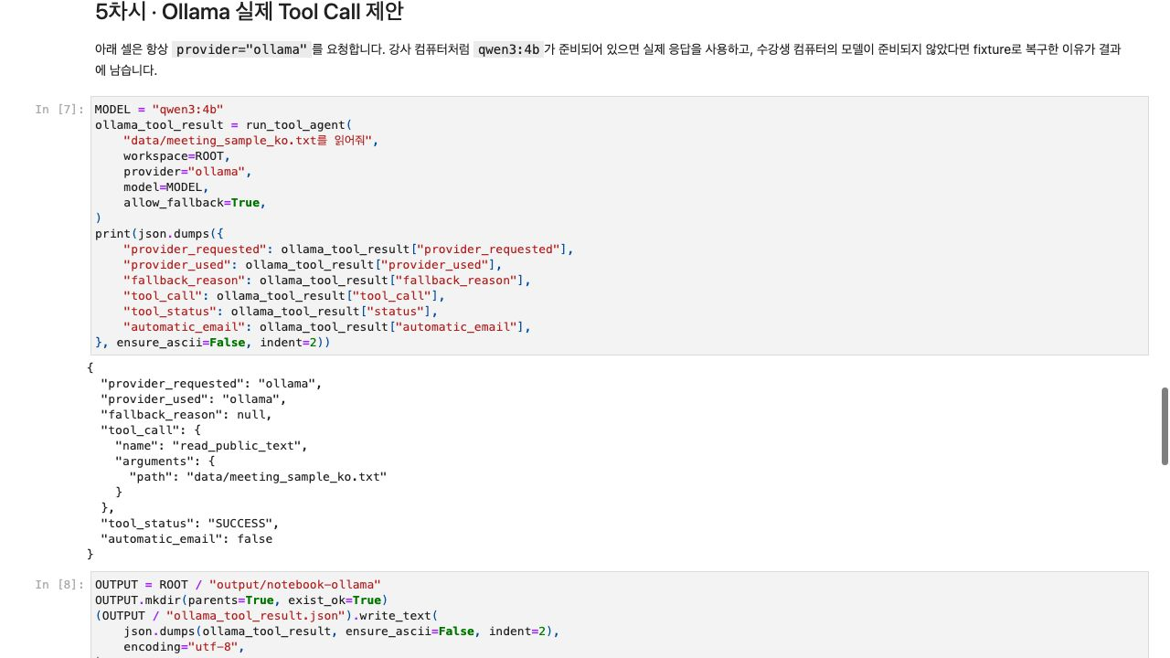
실행 화면 1/4
실제 notebook · Qwen Tool Call 또는 fallback
이 화면에서 딱 볼 것
provider_requested=ollama
provider_used 확인
fallback_reason
automatic_email=false
04 notebook Tool Calling 실행 화면
CHA SUNGJAE · LLM AGENT & 업무자동화
12:50-13:40 · OLLAMA TOOL CALL
151
Notes:
강의 구간: 12:50-13:40 · Ollama Tool Calling과 안전 실행
이 장표의 역할: 실제 notebook · Qwen Tool Call 또는 fallback
진행: 핵심 문장을 먼저 말하고, 화면의 항목을 위에서 아래로 1개씩 연결한다.
확인 질문: 학습자가 자신의 업무 또는 포트폴리오 상황에 같은 원리를 적용해 1문장으로 설명하게 한다.
빠른 반: 아래 항목 중 하나를 실제 코드·정책·평가 지표로 확장한다.
복구 반: 용어보다 입력·처리·출력·검증의 네 칸만 채우고 다음 장으로 이동한다.
화면에서 메뉴·명령·성공 신호를 순서대로 짚는다.
[Sources]
- local://materials/day1/04_ollama_agent_workflow.executed.ipynb
- https://www.oppadu.com/tools/design-systems-site/brand/musinsa.html
[/Sources]

Slide 152
실행 화면 2/4
점심 전 Gate · Agent부터 배포 ZIP까지 통과
이 화면에서 딱 볼 것
25 passed
[100%]
Agent·Chain·Graph·STT
배포 bundle test 포함
Agent·Chain·Graph·STT·bundle 회귀 test
CHA SUNGJAE · LLM AGENT & 업무자동화
12:50-13:40 · OLLAMA TOOL CALL
152
Notes:
강의 구간: 12:50-13:40 · Ollama Tool Calling과 안전 실행
이 장표의 역할: 점심 전 Gate · Agent부터 배포 ZIP까지 통과
진행: 핵심 문장을 먼저 말하고, 화면의 항목을 위에서 아래로 1개씩 연결한다.
확인 질문: 학습자가 자신의 업무 또는 포트폴리오 상황에 같은 원리를 적용해 1문장으로 설명하게 한다.
빠른 반: 아래 항목 중 하나를 실제 코드·정책·평가 지표로 확장한다.
복구 반: 용어보다 입력·처리·출력·검증의 네 칸만 채우고 다음 장으로 이동한다.
화면에서 메뉴·명령·성공 신호를 순서대로 짚는다.
[Sources]
- local://python-m-pytest-q
- https://www.oppadu.com/tools/design-systems-site/brand/musinsa.html
[/Sources]

Slide 153
실행 화면 3/4
실제 Agent 코드 · 실행 권한은 Python에
이 화면에서 딱 볼 것
allowlist
workspace 경계
ToolResult
정규화된 오류
VS Code의 SafeToolExecutor
CHA SUNGJAE · LLM AGENT & 업무자동화
12:50-13:40 · OLLAMA TOOL CALL
153
Notes:
강의 구간: 12:50-13:40 · Ollama Tool Calling과 안전 실행
이 장표의 역할: 실제 Agent 코드 · 실행 권한은 Python에
진행: 핵심 문장을 먼저 말하고, 화면의 항목을 위에서 아래로 1개씩 연결한다.
확인 질문: 학습자가 자신의 업무 또는 포트폴리오 상황에 같은 원리를 적용해 1문장으로 설명하게 한다.
빠른 반: 아래 항목 중 하나를 실제 코드·정책·평가 지표로 확장한다.
복구 반: 용어보다 입력·처리·출력·검증의 네 칸만 채우고 다음 장으로 이동한다.
화면에서 메뉴·명령·성공 신호를 순서대로 짚는다.
[Sources]
- local://src/day1_agent.py
- https://www.oppadu.com/tools/design-systems-site/brand/musinsa.html
[/Sources]

Slide 154
실행 화면 4/4
pytest · 실패를 재현하는 가장 작은 도구
이 화면에서 딱 볼 것
정상·공격 함께
assert 계약
좁은 test 먼저
전체 회귀 test
pytest Get Started
CHA SUNGJAE · LLM AGENT & 업무자동화
12:50-13:40 · OLLAMA TOOL CALL
154
Notes:
강의 구간: 12:50-13:40 · Ollama Tool Calling과 안전 실행
이 장표의 역할: pytest · 실패를 재현하는 가장 작은 도구
진행: 핵심 문장을 먼저 말하고, 화면의 항목을 위에서 아래로 1개씩 연결한다.
확인 질문: 학습자가 자신의 업무 또는 포트폴리오 상황에 같은 원리를 적용해 1문장으로 설명하게 한다.
빠른 반: 아래 항목 중 하나를 실제 코드·정책·평가 지표로 확장한다.
복구 반: 용어보다 입력·처리·출력·검증의 네 칸만 채우고 다음 장으로 이동한다.
화면에서 메뉴·명령·성공 신호를 순서대로 짚는다.
[Sources]
- https://docs.pytest.org/en/stable/getting-started.html
- https://www.oppadu.com/tools/design-systems-site/brand/musinsa.html
[/Sources]

Slide 155
코드 실습
규칙 기반 planner
코드 전체보다 경계 한 줄을 먼저 봅니다
def rule_based_planner(message):
match = re.search(r"([\w./-]+\.(txt|md))", message)
if match:
return {"name": "read_public_text",
"arguments": {"path": match.group(1)}}
return {"name": "unknown_tool", "arguments": {}}
결정론적 plan
파일명만 추출
unknown도 정상 fixture
Day2 model로 교체
CHA SUNGJAE · LLM AGENT & 업무자동화
12:50-13:40 · OLLAMA TOOL CALL
155
Notes:
강의 구간: 12:50-13:40 · Ollama Tool Calling과 안전 실행
이 장표의 역할: 규칙 기반 planner
진행: 핵심 문장을 먼저 말하고, 화면의 항목을 위에서 아래로 1개씩 연결한다.
확인 질문: 학습자가 자신의 업무 또는 포트폴리오 상황에 같은 원리를 적용해 1문장으로 설명하게 한다.
빠른 반: 아래 항목 중 하나를 실제 코드·정책·평가 지표로 확장한다.
복구 반: 용어보다 입력·처리·출력·검증의 네 칸만 채우고 다음 장으로 이동한다.
코드를 위에서 아래로 읽고, 바꿔도 되는 값과 고정해야 할 계약을 구분한다.
[Sources]
- https://www.oppadu.com/tools/design-systems-site/brand/musinsa.html
[/Sources]

Slide 156
코드 실습
SafeToolExecutor의 경계
코드 전체보다 경계 한 줄을 먼저 봅니다
def execute(self, name, args):
try:
validate(name, args)
fn = TOOL_REGISTRY[name]
data = fn(**args)
return ToolResult(True, name, data=data)
except ToolValidationError as exc:
return ToolResult(False, name,
error_code="VALIDATION_ERROR")
검증 먼저
registry 함수
예외 정규화
반환 계약
CHA SUNGJAE · LLM AGENT & 업무자동화
12:50-13:40 · OLLAMA TOOL CALL
156
Notes:
강의 구간: 12:50-13:40 · Ollama Tool Calling과 안전 실행
이 장표의 역할: SafeToolExecutor의 경계
진행: 핵심 문장을 먼저 말하고, 화면의 항목을 위에서 아래로 1개씩 연결한다.
확인 질문: 학습자가 자신의 업무 또는 포트폴리오 상황에 같은 원리를 적용해 1문장으로 설명하게 한다.
빠른 반: 아래 항목 중 하나를 실제 코드·정책·평가 지표로 확장한다.
복구 반: 용어보다 입력·처리·출력·검증의 네 칸만 채우고 다음 장으로 이동한다.
코드를 위에서 아래로 읽고, 바꿔도 되는 값과 고정해야 할 계약을 구분한다.
[Sources]
- https://www.oppadu.com/tools/design-systems-site/brand/musinsa.html
[/Sources]

Slide 157
코드 실습
파일 확장자 allowlist
코드 전체보다 경계 한 줄을 먼저 봅니다
if candidate.suffix.lower() not in {".txt", ".md"}:
raise ToolValidationError(
"Day 1에서는 .txt와 .md만 허용합니다."
)
목적에 필요한 형식만
binary 제외
정책 메시지
POLICY_BLOCKED로 매핑
CHA SUNGJAE · LLM AGENT & 업무자동화
12:50-13:40 · OLLAMA TOOL CALL
157
Notes:
강의 구간: 12:50-13:40 · Ollama Tool Calling과 안전 실행
이 장표의 역할: 파일 확장자 allowlist
진행: 핵심 문장을 먼저 말하고, 화면의 항목을 위에서 아래로 1개씩 연결한다.
확인 질문: 학습자가 자신의 업무 또는 포트폴리오 상황에 같은 원리를 적용해 1문장으로 설명하게 한다.
빠른 반: 아래 항목 중 하나를 실제 코드·정책·평가 지표로 확장한다.
복구 반: 용어보다 입력·처리·출력·검증의 네 칸만 채우고 다음 장으로 이동한다.
코드를 위에서 아래로 읽고, 바꿔도 되는 값과 고정해야 할 계약을 구분한다.
[Sources]
- https://www.oppadu.com/tools/design-systems-site/brand/musinsa.html
[/Sources]

Slide 158
코드 실습
중복 호출 cache
코드 전체보다 경계 한 줄을 먼저 봅니다
call_id = make_call_id(name, args)
if call_id in self._cache:
prev = self._cache[call_id]
return replace(prev, cached=True)
result = call_tool()
self._cache[call_id] = result
실행 전 조회
성공·실패 정책 결정
cached 표시
외부 쓰기에는 영속 저장
CHA SUNGJAE · LLM AGENT & 업무자동화
12:50-13:40 · OLLAMA TOOL CALL
158
Notes:
강의 구간: 12:50-13:40 · Ollama Tool Calling과 안전 실행
이 장표의 역할: 중복 호출 cache
진행: 핵심 문장을 먼저 말하고, 화면의 항목을 위에서 아래로 1개씩 연결한다.
확인 질문: 학습자가 자신의 업무 또는 포트폴리오 상황에 같은 원리를 적용해 1문장으로 설명하게 한다.
빠른 반: 아래 항목 중 하나를 실제 코드·정책·평가 지표로 확장한다.
복구 반: 용어보다 입력·처리·출력·검증의 네 칸만 채우고 다음 장으로 이동한다.
코드를 위에서 아래로 읽고, 바꿔도 되는 값과 고정해야 할 계약을 구분한다.
[Sources]
- https://www.oppadu.com/tools/design-systems-site/brand/musinsa.html
[/Sources]

Slide 159
코드 실습
Agent event 한 건
코드 전체보다 경계 한 줄을 먼저 봅니다
event = {
"input": user_message,
"planned_call": call,
"tool_result": result.to_dict(),
"needs_human_review": not result.ok
}
입력
결정
결과
사람 검토 여부
CHA SUNGJAE · LLM AGENT & 업무자동화
12:50-13:40 · OLLAMA TOOL CALL
159
Notes:
강의 구간: 12:50-13:40 · Ollama Tool Calling과 안전 실행
이 장표의 역할: Agent event 한 건
진행: 핵심 문장을 먼저 말하고, 화면의 항목을 위에서 아래로 1개씩 연결한다.
확인 질문: 학습자가 자신의 업무 또는 포트폴리오 상황에 같은 원리를 적용해 1문장으로 설명하게 한다.
빠른 반: 아래 항목 중 하나를 실제 코드·정책·평가 지표로 확장한다.
복구 반: 용어보다 입력·처리·출력·검증의 네 칸만 채우고 다음 장으로 이동한다.
코드를 위에서 아래로 읽고, 바꿔도 되는 값과 고정해야 할 계약을 구분한다.
[Sources]
- https://www.oppadu.com/tools/design-systems-site/brand/musinsa.html
[/Sources]

Slide 160
소프트웨어 실습
소프트웨어 실습 1 · fixture 정상 Tool Call
08 MIN
1
같은 04 notebook을 이어서 씁니다.
2
meeting_sample_ko.txt를 요청합니다.
강사 화면을 보며
각자 진행합니다
3
planned tool과 arguments를 봅니다.
4
SUCCESS를 확인합니다.
막히면 채팅창에
첫 오류 한 줄만
남겨주세요
완료 증거 | 정상 Tool Call JSON
CHA SUNGJAE · LLM AGENT & 업무자동화
12:50-13:40 · OLLAMA TOOL CALL
160
Notes:
강의 구간: 12:50-13:40 · Ollama Tool Calling과 안전 실행
이 장표의 역할: 소프트웨어 실습 1 · fixture 정상 Tool Call
진행: 핵심 문장을 먼저 말하고, 화면의 항목을 위에서 아래로 1개씩 연결한다.
확인 질문: 학습자가 자신의 업무 또는 포트폴리오 상황에 같은 원리를 적용해 1문장으로 설명하게 한다.
빠른 반: 아래 항목 중 하나를 실제 코드·정책·평가 지표로 확장한다.
복구 반: 용어보다 입력·처리·출력·검증의 네 칸만 채우고 다음 장으로 이동한다.
개인 활동 08 MIN. 5분·2분·1분 전에 남은 시간을 공지한다.
[Sources]
- https://www.oppadu.com/tools/design-systems-site/brand/musinsa.html
[/Sources]

Slide 161
소프트웨어 실습
소프트웨어 실습 2 · 경로 이탈 차단
08 MIN
1
../../private.txt를 입력합니다.
2
모델 제안 뒤 validator를 봅니다.
강사 화면을 보며
각자 진행합니다
3
POLICY_BLOCKED를 확인합니다.
4
사람 검토 flag를 확인합니다.
막히면 채팅창에
첫 오류 한 줄만
남겨주세요
완료 증거 | 차단 ToolResult
CHA SUNGJAE · LLM AGENT & 업무자동화
12:50-13:40 · OLLAMA TOOL CALL
161
Notes:
강의 구간: 12:50-13:40 · Ollama Tool Calling과 안전 실행
이 장표의 역할: 소프트웨어 실습 2 · 경로 이탈 차단
진행: 핵심 문장을 먼저 말하고, 화면의 항목을 위에서 아래로 1개씩 연결한다.
확인 질문: 학습자가 자신의 업무 또는 포트폴리오 상황에 같은 원리를 적용해 1문장으로 설명하게 한다.
빠른 반: 아래 항목 중 하나를 실제 코드·정책·평가 지표로 확장한다.
복구 반: 용어보다 입력·처리·출력·검증의 네 칸만 채우고 다음 장으로 이동한다.
개인 활동 08 MIN. 5분·2분·1분 전에 남은 시간을 공지한다.
[Sources]
- https://www.oppadu.com/tools/design-systems-site/brand/musinsa.html
[/Sources]

Slide 162
소프트웨어 실습
소프트웨어 실습 3 · Qwen Tool Call 요청
10 MIN
1
provider=ollama 셀을 실행합니다.
2
requested와 used를 비교합니다.
강사 화면을 보며
각자 진행합니다
3
모델이 없으면 fallback 이유를 읽습니다.
4
결과 JSON을 저장합니다.
막히면 채팅창에
첫 오류 한 줄만
남겨주세요
완료 증거 | 실제 또는 fallback JSON
CHA SUNGJAE · LLM AGENT & 업무자동화
12:50-13:40 · OLLAMA TOOL CALL
162
Notes:
강의 구간: 12:50-13:40 · Ollama Tool Calling과 안전 실행
이 장표의 역할: 소프트웨어 실습 3 · Qwen Tool Call 요청
진행: 핵심 문장을 먼저 말하고, 화면의 항목을 위에서 아래로 1개씩 연결한다.
확인 질문: 학습자가 자신의 업무 또는 포트폴리오 상황에 같은 원리를 적용해 1문장으로 설명하게 한다.
빠른 반: 아래 항목 중 하나를 실제 코드·정책·평가 지표로 확장한다.
복구 반: 용어보다 입력·처리·출력·검증의 네 칸만 채우고 다음 장으로 이동한다.
개인 활동 10 MIN. 5분·2분·1분 전에 남은 시간을 공지한다.
[Sources]
- https://www.oppadu.com/tools/design-systems-site/brand/musinsa.html
[/Sources]

Slide 163
소프트웨어 실습
소프트웨어 실습 4 · pytest 전체 확인
08 MIN
1
전체 pytest -q를 실행합니다.
2
실패 시 첫 오류만 읽습니다.
강사 화면을 보며
각자 진행합니다
3
25 passed를 확인합니다.
4
화면을 저장합니다.
막히면 채팅창에
첫 오류 한 줄만
남겨주세요
완료 증거 | 25 passed
CHA SUNGJAE · LLM AGENT & 업무자동화
12:50-13:40 · OLLAMA TOOL CALL
163
Notes:
강의 구간: 12:50-13:40 · Ollama Tool Calling과 안전 실행
이 장표의 역할: 소프트웨어 실습 4 · pytest 전체 확인
진행: 핵심 문장을 먼저 말하고, 화면의 항목을 위에서 아래로 1개씩 연결한다.
확인 질문: 학습자가 자신의 업무 또는 포트폴리오 상황에 같은 원리를 적용해 1문장으로 설명하게 한다.
빠른 반: 아래 항목 중 하나를 실제 코드·정책·평가 지표로 확장한다.
복구 반: 용어보다 입력·처리·출력·검증의 네 칸만 채우고 다음 장으로 이동한다.
개인 활동 08 MIN. 5분·2분·1분 전에 남은 시간을 공지한다.
[Sources]
- https://www.oppadu.com/tools/design-systems-site/brand/musinsa.html
[/Sources]

Slide 164
실패 사례와 복구
실패 1 · Notebook과 module이 다른 Python
현업에서 자주 깨지는 방식
제가 먼저 고치는 순서
import error
sys.executable 비교
설치했는데 못 찾음
interpreter 재선택
terminal은 성공
kernel restart
kernel은 실패
같은 .venv
CHA SUNGJAE · LLM AGENT & 업무자동화
12:50-13:40 · OLLAMA TOOL CALL
164
Notes:
강의 구간: 12:50-13:40 · Ollama Tool Calling과 안전 실행
이 장표의 역할: 실패 1 · Notebook과 module이 다른 Python
진행: 핵심 문장을 먼저 말하고, 화면의 항목을 위에서 아래로 1개씩 연결한다.
확인 질문: 학습자가 자신의 업무 또는 포트폴리오 상황에 같은 원리를 적용해 1문장으로 설명하게 한다.
빠른 반: 아래 항목 중 하나를 실제 코드·정책·평가 지표로 확장한다.
복구 반: 용어보다 입력·처리·출력·검증의 네 칸만 채우고 다음 장으로 이동한다.
실패를 숨기지 않고 재현한 뒤, 재시도·중단·사람 검토 중 하나를 선택한다.
[Sources]
- https://www.oppadu.com/tools/design-systems-site/brand/musinsa.html
[/Sources]

Slide 165
실패 사례와 복구
실패 2 · 첫 실패 뒤 계속 실행
현업에서 자주 깨지는 방식
제가 먼저 고치는 순서
연쇄 오류
첫 traceback
원인 혼동
가장 위 원인
output 오염
최소 셀 재실행
시간 낭비
Restart & Run All
CHA SUNGJAE · LLM AGENT & 업무자동화
12:50-13:40 · OLLAMA TOOL CALL
165
Notes:
강의 구간: 12:50-13:40 · Ollama Tool Calling과 안전 실행
이 장표의 역할: 실패 2 · 첫 실패 뒤 계속 실행
진행: 핵심 문장을 먼저 말하고, 화면의 항목을 위에서 아래로 1개씩 연결한다.
확인 질문: 학습자가 자신의 업무 또는 포트폴리오 상황에 같은 원리를 적용해 1문장으로 설명하게 한다.
빠른 반: 아래 항목 중 하나를 실제 코드·정책·평가 지표로 확장한다.
복구 반: 용어보다 입력·처리·출력·검증의 네 칸만 채우고 다음 장으로 이동한다.
실패를 숨기지 않고 재현한 뒤, 재시도·중단·사람 검토 중 하나를 선택한다.
[Sources]
- https://www.oppadu.com/tools/design-systems-site/brand/musinsa.html
[/Sources]

Slide 166
실패 사례와 복구
실패 3 · 테스트를 통과시키려고 정책 완화
현업에서 자주 깨지는 방식
제가 먼저 고치는 순서
allowlist 제거
요구사항 재확인
assert 삭제
최소 수정
broad except
새 regression test
expected 변경
정책 유지
CHA SUNGJAE · LLM AGENT & 업무자동화
12:50-13:40 · OLLAMA TOOL CALL
166
Notes:
강의 구간: 12:50-13:40 · Ollama Tool Calling과 안전 실행
이 장표의 역할: 실패 3 · 테스트를 통과시키려고 정책 완화
진행: 핵심 문장을 먼저 말하고, 화면의 항목을 위에서 아래로 1개씩 연결한다.
확인 질문: 학습자가 자신의 업무 또는 포트폴리오 상황에 같은 원리를 적용해 1문장으로 설명하게 한다.
빠른 반: 아래 항목 중 하나를 실제 코드·정책·평가 지표로 확장한다.
복구 반: 용어보다 입력·처리·출력·검증의 네 칸만 채우고 다음 장으로 이동한다.
실패를 숨기지 않고 재현한 뒤, 재시도·중단·사람 검토 중 하나를 선택한다.
[Sources]
- https://www.oppadu.com/tools/design-systems-site/brand/musinsa.html
[/Sources]

Slide 167
재직자·구직자 관점
재직자 · Safe loop를 현업 tool에 매핑
교육 도구
현업 예시
txt 읽기
FAQ 조회
marker 세기
티켓 분류
결과 JSON
검토 draft
로컬 cache
request dedupe
CHA SUNGJAE · LLM AGENT & 업무자동화
12:50-13:40 · OLLAMA TOOL CALL
167
Notes:
강의 구간: 12:50-13:40 · Ollama Tool Calling과 안전 실행
이 장표의 역할: 재직자 · Safe loop를 현업 tool에 매핑
진행: 핵심 문장을 먼저 말하고, 화면의 항목을 위에서 아래로 1개씩 연결한다.
확인 질문: 학습자가 자신의 업무 또는 포트폴리오 상황에 같은 원리를 적용해 1문장으로 설명하게 한다.
빠른 반: 아래 항목 중 하나를 실제 코드·정책·평가 지표로 확장한다.
복구 반: 용어보다 입력·처리·출력·검증의 네 칸만 채우고 다음 장으로 이동한다.
실패를 숨기지 않고 재현한 뒤, 재시도·중단·사람 검토 중 하나를 선택한다.
[Sources]
- https://www.oppadu.com/tools/design-systems-site/brand/musinsa.html
[/Sources]

Slide 168
판단 실습
Gate 5 · 14:00 점심 전 실행 증거
지금부터 점심시간입니다. 14:55까지 돌아오면 같은 notebook의 LangChain LCEL 구간부터 시작합니다.
1
정상과 POLICY_BLOCKED 결과가 남았는가?
2
Qwen 요청의 provider_used와 fallback_reason을 설명할 수 있는가?
3
pytest 25개 통과 화면이 남았는가?
CHA SUNGJAE · LLM AGENT & 업무자동화
12:50-13:40 · OLLAMA TOOL CALL
168
Notes:
강의 구간: 12:50-13:40 · Ollama Tool Calling과 안전 실행
이 장표의 역할: Gate 5 · 14:00 점심 전 실행 증거
진행: 핵심 문장을 먼저 말하고, 화면의 항목을 위에서 아래로 1개씩 연결한다.
확인 질문: 학습자가 자신의 업무 또는 포트폴리오 상황에 같은 원리를 적용해 1문장으로 설명하게 한다.
빠른 반: 아래 항목 중 하나를 실제 코드·정책·평가 지표로 확장한다.
복구 반: 용어보다 입력·처리·출력·검증의 네 칸만 채우고 다음 장으로 이동한다.
14:00에 정확히 점심을 시작하고 14:55 복귀를 공지한다. 점심 변경 사유와 사과는 오프닝 운영 장표에서 이미 전달했으므로 여기서는 반복하지 않는다.
[Sources]
- https://www.oppadu.com/tools/design-systems-site/brand/musinsa.html
[/Sources]

Slide 169
15:00-15:40
1일차 6차시
LangChain LCEL과 Qwen Provider
15:00-15:08 개념 · 15:08-15:18 fixture 시연 · 15:18-15:35 provider 교체 실습 · 15:35-15:40 확인
지금 배우는 내용
이 차시에서 이해할 것
함께 챙길 내용
Prompt · Provider · Parser · Policy
provider가 바뀌어도 typed output과 정책은 유지된다
typed JSON · provider
슬라이드 169-202
Notes:
강의 구간: 15:00-15:40 · LangChain LCEL과 Qwen Provider
이 장표의 역할: 차시 구분 표지
진행: 핵심 문장을 먼저 말하고, 화면의 항목을 위에서 아래로 1개씩 연결한다.
확인 질문: 학습자가 자신의 업무 또는 포트폴리오 상황에 같은 원리를 적용해 1문장으로 설명하게 한다.
빠른 반: 아래 항목 중 하나를 실제 코드·정책·평가 지표로 확장한다.
복구 반: 용어보다 입력·처리·출력·검증의 네 칸만 채우고 다음 장으로 이동한다.
시간을 먼저 읽고, 지금 배울 내용·이해할 기준·함께 챙길 내용을 왼쪽부터 확인한다.
[Sources]
- https://www.oppadu.com/tools/design-systems-site/brand/musinsa.html
[/Sources]

Slide 170
오늘의 질문
프로그램이 달라도 generate 계약은 하나로 둡니다
특정 모델과 프로그램이 사라져도 이 실습의 핵심 계약은 그대로 실행되는가?
선택
PC 사양과 UI 선호로 provider 결정
연결
health와 base URL을 확인
변환
adapter가 요청·응답 차이를 흡수
검증
JSON parse와 schema를 순서대로 확인
대체
연결 실패 시 fixture로 계속 진행
CHA SUNGJAE · LLM AGENT & 업무자동화
15:00-15:40 · LANGCHAIN LCEL
170
Notes:
강의 구간: 15:00-15:40 · LangChain LCEL과 Qwen Provider
이 장표의 역할: 시간대 지도
진행: 핵심 문장을 먼저 말하고, 화면의 항목을 위에서 아래로 1개씩 연결한다.
확인 질문: 학습자가 자신의 업무 또는 포트폴리오 상황에 같은 원리를 적용해 1문장으로 설명하게 한다.
빠른 반: 아래 항목 중 하나를 실제 코드·정책·평가 지표로 확장한다.
복구 반: 용어보다 입력·처리·출력·검증의 네 칸만 채우고 다음 장으로 이동한다.
필수 본편은 개념·화면·따라하기·증거다. 실패·복구와 확장은 반 속도에 맞춰 선택한다.
[Sources]
- https://www.oppadu.com/tools/design-systems-site/brand/musinsa.html
[/Sources]

Slide 171
처음 보는 용어 · 한 장으로 비교
모델을 교체하기 위한 네 가지 층
용어
쉽게 말하면
오늘 쓰는 곳
Local LLM
Model on My Computer
외부 API가 아니라 내 PC에서 실행되는 언어 모델이다.
Ollama에서 qwen3 계열 작은 모델을 실행한다.
Provider
Model Access Method
OpenAI·Anthropic·Ollama처럼 모델을 호출하는 서비스 또는 실행 방식이다.
local provider와 fixture provider를 같은 인터페이스로 부릅니다.
Adapter
Common Interface
서로 다른 Provider 호출 방식을 하나의 공통 함수로 감싸는 계층이다.
generate(prompt) 함수 뒤에 Ollama·LM Studio·fixture를 숨깁니다.
Fallback
Alternative Path
주 경로가 실패했을 때 학습이나 업무를 계속할 대체 경로이다.
Local LLM이 없으면 고정 JSON fixture로 Schema·Graph 실습을 계속한다.
CHA SUNGJAE · LLM AGENT & 업무자동화
15:00-15:40 · LANGCHAIN LCEL
171
Notes:
강의 구간: 15:00-15:40 · LangChain LCEL과 Qwen Provider
이 장표의 역할: 모델을 교체하기 위한 네 가지 층 · 통합 용어표
진행: 핵심 문장을 먼저 말하고, 화면의 항목을 위에서 아래로 1개씩 연결한다.
확인 질문: 학습자가 자신의 업무 또는 포트폴리오 상황에 같은 원리를 적용해 1문장으로 설명하게 한다.
빠른 반: 아래 항목 중 하나를 실제 코드·정책·평가 지표로 확장한다.
복구 반: 용어보다 입력·처리·출력·검증의 네 칸만 채우고 다음 장으로 이동한다.
네 용어를 개별 장표로 반복하지 않고 한 표에서 역할 차이를 비교한다.
[Sources]
- https://www.oppadu.com/tools/design-systems-site/brand/musinsa.html
[/Sources]

Slide 172
LangChain은 네 단계를 실행 순서로 묶는다
Prompt·Provider·Parser·Validator가 LCEL 파이프로 이어지고 각 단계는 따로 바꿀 수 있다.
ChatPromptTemplate | Model Adapter | PydanticOutputParser | Policy Validator
무료 소프트웨어 실습의 조건 | 무료는 비용 0원이 아니라 선택권이 남아 있는 구조다.
CHA SUNGJAE · LLM AGENT & 업무자동화
15:00-15:40 · LANGCHAIN LCEL
172
Notes:
강의 구간: 15:00-15:40 · LangChain LCEL과 Qwen Provider
이 장표의 역할: LangChain은 네 단계를 실행 순서로 묶는다
진행: 핵심 문장을 먼저 말하고, 화면의 항목을 위에서 아래로 1개씩 연결한다.
확인 질문: 학습자가 자신의 업무 또는 포트폴리오 상황에 같은 원리를 적용해 1문장으로 설명하게 한다.
빠른 반: 아래 항목 중 하나를 실제 코드·정책·평가 지표로 확장한다.
복구 반: 용어보다 입력·처리·출력·검증의 네 칸만 채우고 다음 장으로 이동한다.
[Sources]
- https://www.oppadu.com/tools/design-systems-site/brand/musinsa.html
[/Sources]

Slide 173
Ollama는 CLI와 localhost API 경로
모델 pull·serve·generate를 간단한 로컬 흐름으로 제공한다.
ollama pull
localhost:11434
API key 없음
CHA SUNGJAE · LLM AGENT & 업무자동화
15:00-15:40 · LANGCHAIN LCEL
173
Notes:
강의 구간: 15:00-15:40 · LangChain LCEL과 Qwen Provider
이 장표의 역할: Ollama는 CLI와 localhost API 경로
진행: 핵심 문장을 먼저 말하고, 화면의 항목을 위에서 아래로 1개씩 연결한다.
확인 질문: 학습자가 자신의 업무 또는 포트폴리오 상황에 같은 원리를 적용해 1문장으로 설명하게 한다.
빠른 반: 아래 항목 중 하나를 실제 코드·정책·평가 지표로 확장한다.
복구 반: 용어보다 입력·처리·출력·검증의 네 칸만 채우고 다음 장으로 이동한다.
[Sources]
- https://www.oppadu.com/tools/design-systems-site/brand/musinsa.html
[/Sources]

Slide 174
Fixture는 수업용 가짜 답이 아니라 test double
항상 같은 typed 결과를 만들어 Prompt 이후 단계와 정책을 결정론적으로 검증한다.
same transcript
stable JSON
regression test
CHA SUNGJAE · LLM AGENT & 업무자동화
15:00-15:40 · LANGCHAIN LCEL
174
Notes:
강의 구간: 15:00-15:40 · LangChain LCEL과 Qwen Provider
이 장표의 역할: Fixture는 수업용 가짜 답이 아니라 test double
진행: 핵심 문장을 먼저 말하고, 화면의 항목을 위에서 아래로 1개씩 연결한다.
확인 질문: 학습자가 자신의 업무 또는 포트폴리오 상황에 같은 원리를 적용해 1문장으로 설명하게 한다.
빠른 반: 아래 항목 중 하나를 실제 코드·정책·평가 지표로 확장한다.
복구 반: 용어보다 입력·처리·출력·검증의 네 칸만 채우고 다음 장으로 이동한다.
[Sources]
- https://www.oppadu.com/tools/design-systems-site/brand/musinsa.html
[/Sources]

Slide 175
Pydantic Parser가 자연어를 업무 타입으로 바꾼다
필드·날짜·근거 배열을 검증해 그럴듯한 문장을 제품 데이터와 구분한다.
MeetingBrief
ActionItem
evidence_ids
무료 소프트웨어 실습의 조건 | adapter가 없으면 모델 교체가 곧 프로젝트 재개발이 된다.
CHA SUNGJAE · LLM AGENT & 업무자동화
15:00-15:40 · LANGCHAIN LCEL
175
Notes:
강의 구간: 15:00-15:40 · LangChain LCEL과 Qwen Provider
이 장표의 역할: Pydantic Parser가 자연어를 업무 타입으로 바꾼다
진행: 핵심 문장을 먼저 말하고, 화면의 항목을 위에서 아래로 1개씩 연결한다.
확인 질문: 학습자가 자신의 업무 또는 포트폴리오 상황에 같은 원리를 적용해 1문장으로 설명하게 한다.
빠른 반: 아래 항목 중 하나를 실제 코드·정책·평가 지표로 확장한다.
복구 반: 용어보다 입력·처리·출력·검증의 네 칸만 채우고 다음 장으로 이동한다.
[Sources]
- https://www.oppadu.com/tools/design-systems-site/brand/musinsa.html
[/Sources]

Slide 176
Provider adapter가 차이를 감춘다
URL·인증·payload·response를 provider 내부로 모으고 앱에는 공통 result를 준다.
generate(prompt)
success data
normalized error
CHA SUNGJAE · LLM AGENT & 업무자동화
15:00-15:40 · LANGCHAIN LCEL
176
Notes:
강의 구간: 15:00-15:40 · LangChain LCEL과 Qwen Provider
이 장표의 역할: Provider adapter가 차이를 감춘다
진행: 핵심 문장을 먼저 말하고, 화면의 항목을 위에서 아래로 1개씩 연결한다.
확인 질문: 학습자가 자신의 업무 또는 포트폴리오 상황에 같은 원리를 적용해 1문장으로 설명하게 한다.
빠른 반: 아래 항목 중 하나를 실제 코드·정책·평가 지표로 확장한다.
복구 반: 용어보다 입력·처리·출력·검증의 네 칸만 채우고 다음 장으로 이동한다.
[Sources]
- https://www.oppadu.com/tools/design-systems-site/brand/musinsa.html
[/Sources]

Slide 177
OpenAI-compatible은 완전 동일을 뜻하지 않는다
model name·지원 필드·tool calling·structured output 차이를 확인한다.
endpoint
payload subset
model capability
CHA SUNGJAE · LLM AGENT & 업무자동화
15:00-15:40 · LANGCHAIN LCEL
177
Notes:
강의 구간: 15:00-15:40 · LangChain LCEL과 Qwen Provider
이 장표의 역할: OpenAI-compatible은 완전 동일을 뜻하지 않는다
진행: 핵심 문장을 먼저 말하고, 화면의 항목을 위에서 아래로 1개씩 연결한다.
확인 질문: 학습자가 자신의 업무 또는 포트폴리오 상황에 같은 원리를 적용해 1문장으로 설명하게 한다.
빠른 반: 아래 항목 중 하나를 실제 코드·정책·평가 지표로 확장한다.
복구 반: 용어보다 입력·처리·출력·검증의 네 칸만 채우고 다음 장으로 이동한다.
[Sources]
- https://www.oppadu.com/tools/design-systems-site/brand/musinsa.html
[/Sources]

Slide 178
작은 모델은 출력 계약을 더 엄격히
JSON parse·schema validate·repair·human review를 별도 단계로 둔다.
extract JSON
validate
bounded repair
stop
무료 소프트웨어 실습의 조건 | local LLM은 정답이 아니라 데이터·비용·지연시간 사이의 선택지다.
CHA SUNGJAE · LLM AGENT & 업무자동화
15:00-15:40 · LANGCHAIN LCEL
178
Notes:
강의 구간: 15:00-15:40 · LangChain LCEL과 Qwen Provider
이 장표의 역할: 작은 모델은 출력 계약을 더 엄격히
진행: 핵심 문장을 먼저 말하고, 화면의 항목을 위에서 아래로 1개씩 연결한다.
확인 질문: 학습자가 자신의 업무 또는 포트폴리오 상황에 같은 원리를 적용해 1문장으로 설명하게 한다.
빠른 반: 아래 항목 중 하나를 실제 코드·정책·평가 지표로 확장한다.
복구 반: 용어보다 입력·처리·출력·검증의 네 칸만 채우고 다음 장으로 이동한다.
[Sources]
- https://www.oppadu.com/tools/design-systems-site/brand/musinsa.html
[/Sources]

Slide 179
진행 순서
LCEL 네 단계
01
02
03
04
PROMPT
PROVIDER
PARSE
POLICY
회의·규칙
fixture·Qwen
Pydantic
메일·승인
CHA SUNGJAE · LLM AGENT & 업무자동화
15:00-15:40 · LANGCHAIN LCEL
179
Notes:
강의 구간: 15:00-15:40 · LangChain LCEL과 Qwen Provider
이 장표의 역할: LCEL 네 단계
진행: 핵심 문장을 먼저 말하고, 화면의 항목을 위에서 아래로 1개씩 연결한다.
확인 질문: 학습자가 자신의 업무 또는 포트폴리오 상황에 같은 원리를 적용해 1문장으로 설명하게 한다.
빠른 반: 아래 항목 중 하나를 실제 코드·정책·평가 지표로 확장한다.
복구 반: 용어보다 입력·처리·출력·검증의 네 칸만 채우고 다음 장으로 이동한다.
[Sources]
- https://www.oppadu.com/tools/design-systems-site/brand/musinsa.html
[/Sources]

Slide 180
진행 순서
같은 notebook 실행
01
02
03
04
INPUT
FIXTURE
OLLAMA
COMPARE
같은 transcript
기준 실행
provider 교체
requested·used
CHA SUNGJAE · LLM AGENT & 업무자동화
15:00-15:40 · LANGCHAIN LCEL
180
Notes:
강의 구간: 15:00-15:40 · LangChain LCEL과 Qwen Provider
이 장표의 역할: 같은 notebook 실행
진행: 핵심 문장을 먼저 말하고, 화면의 항목을 위에서 아래로 1개씩 연결한다.
확인 질문: 학습자가 자신의 업무 또는 포트폴리오 상황에 같은 원리를 적용해 1문장으로 설명하게 한다.
빠른 반: 아래 항목 중 하나를 실제 코드·정책·평가 지표로 확장한다.
복구 반: 용어보다 입력·처리·출력·검증의 네 칸만 채우고 다음 장으로 이동한다.
[Sources]
- https://www.oppadu.com/tools/design-systems-site/brand/musinsa.html
[/Sources]

Slide 181
진행 순서
Provider adapter
01
02
03
04
MAP
CALL
NORMALIZE
FALLBACK
provider payload
timeout
공통 result
이유 기록
CHA SUNGJAE · LLM AGENT & 업무자동화
15:00-15:40 · LANGCHAIN LCEL
181
Notes:
강의 구간: 15:00-15:40 · LangChain LCEL과 Qwen Provider
이 장표의 역할: Provider adapter
진행: 핵심 문장을 먼저 말하고, 화면의 항목을 위에서 아래로 1개씩 연결한다.
확인 질문: 학습자가 자신의 업무 또는 포트폴리오 상황에 같은 원리를 적용해 1문장으로 설명하게 한다.
빠른 반: 아래 항목 중 하나를 실제 코드·정책·평가 지표로 확장한다.
복구 반: 용어보다 입력·처리·출력·검증의 네 칸만 채우고 다음 장으로 이동한다.
[Sources]
- https://www.oppadu.com/tools/design-systems-site/brand/musinsa.html
[/Sources]

Slide 182
진행 순서
Structured output 처리
01
02
03
04
RAW
PARSE
VALIDATE
REVIEW
원문 보존
JSON 추출
schema
repair·human
CHA SUNGJAE · LLM AGENT & 업무자동화
15:00-15:40 · LANGCHAIN LCEL
182
Notes:
강의 구간: 15:00-15:40 · LangChain LCEL과 Qwen Provider
이 장표의 역할: Structured output 처리
진행: 핵심 문장을 먼저 말하고, 화면의 항목을 위에서 아래로 1개씩 연결한다.
확인 질문: 학습자가 자신의 업무 또는 포트폴리오 상황에 같은 원리를 적용해 1문장으로 설명하게 한다.
빠른 반: 아래 항목 중 하나를 실제 코드·정책·평가 지표로 확장한다.
복구 반: 용어보다 입력·처리·출력·검증의 네 칸만 채우고 다음 장으로 이동한다.
[Sources]
- https://www.oppadu.com/tools/design-systems-site/brand/musinsa.html
[/Sources]

Slide 183
진행 순서
모델 오류 분류
01
02
03
04
CONNECT
MODEL
FORMAT
QUALITY
서버 없음
tag 없음
JSON 깨짐
근거 누락
CHA SUNGJAE · LLM AGENT & 업무자동화
15:00-15:40 · LANGCHAIN LCEL
183
Notes:
강의 구간: 15:00-15:40 · LangChain LCEL과 Qwen Provider
이 장표의 역할: 모델 오류 분류
진행: 핵심 문장을 먼저 말하고, 화면의 항목을 위에서 아래로 1개씩 연결한다.
확인 질문: 학습자가 자신의 업무 또는 포트폴리오 상황에 같은 원리를 적용해 1문장으로 설명하게 한다.
빠른 반: 아래 항목 중 하나를 실제 코드·정책·평가 지표로 확장한다.
복구 반: 용어보다 입력·처리·출력·검증의 네 칸만 채우고 다음 장으로 이동한다.
[Sources]
- https://www.oppadu.com/tools/design-systems-site/brand/musinsa.html
[/Sources]

Slide 184
도구 선택 기준
세 프로그램의 차이는 화면에서, 공통점은 adapter에서 봅니다
Ollama → model tag → LM Studio server → Jan API server
도구·서비스
도메인·역할
이번 강의에서 쓰는 이유
유사 도구와의 차이
Ollama
CLI·localhost API
명령 몇 줄로 local model과 API를 함께 실습
GUI보다 단순하고 자동화에 유리
LM Studio
GUI·Local Server
모델 탐색과 server 상태를 화면으로 확인
초심자 친화적이나 GUI 조작이 필요
Jan
Desktop Local API
OpenAI-compatible 대체 경로를 하나 더 확보
생태계·문서 범위는 도구별 확인
Fixture Provider
설치 없는 고정 응답
모델 설치가 실패해도 Schema·Graph 실습 지속
생성 품질은 평가할 수 없는 복구 경로
CHA SUNGJAE · LLM AGENT & 업무자동화
15:00-15:40 · LANGCHAIN LCEL
184
Notes:
강의 구간: 15:00-15:40 · LangChain LCEL과 Qwen Provider
이 장표의 역할: 무료 실행의 핵심은 교체 가능한 구조 도구 선택표
진행: 핵심 문장을 먼저 말하고, 화면의 항목을 위에서 아래로 1개씩 연결한다.
확인 질문: 학습자가 자신의 업무 또는 포트폴리오 상황에 같은 원리를 적용해 1문장으로 설명하게 한다.
빠른 반: 아래 항목 중 하나를 실제 코드·정책·평가 지표로 확장한다.
복구 반: 용어보다 입력·처리·출력·검증의 네 칸만 채우고 다음 장으로 이동한다.
툴 이름을 나열하지 않고 역할·선택 이유·대안과의 차이를 먼저 비교한다.
[Sources]
- local://materials/day1/04_ollama_agent_workflow.executed.ipynb
- https://ollama.com/library/qwen3:4b
- https://docs.ollama.com/api/introduction
- https://www.oppadu.com/tools/design-systems-site/brand/musinsa.html
[/Sources]

Slide 185
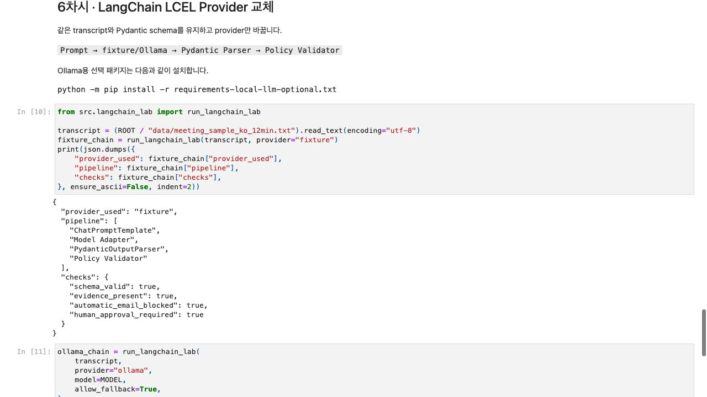
실행 화면 1/4
실제 notebook · LangChain LCEL typed output
이 화면에서 딱 볼 것
네 단계 pipeline
provider_used
schema_valid
automatic_email_blocked
04 notebook LCEL 실행 화면
CHA SUNGJAE · LLM AGENT & 업무자동화
15:00-15:40 · LANGCHAIN LCEL
185
Notes:
강의 구간: 15:00-15:40 · LangChain LCEL과 Qwen Provider
이 장표의 역할: 실제 notebook · LangChain LCEL typed output
진행: 핵심 문장을 먼저 말하고, 화면의 항목을 위에서 아래로 1개씩 연결한다.
확인 질문: 학습자가 자신의 업무 또는 포트폴리오 상황에 같은 원리를 적용해 1문장으로 설명하게 한다.
빠른 반: 아래 항목 중 하나를 실제 코드·정책·평가 지표로 확장한다.
복구 반: 용어보다 입력·처리·출력·검증의 네 칸만 채우고 다음 장으로 이동한다.
화면에서 메뉴·명령·성공 신호를 순서대로 짚는다.
[Sources]
- local://materials/day1/04_ollama_agent_workflow.executed.ipynb
- https://www.oppadu.com/tools/design-systems-site/brand/musinsa.html
[/Sources]

Slide 186
실행 화면 2/4
실제 notebook · Qwen Tool Call 연결 결과
이 화면에서 딱 볼 것
Qwen 요청
실제 사용 provider
fallback reason
같은 Tool 계약
04 notebook Qwen 요청 화면
CHA SUNGJAE · LLM AGENT & 업무자동화
15:00-15:40 · LANGCHAIN LCEL
186
Notes:
강의 구간: 15:00-15:40 · LangChain LCEL과 Qwen Provider
이 장표의 역할: 실제 notebook · Qwen Tool Call 연결 결과
진행: 핵심 문장을 먼저 말하고, 화면의 항목을 위에서 아래로 1개씩 연결한다.
확인 질문: 학습자가 자신의 업무 또는 포트폴리오 상황에 같은 원리를 적용해 1문장으로 설명하게 한다.
빠른 반: 아래 항목 중 하나를 실제 코드·정책·평가 지표로 확장한다.
복구 반: 용어보다 입력·처리·출력·검증의 네 칸만 채우고 다음 장으로 이동한다.
화면에서 메뉴·명령·성공 신호를 순서대로 짚는다.
[Sources]
- local://materials/day1/04_ollama_agent_workflow.executed.ipynb
- https://www.oppadu.com/tools/design-systems-site/brand/musinsa.html
[/Sources]

Slide 187
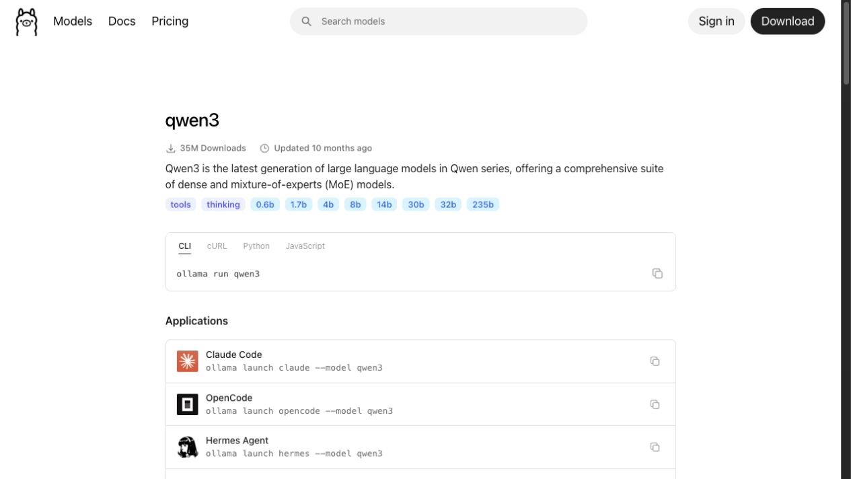
실행 화면 3/4
Qwen3 model library · tag 확인
이 화면에서 딱 볼 것
qwen3:4b
약 2.5GB
수업 전 설치
ollama list 확인
Ollama Qwen3 model library 화면
CHA SUNGJAE · LLM AGENT & 업무자동화
15:00-15:40 · LANGCHAIN LCEL
187
Notes:
강의 구간: 15:00-15:40 · LangChain LCEL과 Qwen Provider
이 장표의 역할: Qwen3 model library · tag 확인
진행: 핵심 문장을 먼저 말하고, 화면의 항목을 위에서 아래로 1개씩 연결한다.
확인 질문: 학습자가 자신의 업무 또는 포트폴리오 상황에 같은 원리를 적용해 1문장으로 설명하게 한다.
빠른 반: 아래 항목 중 하나를 실제 코드·정책·평가 지표로 확장한다.
복구 반: 용어보다 입력·처리·출력·검증의 네 칸만 채우고 다음 장으로 이동한다.
화면에서 메뉴·명령·성공 신호를 순서대로 짚는다.
[Sources]
- https://ollama.com/library/qwen3:4b
- https://www.oppadu.com/tools/design-systems-site/brand/musinsa.html
[/Sources]

Slide 188
실행 화면 4/4
Ollama API · localhost 호출
이 화면에서 딱 볼 것
localhost:11434
API key 없음
timeout
adapter 뒤에 배치
Ollama API Introduction
CHA SUNGJAE · LLM AGENT & 업무자동화
15:00-15:40 · LANGCHAIN LCEL
188
Notes:
강의 구간: 15:00-15:40 · LangChain LCEL과 Qwen Provider
이 장표의 역할: Ollama API · localhost 호출
진행: 핵심 문장을 먼저 말하고, 화면의 항목을 위에서 아래로 1개씩 연결한다.
확인 질문: 학습자가 자신의 업무 또는 포트폴리오 상황에 같은 원리를 적용해 1문장으로 설명하게 한다.
빠른 반: 아래 항목 중 하나를 실제 코드·정책·평가 지표로 확장한다.
복구 반: 용어보다 입력·처리·출력·검증의 네 칸만 채우고 다음 장으로 이동한다.
화면에서 메뉴·명령·성공 신호를 순서대로 짚는다.
[Sources]
- https://docs.ollama.com/api/introduction
- https://www.oppadu.com/tools/design-systems-site/brand/musinsa.html
[/Sources]

Slide 189
코드 실습
Ollama generate payload
코드 전체보다 경계 한 줄을 먼저 봅니다
payload = {
"model": "qwen3:4b",
"prompt": prompt,
"stream": False
}
POST http://localhost:11434/api/generate
localhost
model tag
stream 단순화
timeout 필수
CHA SUNGJAE · LLM AGENT & 업무자동화
15:00-15:40 · LANGCHAIN LCEL
189
Notes:
강의 구간: 15:00-15:40 · LangChain LCEL과 Qwen Provider
이 장표의 역할: Ollama generate payload
진행: 핵심 문장을 먼저 말하고, 화면의 항목을 위에서 아래로 1개씩 연결한다.
확인 질문: 학습자가 자신의 업무 또는 포트폴리오 상황에 같은 원리를 적용해 1문장으로 설명하게 한다.
빠른 반: 아래 항목 중 하나를 실제 코드·정책·평가 지표로 확장한다.
복구 반: 용어보다 입력·처리·출력·검증의 네 칸만 채우고 다음 장으로 이동한다.
코드를 위에서 아래로 읽고, 바꿔도 되는 값과 고정해야 할 계약을 구분한다.
[Sources]
- https://docs.ollama.com/api/generate
- https://www.oppadu.com/tools/design-systems-site/brand/musinsa.html
[/Sources]

Slide 190
코드 실습
연결 실패도 result
코드 전체보다 경계 한 줄을 먼저 봅니다
try:
data = post_json(url, payload, timeout=60)
return {"ok": True, "data": data}
except URLError as exc:
return {"ok": False,
"error_code": "OLLAMA_UNAVAILABLE",
"detail": str(exc)}
exception 밖으로 누출 금지
안정된 코드
상세 원인
fallback 선택
CHA SUNGJAE · LLM AGENT & 업무자동화
15:00-15:40 · LANGCHAIN LCEL
190
Notes:
강의 구간: 15:00-15:40 · LangChain LCEL과 Qwen Provider
이 장표의 역할: 연결 실패도 result
진행: 핵심 문장을 먼저 말하고, 화면의 항목을 위에서 아래로 1개씩 연결한다.
확인 질문: 학습자가 자신의 업무 또는 포트폴리오 상황에 같은 원리를 적용해 1문장으로 설명하게 한다.
빠른 반: 아래 항목 중 하나를 실제 코드·정책·평가 지표로 확장한다.
복구 반: 용어보다 입력·처리·출력·검증의 네 칸만 채우고 다음 장으로 이동한다.
코드를 위에서 아래로 읽고, 바꿔도 되는 값과 고정해야 할 계약을 구분한다.
[Sources]
- https://www.oppadu.com/tools/design-systems-site/brand/musinsa.html
[/Sources]

Slide 191
코드 실습
공통 Provider protocol
코드 전체보다 경계 한 줄을 먼저 봅니다
class Provider(Protocol):
def generate(self, prompt: str) -> ModelResult: ...
providers = {
"fixture": FixtureProvider(),
"ollama": OllamaProvider()
}
앱과 provider 분리
같은 입력
같은 result
test double
CHA SUNGJAE · LLM AGENT & 업무자동화
15:00-15:40 · LANGCHAIN LCEL
191
Notes:
강의 구간: 15:00-15:40 · LangChain LCEL과 Qwen Provider
이 장표의 역할: 공통 Provider protocol
진행: 핵심 문장을 먼저 말하고, 화면의 항목을 위에서 아래로 1개씩 연결한다.
확인 질문: 학습자가 자신의 업무 또는 포트폴리오 상황에 같은 원리를 적용해 1문장으로 설명하게 한다.
빠른 반: 아래 항목 중 하나를 실제 코드·정책·평가 지표로 확장한다.
복구 반: 용어보다 입력·처리·출력·검증의 네 칸만 채우고 다음 장으로 이동한다.
코드를 위에서 아래로 읽고, 바꿔도 되는 값과 고정해야 할 계약을 구분한다.
[Sources]
- https://www.oppadu.com/tools/design-systems-site/brand/musinsa.html
[/Sources]

Slide 192
코드 실습
JSON parse와 schema validate
코드 전체보다 경계 한 줄을 먼저 봅니다
raw = provider.generate(prompt)
parsed = extract_json(raw.text)
result = MeetingResult.model_validate(parsed)
if missing_evidence(result):
return NEEDS_REVIEW
raw 보존
parse 단계
typed validate
근거 정책
CHA SUNGJAE · LLM AGENT & 업무자동화
15:00-15:40 · LANGCHAIN LCEL
192
Notes:
강의 구간: 15:00-15:40 · LangChain LCEL과 Qwen Provider
이 장표의 역할: JSON parse와 schema validate
진행: 핵심 문장을 먼저 말하고, 화면의 항목을 위에서 아래로 1개씩 연결한다.
확인 질문: 학습자가 자신의 업무 또는 포트폴리오 상황에 같은 원리를 적용해 1문장으로 설명하게 한다.
빠른 반: 아래 항목 중 하나를 실제 코드·정책·평가 지표로 확장한다.
복구 반: 용어보다 입력·처리·출력·검증의 네 칸만 채우고 다음 장으로 이동한다.
코드를 위에서 아래로 읽고, 바꿔도 되는 값과 고정해야 할 계약을 구분한다.
[Sources]
- https://www.oppadu.com/tools/design-systems-site/brand/musinsa.html
[/Sources]

Slide 193
코드 실습
bounded repair · 한 번만
코드 전체보다 경계 한 줄을 먼저 봅니다
for attempt in range(2):
try:
return validate(parse(text))
except SchemaError as err:
if attempt == 1: break
text = provider.generate(repair_prompt(err, text))
return NEEDS_REVIEW
무한 repair 금지
오류 정보 제공
최대 횟수
사람 검토
CHA SUNGJAE · LLM AGENT & 업무자동화
15:00-15:40 · LANGCHAIN LCEL
193
Notes:
강의 구간: 15:00-15:40 · LangChain LCEL과 Qwen Provider
이 장표의 역할: bounded repair · 한 번만
진행: 핵심 문장을 먼저 말하고, 화면의 항목을 위에서 아래로 1개씩 연결한다.
확인 질문: 학습자가 자신의 업무 또는 포트폴리오 상황에 같은 원리를 적용해 1문장으로 설명하게 한다.
빠른 반: 아래 항목 중 하나를 실제 코드·정책·평가 지표로 확장한다.
복구 반: 용어보다 입력·처리·출력·검증의 네 칸만 채우고 다음 장으로 이동한다.
코드를 위에서 아래로 읽고, 바꿔도 되는 값과 고정해야 할 계약을 구분한다.
[Sources]
- https://www.oppadu.com/tools/design-systems-site/brand/musinsa.html
[/Sources]

Slide 194
소프트웨어 실습
소프트웨어 실습 1 · fixture LCEL 실행
08 MIN
1
같은 transcript를 읽습니다.
2
fixture chain 셀을 실행합니다.
강사 화면을 보며
각자 진행합니다
3
pipeline 네 단계를 확인합니다.
4
정책 check 네 개를 봅니다.
막히면 채팅창에
첫 오류 한 줄만
남겨주세요
완료 증거 | typed JSON + checks
CHA SUNGJAE · LLM AGENT & 업무자동화
15:00-15:40 · LANGCHAIN LCEL
194
Notes:
강의 구간: 15:00-15:40 · LangChain LCEL과 Qwen Provider
이 장표의 역할: 소프트웨어 실습 1 · fixture LCEL 실행
진행: 핵심 문장을 먼저 말하고, 화면의 항목을 위에서 아래로 1개씩 연결한다.
확인 질문: 학습자가 자신의 업무 또는 포트폴리오 상황에 같은 원리를 적용해 1문장으로 설명하게 한다.
빠른 반: 아래 항목 중 하나를 실제 코드·정책·평가 지표로 확장한다.
복구 반: 용어보다 입력·처리·출력·검증의 네 칸만 채우고 다음 장으로 이동한다.
개인 활동 08 MIN. 5분·2분·1분 전에 남은 시간을 공지한다.
[Sources]
- https://www.oppadu.com/tools/design-systems-site/brand/musinsa.html
[/Sources]

Slide 195
소프트웨어 실습
소프트웨어 실습 2 · Qwen provider 교체
10 MIN
1
provider=ollama로 다시 실행합니다.
2
요청 provider를 확인합니다.
강사 화면을 보며
각자 진행합니다
3
실제 provider와 이유를 봅니다.
4
같은 schema를 확인합니다.
막히면 채팅창에
첫 오류 한 줄만
남겨주세요
완료 증거 | provider 비교 결과
CHA SUNGJAE · LLM AGENT & 업무자동화
15:00-15:40 · LANGCHAIN LCEL
195
Notes:
강의 구간: 15:00-15:40 · LangChain LCEL과 Qwen Provider
이 장표의 역할: 소프트웨어 실습 2 · Qwen provider 교체
진행: 핵심 문장을 먼저 말하고, 화면의 항목을 위에서 아래로 1개씩 연결한다.
확인 질문: 학습자가 자신의 업무 또는 포트폴리오 상황에 같은 원리를 적용해 1문장으로 설명하게 한다.
빠른 반: 아래 항목 중 하나를 실제 코드·정책·평가 지표로 확장한다.
복구 반: 용어보다 입력·처리·출력·검증의 네 칸만 채우고 다음 장으로 이동한다.
개인 활동 10 MIN. 5분·2분·1분 전에 남은 시간을 공지한다.
[Sources]
- https://www.oppadu.com/tools/design-systems-site/brand/musinsa.html
[/Sources]

Slide 196
실행 확인
실행 확인 1 · 공통 contract 비교
07 MIN
1
fixture 결과와 Qwen 요청 결과를 엽니다.
2
공통 필드를 나란히 봅니다.
강사 화면을 보며
각자 진행합니다
3
provider 전용 필드를 구분합니다.
4
다음 Graph에 넘길 필드를 확인합니다.
막히면 채팅창에
첫 오류 한 줄만
남겨주세요
완료 증거 | provider 비교표
CHA SUNGJAE · LLM AGENT & 업무자동화
15:00-15:40 · LANGCHAIN LCEL
196
Notes:
강의 구간: 15:00-15:40 · LangChain LCEL과 Qwen Provider
이 장표의 역할: 실행 확인 1 · 공통 contract 비교
진행: 핵심 문장을 먼저 말하고, 화면의 항목을 위에서 아래로 1개씩 연결한다.
확인 질문: 학습자가 자신의 업무 또는 포트폴리오 상황에 같은 원리를 적용해 1문장으로 설명하게 한다.
빠른 반: 아래 항목 중 하나를 실제 코드·정책·평가 지표로 확장한다.
복구 반: 용어보다 입력·처리·출력·검증의 네 칸만 채우고 다음 장으로 이동한다.
개인 활동 07 MIN. 5분·2분·1분 전에 남은 시간을 공지한다.
[Sources]
- https://www.oppadu.com/tools/design-systems-site/brand/musinsa.html
[/Sources]

Slide 197
소프트웨어 실습
소프트웨어 실습 3 · 정책 실패 확인
08 MIN
1
automatic_email 값을 확인합니다.
2
사람 승인 필드를 확인합니다.
강사 화면을 보며
각자 진행합니다
3
evidence 누락 시 HOLD 기준을 봅니다.
4
정책 검사를 결과에 저장합니다.
막히면 채팅창에
첫 오류 한 줄만
남겨주세요
완료 증거 | policy checks JSON
CHA SUNGJAE · LLM AGENT & 업무자동화
15:00-15:40 · LANGCHAIN LCEL
197
Notes:
강의 구간: 15:00-15:40 · LangChain LCEL과 Qwen Provider
이 장표의 역할: 소프트웨어 실습 3 · 정책 실패 확인
진행: 핵심 문장을 먼저 말하고, 화면의 항목을 위에서 아래로 1개씩 연결한다.
확인 질문: 학습자가 자신의 업무 또는 포트폴리오 상황에 같은 원리를 적용해 1문장으로 설명하게 한다.
빠른 반: 아래 항목 중 하나를 실제 코드·정책·평가 지표로 확장한다.
복구 반: 용어보다 입력·처리·출력·검증의 네 칸만 채우고 다음 장으로 이동한다.
개인 활동 08 MIN. 5분·2분·1분 전에 남은 시간을 공지한다.
[Sources]
- https://www.oppadu.com/tools/design-systems-site/brand/musinsa.html
[/Sources]

Slide 198
실패 사례와 복구
실패 1 · 큰 모델 다운로드를 기다림
현업에서 자주 깨지는 방식
제가 먼저 고치는 순서
수업 전체 대기
작은 모델 하나
디스크 부족
사전 설치
RAM swap
fixture 즉시 전환
학습 목표 상실
모델 비교는 심화
CHA SUNGJAE · LLM AGENT & 업무자동화
15:00-15:40 · LANGCHAIN LCEL
198
Notes:
강의 구간: 15:00-15:40 · LangChain LCEL과 Qwen Provider
이 장표의 역할: 실패 1 · 큰 모델 다운로드를 기다림
진행: 핵심 문장을 먼저 말하고, 화면의 항목을 위에서 아래로 1개씩 연결한다.
확인 질문: 학습자가 자신의 업무 또는 포트폴리오 상황에 같은 원리를 적용해 1문장으로 설명하게 한다.
빠른 반: 아래 항목 중 하나를 실제 코드·정책·평가 지표로 확장한다.
복구 반: 용어보다 입력·처리·출력·검증의 네 칸만 채우고 다음 장으로 이동한다.
실패를 숨기지 않고 재현한 뒤, 재시도·중단·사람 검토 중 하나를 선택한다.
[Sources]
- https://www.oppadu.com/tools/design-systems-site/brand/musinsa.html
[/Sources]

Slide 199
실패 사례와 복구
실패 2 · 연결 실패를 traceback으로
현업에서 자주 깨지는 방식
제가 먼저 고치는 순서
노트북 중단
error_code
학생 원인 파악 어려움
사용자 메시지
graph state 유실
trace detail
fallback 불가
same result contract
CHA SUNGJAE · LLM AGENT & 업무자동화
15:00-15:40 · LANGCHAIN LCEL
199
Notes:
강의 구간: 15:00-15:40 · LangChain LCEL과 Qwen Provider
이 장표의 역할: 실패 2 · 연결 실패를 traceback으로
진행: 핵심 문장을 먼저 말하고, 화면의 항목을 위에서 아래로 1개씩 연결한다.
확인 질문: 학습자가 자신의 업무 또는 포트폴리오 상황에 같은 원리를 적용해 1문장으로 설명하게 한다.
빠른 반: 아래 항목 중 하나를 실제 코드·정책·평가 지표로 확장한다.
복구 반: 용어보다 입력·처리·출력·검증의 네 칸만 채우고 다음 장으로 이동한다.
실패를 숨기지 않고 재현한 뒤, 재시도·중단·사람 검토 중 하나를 선택한다.
[Sources]
- https://www.oppadu.com/tools/design-systems-site/brand/musinsa.html
[/Sources]

Slide 200
실패 사례와 복구
실패 3 · JSON처럼 보이면 통과
현업에서 자주 깨지는 방식
제가 먼저 고치는 순서
필드 누락
typed schema
타입 오류
evidence policy
근거 없음
date validator
날짜 형식 혼합
human review
CHA SUNGJAE · LLM AGENT & 업무자동화
15:00-15:40 · LANGCHAIN LCEL
200
Notes:
강의 구간: 15:00-15:40 · LangChain LCEL과 Qwen Provider
이 장표의 역할: 실패 3 · JSON처럼 보이면 통과
진행: 핵심 문장을 먼저 말하고, 화면의 항목을 위에서 아래로 1개씩 연결한다.
확인 질문: 학습자가 자신의 업무 또는 포트폴리오 상황에 같은 원리를 적용해 1문장으로 설명하게 한다.
빠른 반: 아래 항목 중 하나를 실제 코드·정책·평가 지표로 확장한다.
복구 반: 용어보다 입력·처리·출력·검증의 네 칸만 채우고 다음 장으로 이동한다.
실패를 숨기지 않고 재현한 뒤, 재시도·중단·사람 검토 중 하나를 선택한다.
[Sources]
- https://www.oppadu.com/tools/design-systems-site/brand/musinsa.html
[/Sources]

Slide 201
재직자·구직자 관점
재직자 · 로컬 LLM 도입 질문
기술 질문
운영 질문
RAM·속도
데이터 경계
model capability
업데이트 책임
API 호환
관측·감사
배포 형태
fallback·SLA
CHA SUNGJAE · LLM AGENT & 업무자동화
15:00-15:40 · LANGCHAIN LCEL
201
Notes:
강의 구간: 15:00-15:40 · LangChain LCEL과 Qwen Provider
이 장표의 역할: 재직자 · 로컬 LLM 도입 질문
진행: 핵심 문장을 먼저 말하고, 화면의 항목을 위에서 아래로 1개씩 연결한다.
확인 질문: 학습자가 자신의 업무 또는 포트폴리오 상황에 같은 원리를 적용해 1문장으로 설명하게 한다.
빠른 반: 아래 항목 중 하나를 실제 코드·정책·평가 지표로 확장한다.
복구 반: 용어보다 입력·처리·출력·검증의 네 칸만 채우고 다음 장으로 이동한다.
실패를 숨기지 않고 재현한 뒤, 재시도·중단·사람 검토 중 하나를 선택한다.
[Sources]
- https://www.oppadu.com/tools/design-systems-site/brand/musinsa.html
[/Sources]

Slide 202
판단 실습
Gate 6 · Local LLM이 꺼져도 계속하기
상황: Ollama 연결이 거부되고, 교실 네트워크에서는 새 모델도 받을 수 없습니다.
1
같은 Provider contract로 어떤 fallback을 연결할까?
2
연결 실패를 traceback 대신 어떤 result로 돌려줄까?
3
fixture로도 끝까지 검증할 출력 계약은 무엇일까?
CHA SUNGJAE · LLM AGENT & 업무자동화
15:00-15:40 · LANGCHAIN LCEL
202
Notes:
강의 구간: 15:00-15:40 · LangChain LCEL과 Qwen Provider
이 장표의 역할: Gate 6 · Local LLM이 꺼져도 계속하기
진행: 핵심 문장을 먼저 말하고, 화면의 항목을 위에서 아래로 1개씩 연결한다.
확인 질문: 학습자가 자신의 업무 또는 포트폴리오 상황에 같은 원리를 적용해 1문장으로 설명하게 한다.
빠른 반: 아래 항목 중 하나를 실제 코드·정책·평가 지표로 확장한다.
복구 반: 용어보다 입력·처리·출력·검증의 네 칸만 채우고 다음 장으로 이동한다.
온라인 개인 판단으로 진행한다. 발표나 공개 공유를 요구하지 않고, 질문이 있으면 채팅창에 첫 오류 또는 판단 근거 한 줄만 받는다. 강사가 대표 상황을 골라 해설한다.
[Sources]
- https://www.oppadu.com/tools/design-systems-site/brand/musinsa.html
[/Sources]

Slide 203
15:40-16:20
1일차 7차시
LangChain·LangGraph와 사람 승인
15:40-15:48 개념 · 15:48-15:55 LCEL 시연 · 15:55-16:18 소프트웨어 실습 · 16:18-16:20 확인
지금 배우는 내용
이 차시에서 이해할 것
함께 챙길 내용
LCEL · State · Node · Checkpoint · 승인·수정·거절
중요한 행동 전에는 멈추고 사람이 결정한다
승인·수정·거절 상태
슬라이드 203-236
Notes:
강의 구간: 15:40-16:20 · LangChain·LangGraph와 사람 승인
이 장표의 역할: 차시 구분 표지
진행: 핵심 문장을 먼저 말하고, 화면의 항목을 위에서 아래로 1개씩 연결한다.
확인 질문: 학습자가 자신의 업무 또는 포트폴리오 상황에 같은 원리를 적용해 1문장으로 설명하게 한다.
빠른 반: 아래 항목 중 하나를 실제 코드·정책·평가 지표로 확장한다.
복구 반: 용어보다 입력·처리·출력·검증의 네 칸만 채우고 다음 장으로 이동한다.
시간을 먼저 읽고, 지금 배울 내용·이해할 기준·함께 챙길 내용을 왼쪽부터 확인한다.
[Sources]
- https://www.oppadu.com/tools/design-systems-site/brand/musinsa.html
[/Sources]

Slide 204
오늘의 질문
사람 검토를 버튼이 아니라 State 전이로 만듭니다
사람이 개입한 뒤에도 같은 요청과 같은 상태에서 안전하게 이어갈 수 있는가?
상태
다음 node에 필요한 필드만 선언
분기
edge에 retry·review·failed 조건을 둠
중단
interrupt payload로 근거와 초안을 전달
결정
approve·edit·reject event를 저장
재개
같은 thread에서 idempotent하게 이어감
CHA SUNGJAE · LLM AGENT & 업무자동화
15:40-16:20 · LANGGRAPH & HITL
204
Notes:
강의 구간: 15:40-16:20 · LangChain·LangGraph와 사람 승인
이 장표의 역할: 시간대 지도
진행: 핵심 문장을 먼저 말하고, 화면의 항목을 위에서 아래로 1개씩 연결한다.
확인 질문: 학습자가 자신의 업무 또는 포트폴리오 상황에 같은 원리를 적용해 1문장으로 설명하게 한다.
빠른 반: 아래 항목 중 하나를 실제 코드·정책·평가 지표로 확장한다.
복구 반: 용어보다 입력·처리·출력·검증의 네 칸만 채우고 다음 장으로 이동한다.
필수 본편은 개념·화면·따라하기·증거다. 실패·복구와 확장은 반 속도에 맞춰 선택한다.
[Sources]
- https://www.oppadu.com/tools/design-systems-site/brand/musinsa.html
[/Sources]

Slide 205
처음 보는 용어 · 한 장으로 비교
중단과 재개를 설명하는 네 단어
용어
쉽게 말하면
오늘 쓰는 곳
State
Workflow Memory
Graph의 각 단계가 읽고 갱신하는 구조화된 현재 상태이다.
transcript·draft·errors·approval·status를 필드로 둡니다.
Node / Edge
Step / Route
Node는 한 책임의 작업이고 Edge는 다음 단계로 가는 조건이다.
validate Node가 READY면 review, 오류면 retry 또는 failed로 이동한다.
Checkpoint
Saved State
Workflow의 중간 State를 저장해 나중에 같은 지점에서 이어갈 수 있게 한다.
thread_id로 저장된 State를 불러와 승인 뒤 재개한다.
HITL
Human in the Loop
중요한 결정이나 외부 변경 전에 사람이 확인하고 승인·수정·거절하는 단계이다.
낮은 confidence Action Item은 reviewer가 근거를 보고 승인한다.
CHA SUNGJAE · LLM AGENT & 업무자동화
15:40-16:20 · LANGGRAPH & HITL
205
Notes:
강의 구간: 15:40-16:20 · LangChain·LangGraph와 사람 승인
이 장표의 역할: 중단과 재개를 설명하는 네 단어 · 통합 용어표
진행: 핵심 문장을 먼저 말하고, 화면의 항목을 위에서 아래로 1개씩 연결한다.
확인 질문: 학습자가 자신의 업무 또는 포트폴리오 상황에 같은 원리를 적용해 1문장으로 설명하게 한다.
빠른 반: 아래 항목 중 하나를 실제 코드·정책·평가 지표로 확장한다.
복구 반: 용어보다 입력·처리·출력·검증의 네 칸만 채우고 다음 장으로 이동한다.
네 용어를 개별 장표로 반복하지 않고 한 표에서 역할 차이를 비교한다.
[Sources]
- https://docs.langchain.com/oss/python/langgraph/persistence
- https://docs.langchain.com/oss/python/langgraph/interrupts
- https://www.oppadu.com/tools/design-systems-site/brand/musinsa.html
[/Sources]

Slide 206
State는 다음 행동의 근거
대화 전체가 아니라 node가 판단에 필요한 최소 구조를 저장한다.
request_id·step
draft·errors
retry·approval·status
Graph가 필요한 이유 | State에 모든 것을 넣는 순간 Graph는 기억장치가 아니라 쓰레기통이 된다.
CHA SUNGJAE · LLM AGENT & 업무자동화
15:40-16:20 · LANGGRAPH & HITL
206
Notes:
강의 구간: 15:40-16:20 · LangChain·LangGraph와 사람 승인
이 장표의 역할: State는 다음 행동의 근거
진행: 핵심 문장을 먼저 말하고, 화면의 항목을 위에서 아래로 1개씩 연결한다.
확인 질문: 학습자가 자신의 업무 또는 포트폴리오 상황에 같은 원리를 적용해 1문장으로 설명하게 한다.
빠른 반: 아래 항목 중 하나를 실제 코드·정책·평가 지표로 확장한다.
복구 반: 용어보다 입력·처리·출력·검증의 네 칸만 채우고 다음 장으로 이동한다.
[Sources]
- https://www.oppadu.com/tools/design-systems-site/brand/musinsa.html
[/Sources]

Slide 207
Node는 한 가지 책임의 함수
입력 state를 읽고 부분 update를 반환하도록 작게 나눈다.
transcribe
summarize
validate
review
CHA SUNGJAE · LLM AGENT & 업무자동화
15:40-16:20 · LANGGRAPH & HITL
207
Notes:
강의 구간: 15:40-16:20 · LangChain·LangGraph와 사람 승인
이 장표의 역할: Node는 한 가지 책임의 함수
진행: 핵심 문장을 먼저 말하고, 화면의 항목을 위에서 아래로 1개씩 연결한다.
확인 질문: 학습자가 자신의 업무 또는 포트폴리오 상황에 같은 원리를 적용해 1문장으로 설명하게 한다.
빠른 반: 아래 항목 중 하나를 실제 코드·정책·평가 지표로 확장한다.
복구 반: 용어보다 입력·처리·출력·검증의 네 칸만 채우고 다음 장으로 이동한다.
[Sources]
- https://www.oppadu.com/tools/design-systems-site/brand/musinsa.html
[/Sources]

Slide 208
Edge는 다음 node를 정하는 정책
성공·오류·위험·승인 결과에 따라 명시적으로 분기한다.
conditional route
END
retry loop
CHA SUNGJAE · LLM AGENT & 업무자동화
15:40-16:20 · LANGGRAPH & HITL
208
Notes:
강의 구간: 15:40-16:20 · LangChain·LangGraph와 사람 승인
이 장표의 역할: Edge는 다음 node를 정하는 정책
진행: 핵심 문장을 먼저 말하고, 화면의 항목을 위에서 아래로 1개씩 연결한다.
확인 질문: 학습자가 자신의 업무 또는 포트폴리오 상황에 같은 원리를 적용해 1문장으로 설명하게 한다.
빠른 반: 아래 항목 중 하나를 실제 코드·정책·평가 지표로 확장한다.
복구 반: 용어보다 입력·처리·출력·검증의 네 칸만 채우고 다음 장으로 이동한다.
[Sources]
- https://www.oppadu.com/tools/design-systems-site/brand/musinsa.html
[/Sources]

Slide 209
Checkpointer가 중단과 재개를 가능하게
각 step의 state snapshot을 thread 단위로 저장한다.
checkpoint
thread_id
state history
Graph가 필요한 이유 | Human Approval은 버튼이 아니라 근거·결정·책임을 남기는 event다.
CHA SUNGJAE · LLM AGENT & 업무자동화
15:40-16:20 · LANGGRAPH & HITL
209
Notes:
강의 구간: 15:40-16:20 · LangChain·LangGraph와 사람 승인
이 장표의 역할: Checkpointer가 중단과 재개를 가능하게
진행: 핵심 문장을 먼저 말하고, 화면의 항목을 위에서 아래로 1개씩 연결한다.
확인 질문: 학습자가 자신의 업무 또는 포트폴리오 상황에 같은 원리를 적용해 1문장으로 설명하게 한다.
빠른 반: 아래 항목 중 하나를 실제 코드·정책·평가 지표로 확장한다.
복구 반: 용어보다 입력·처리·출력·검증의 네 칸만 채우고 다음 장으로 이동한다.
[Sources]
- https://www.oppadu.com/tools/design-systems-site/brand/musinsa.html
[/Sources]

Slide 210
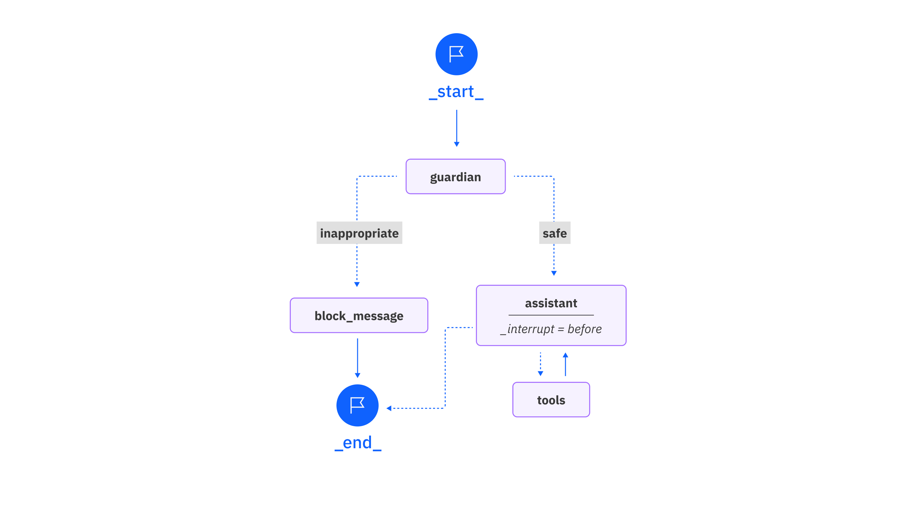
참고 사례
Interrupt는 “잠깐 멈춤”이 아니라 업무 상태다
어디에서 멈추는가
사람이 무엇을 보는가
같은 상태로 어떻게 재개하는가
CHA SUNGJAE · LLM AGENT & 업무자동화
15:40-16:20 · LANGGRAPH & HITL
210
Notes:
강의 구간: 15:40-16:20 · LangChain·LangGraph와 사람 승인
이 장표의 역할: Interrupt는 “잠깐 멈춤”이 아니라 업무 상태다
진행: 핵심 문장을 먼저 말하고, 화면의 항목을 위에서 아래로 1개씩 연결한다.
확인 질문: 학습자가 자신의 업무 또는 포트폴리오 상황에 같은 원리를 적용해 1문장으로 설명하게 한다.
빠른 반: 아래 항목 중 하나를 실제 코드·정책·평가 지표로 확장한다.
복구 반: 용어보다 입력·처리·출력·검증의 네 칸만 채우고 다음 장으로 이동한다.
공식 튜토리얼의 workflow를 보며 어디에서 중단하고 사람이 개입하는지 확인한다.
[Sources]
- https://www.ibm.com/think/tutorials/human-in-the-loop-ai-agent-langraph-watsonx-ai
- https://www.oppadu.com/tools/design-systems-site/brand/musinsa.html
[/Sources]

Slide 211
Approve·Edit·Reject는 다른 event
승인은 원안 진행, 수정은 새 payload, 거절은 이유와 종료·재계획을 남긴다.
decision
reviewer
reason
edited payload
CHA SUNGJAE · LLM AGENT & 업무자동화
15:40-16:20 · LANGGRAPH & HITL
211
Notes:
강의 구간: 15:40-16:20 · LangChain·LangGraph와 사람 승인
이 장표의 역할: Approve·Edit·Reject는 다른 event
진행: 핵심 문장을 먼저 말하고, 화면의 항목을 위에서 아래로 1개씩 연결한다.
확인 질문: 학습자가 자신의 업무 또는 포트폴리오 상황에 같은 원리를 적용해 1문장으로 설명하게 한다.
빠른 반: 아래 항목 중 하나를 실제 코드·정책·평가 지표로 확장한다.
복구 반: 용어보다 입력·처리·출력·검증의 네 칸만 채우고 다음 장으로 이동한다.
[Sources]
- https://www.oppadu.com/tools/design-systems-site/brand/musinsa.html
[/Sources]

Slide 212
Retry는 일시 오류에만
오류 class·max attempts·backoff·stop을 state에 남긴다.
transient
attempts
next delay
exhausted
Graph가 필요한 이유 | Idempotency가 없는 resume은 자동화가 아니라 중복 사고의 예약이다.
CHA SUNGJAE · LLM AGENT & 업무자동화
15:40-16:20 · LANGGRAPH & HITL
212
Notes:
강의 구간: 15:40-16:20 · LangChain·LangGraph와 사람 승인
이 장표의 역할: Retry는 일시 오류에만
진행: 핵심 문장을 먼저 말하고, 화면의 항목을 위에서 아래로 1개씩 연결한다.
확인 질문: 학습자가 자신의 업무 또는 포트폴리오 상황에 같은 원리를 적용해 1문장으로 설명하게 한다.
빠른 반: 아래 항목 중 하나를 실제 코드·정책·평가 지표로 확장한다.
복구 반: 용어보다 입력·처리·출력·검증의 네 칸만 채우고 다음 장으로 이동한다.
[Sources]
- https://www.oppadu.com/tools/design-systems-site/brand/musinsa.html
[/Sources]

Slide 213
진행 순서
Graph 설계 순서
01
02
03
04
STATE
NODES
EDGES
CHECK
필드·status
한 책임
분기·END
중단·재개
CHA SUNGJAE · LLM AGENT & 업무자동화
15:40-16:20 · LANGGRAPH & HITL
213
Notes:
강의 구간: 15:40-16:20 · LangChain·LangGraph와 사람 승인
이 장표의 역할: Graph 설계 순서
진행: 핵심 문장을 먼저 말하고, 화면의 항목을 위에서 아래로 1개씩 연결한다.
확인 질문: 학습자가 자신의 업무 또는 포트폴리오 상황에 같은 원리를 적용해 1문장으로 설명하게 한다.
빠른 반: 아래 항목 중 하나를 실제 코드·정책·평가 지표로 확장한다.
복구 반: 용어보다 입력·처리·출력·검증의 네 칸만 채우고 다음 장으로 이동한다.
[Sources]
- https://www.oppadu.com/tools/design-systems-site/brand/musinsa.html
[/Sources]

Slide 214
진행 순서
오류 routing 순서
01
02
03
04
CLASSIFY
COUNT
ROUTE
STOP
오류 class
attempt
retry·review
terminal status
CHA SUNGJAE · LLM AGENT & 업무자동화
15:40-16:20 · LANGGRAPH & HITL
214
Notes:
강의 구간: 15:40-16:20 · LangChain·LangGraph와 사람 승인
이 장표의 역할: 오류 routing 순서
진행: 핵심 문장을 먼저 말하고, 화면의 항목을 위에서 아래로 1개씩 연결한다.
확인 질문: 학습자가 자신의 업무 또는 포트폴리오 상황에 같은 원리를 적용해 1문장으로 설명하게 한다.
빠른 반: 아래 항목 중 하나를 실제 코드·정책·평가 지표로 확장한다.
복구 반: 용어보다 입력·처리·출력·검증의 네 칸만 채우고 다음 장으로 이동한다.
[Sources]
- https://www.oppadu.com/tools/design-systems-site/brand/musinsa.html
[/Sources]

Slide 215
진행 순서
Human review node
01
02
03
04
SHOW
DECIDE
RECORD
RESUME
draft·evidence
A/E/R
review event
same thread
CHA SUNGJAE · LLM AGENT & 업무자동화
15:40-16:20 · LANGGRAPH & HITL
215
Notes:
강의 구간: 15:40-16:20 · LangChain·LangGraph와 사람 승인
이 장표의 역할: Human review node
진행: 핵심 문장을 먼저 말하고, 화면의 항목을 위에서 아래로 1개씩 연결한다.
확인 질문: 학습자가 자신의 업무 또는 포트폴리오 상황에 같은 원리를 적용해 1문장으로 설명하게 한다.
빠른 반: 아래 항목 중 하나를 실제 코드·정책·평가 지표로 확장한다.
복구 반: 용어보다 입력·처리·출력·검증의 네 칸만 채우고 다음 장으로 이동한다.
[Sources]
- https://www.oppadu.com/tools/design-systems-site/brand/musinsa.html
[/Sources]

Slide 216
진행 순서
Interrupt payload 설계
01
02
03
04
SUMMARY
TARGET
RISK
OPTIONS
무엇을 하려나
어디에 쓰나
왜 검토하나
승인·수정·거절
CHA SUNGJAE · LLM AGENT & 업무자동화
15:40-16:20 · LANGGRAPH & HITL
216
Notes:
강의 구간: 15:40-16:20 · LangChain·LangGraph와 사람 승인
이 장표의 역할: Interrupt payload 설계
진행: 핵심 문장을 먼저 말하고, 화면의 항목을 위에서 아래로 1개씩 연결한다.
확인 질문: 학습자가 자신의 업무 또는 포트폴리오 상황에 같은 원리를 적용해 1문장으로 설명하게 한다.
빠른 반: 아래 항목 중 하나를 실제 코드·정책·평가 지표로 확장한다.
복구 반: 용어보다 입력·처리·출력·검증의 네 칸만 채우고 다음 장으로 이동한다.
[Sources]
- https://www.oppadu.com/tools/design-systems-site/brand/musinsa.html
[/Sources]

Slide 217
진행 순서
Idempotent publish
01
02
03
04
KEY
LOOKUP
WRITE
RECORD
request_id
기존 성공
한 번 수행
external id
CHA SUNGJAE · LLM AGENT & 업무자동화
15:40-16:20 · LANGGRAPH & HITL
217
Notes:
강의 구간: 15:40-16:20 · LangChain·LangGraph와 사람 승인
이 장표의 역할: Idempotent publish
진행: 핵심 문장을 먼저 말하고, 화면의 항목을 위에서 아래로 1개씩 연결한다.
확인 질문: 학습자가 자신의 업무 또는 포트폴리오 상황에 같은 원리를 적용해 1문장으로 설명하게 한다.
빠른 반: 아래 항목 중 하나를 실제 코드·정책·평가 지표로 확장한다.
복구 반: 용어보다 입력·처리·출력·검증의 네 칸만 채우고 다음 장으로 이동한다.
[Sources]
- https://www.oppadu.com/tools/design-systems-site/brand/musinsa.html
[/Sources]

Slide 218
도구 선택 기준
공식 문서를 구경하지 않고, 코드 실행과 웹 결과를 연결합니다
LCEL 실행 → StateGraph 조립 → interrupt·resume → Vercel 결과 저장
도구·서비스
도메인·역할
이번 강의에서 쓰는 이유
유사 도구와의 차이
LangChain
모델·Prompt·Tool 조합
개별 AI 구성요소를 공통 인터페이스로 연결
단순 호출은 SDK만으로도 가능
LangGraph
상태 기반 Workflow
분기·중단·승인·재개를 State로 명시
짧은 직선 흐름에는 과할 수 있음
LangSmith
관측·평가
trace·dataset·experiment를 같은 실행 계보로 확인
Local JSONL은 무료지만 UI·협업이 약함
Pydantic·pytest
계약·결정론적 검사
Schema와 실패 조건을 빠르고 재현 가능하게 검증
의미 품질 평가는 별도 rubric 필요
CHA SUNGJAE · LLM AGENT & 업무자동화
15:40-16:20 · LANGGRAPH & HITL
218
Notes:
강의 구간: 15:40-16:20 · LangChain·LangGraph와 사람 승인
이 장표의 역할: LangGraph는 중단과 재시작을 설계한다 도구 선택표
진행: 핵심 문장을 먼저 말하고, 화면의 항목을 위에서 아래로 1개씩 연결한다.
확인 질문: 학습자가 자신의 업무 또는 포트폴리오 상황에 같은 원리를 적용해 1문장으로 설명하게 한다.
빠른 반: 아래 항목 중 하나를 실제 코드·정책·평가 지표로 확장한다.
복구 반: 용어보다 입력·처리·출력·검증의 네 칸만 채우고 다음 장으로 이동한다.
툴 이름을 나열하지 않고 역할·선택 이유·대안과의 차이를 먼저 비교한다.
[Sources]
- https://web-demo-five-sigma.vercel.app/#pipeline
- https://web-demo-five-sigma.vercel.app/#review
- https://web-demo-five-sigma.vercel.app/#result
- local://python312-pytest-25
- https://www.oppadu.com/tools/design-systems-site/brand/musinsa.html
[/Sources]

Slide 219
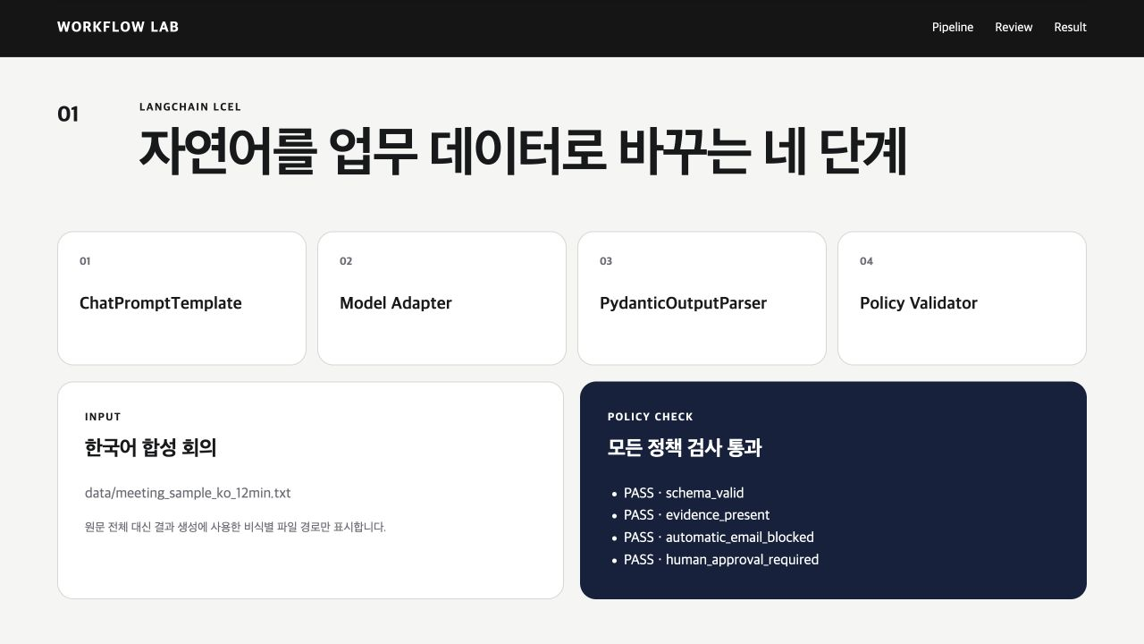
실행 화면 1/4
실제 실행 · LCEL 네 단계와 Policy Check
이 화면에서 딱 볼 것
Prompt→Adapter→Parser→Validator
typed output
네 정책 검사 통과
Python 결과 JSON을 UI에서 읽음
Vercel Demo의 실제 LangChain 결과 화면
CHA SUNGJAE · LLM AGENT & 업무자동화
15:40-16:20 · LANGGRAPH & HITL
219
Notes:
강의 구간: 15:40-16:20 · LangChain·LangGraph와 사람 승인
이 장표의 역할: 실제 실행 · LCEL 네 단계와 Policy Check
진행: 핵심 문장을 먼저 말하고, 화면의 항목을 위에서 아래로 1개씩 연결한다.
확인 질문: 학습자가 자신의 업무 또는 포트폴리오 상황에 같은 원리를 적용해 1문장으로 설명하게 한다.
빠른 반: 아래 항목 중 하나를 실제 코드·정책·평가 지표로 확장한다.
복구 반: 용어보다 입력·처리·출력·검증의 네 칸만 채우고 다음 장으로 이동한다.
화면에서 메뉴·명령·성공 신호를 순서대로 짚는다.
[Sources]
- https://web-demo-five-sigma.vercel.app/#pipeline
- https://www.oppadu.com/tools/design-systems-site/brand/musinsa.html
[/Sources]

Slide 220
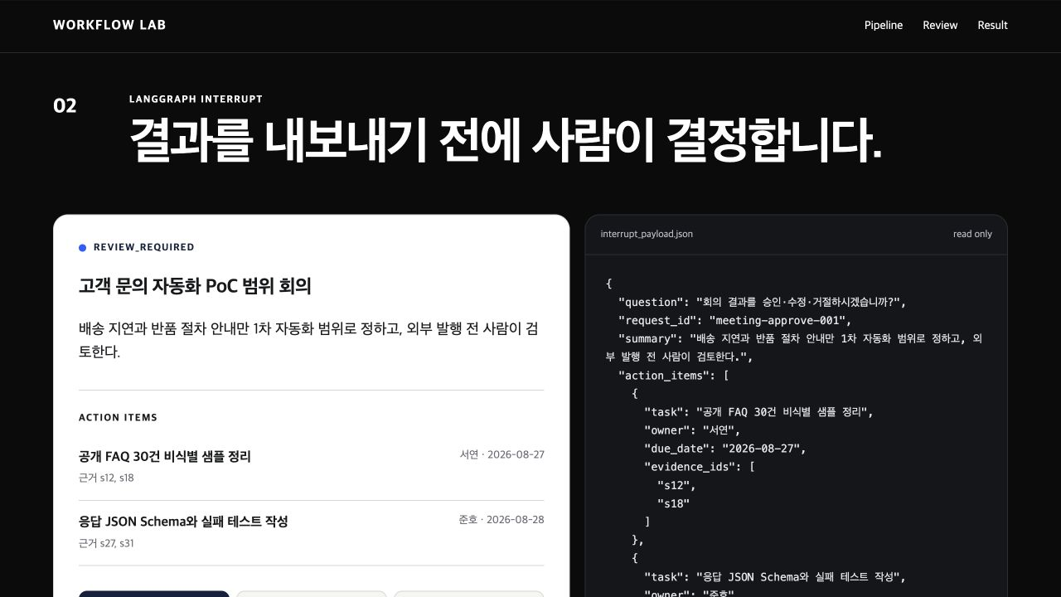
실행 화면 2/4
실제 실행 · interrupt payload에서 멈춤
이 화면에서 딱 볼 것
REVIEW_REQUIRED
초안·Action Item·근거
approve·edit·reject
자동 메일 false
Vercel Demo의 실제 사람 검토 화면
CHA SUNGJAE · LLM AGENT & 업무자동화
15:40-16:20 · LANGGRAPH & HITL
220
Notes:
강의 구간: 15:40-16:20 · LangChain·LangGraph와 사람 승인
이 장표의 역할: 실제 실행 · interrupt payload에서 멈춤
진행: 핵심 문장을 먼저 말하고, 화면의 항목을 위에서 아래로 1개씩 연결한다.
확인 질문: 학습자가 자신의 업무 또는 포트폴리오 상황에 같은 원리를 적용해 1문장으로 설명하게 한다.
빠른 반: 아래 항목 중 하나를 실제 코드·정책·평가 지표로 확장한다.
복구 반: 용어보다 입력·처리·출력·검증의 네 칸만 채우고 다음 장으로 이동한다.
화면에서 메뉴·명령·성공 신호를 순서대로 짚는다.
[Sources]
- https://web-demo-five-sigma.vercel.app/#review
- https://www.oppadu.com/tools/design-systems-site/brand/musinsa.html
[/Sources]

Slide 221
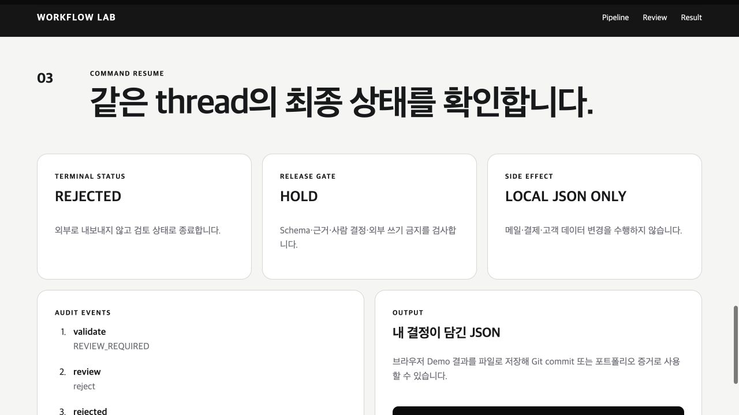
실행 화면 3/4
실제 실행 · 거절은 REJECTED와 HOLD
이 화면에서 딱 볼 것
같은 thread 재개
terminal state
release gate
local JSON only
Vercel Demo의 실제 거절 결과
CHA SUNGJAE · LLM AGENT & 업무자동화
15:40-16:20 · LANGGRAPH & HITL
221
Notes:
강의 구간: 15:40-16:20 · LangChain·LangGraph와 사람 승인
이 장표의 역할: 실제 실행 · 거절은 REJECTED와 HOLD
진행: 핵심 문장을 먼저 말하고, 화면의 항목을 위에서 아래로 1개씩 연결한다.
확인 질문: 학습자가 자신의 업무 또는 포트폴리오 상황에 같은 원리를 적용해 1문장으로 설명하게 한다.
빠른 반: 아래 항목 중 하나를 실제 코드·정책·평가 지표로 확장한다.
복구 반: 용어보다 입력·처리·출력·검증의 네 칸만 채우고 다음 장으로 이동한다.
화면에서 메뉴·명령·성공 신호를 순서대로 짚는다.
[Sources]
- https://web-demo-five-sigma.vercel.app/#result
- https://www.oppadu.com/tools/design-systems-site/brand/musinsa.html
[/Sources]

Slide 222
실행 화면 4/4
실제 실행 · Python 3.12 test 25개 통과
이 화면에서 딱 볼 것
LangChain typed output
interrupt·resume
승인·수정·거절
trace·READY/HOLD
04 notebook의 실제 전체 test 결과
CHA SUNGJAE · LLM AGENT & 업무자동화
15:40-16:20 · LANGGRAPH & HITL
222
Notes:
강의 구간: 15:40-16:20 · LangChain·LangGraph와 사람 승인
이 장표의 역할: 실제 실행 · Python 3.12 test 25개 통과
진행: 핵심 문장을 먼저 말하고, 화면의 항목을 위에서 아래로 1개씩 연결한다.
확인 질문: 학습자가 자신의 업무 또는 포트폴리오 상황에 같은 원리를 적용해 1문장으로 설명하게 한다.
빠른 반: 아래 항목 중 하나를 실제 코드·정책·평가 지표로 확장한다.
복구 반: 용어보다 입력·처리·출력·검증의 네 칸만 채우고 다음 장으로 이동한다.
화면에서 메뉴·명령·성공 신호를 순서대로 짚는다.
[Sources]
- local://python312-pytest-25
- https://www.oppadu.com/tools/design-systems-site/brand/musinsa.html
[/Sources]

Slide 223
코드 실습
실제 WorkflowState
코드 전체보다 경계 한 줄을 먼저 봅니다
class WorkflowState(TypedDict, total=False):
request_id: str
draft: dict[str, Any]
validation_errors: list[str]
status: str
review: dict[str, Any]
audit_events: list[dict[str, Any]]
export_ready: bool
automatic_email: bool
다음 node에 필요한 필드
승인 event 유지
오류 누적
외부 쓰기 정책
CHA SUNGJAE · LLM AGENT & 업무자동화
15:40-16:20 · LANGGRAPH & HITL
223
Notes:
강의 구간: 15:40-16:20 · LangChain·LangGraph와 사람 승인
이 장표의 역할: 실제 WorkflowState
진행: 핵심 문장을 먼저 말하고, 화면의 항목을 위에서 아래로 1개씩 연결한다.
확인 질문: 학습자가 자신의 업무 또는 포트폴리오 상황에 같은 원리를 적용해 1문장으로 설명하게 한다.
빠른 반: 아래 항목 중 하나를 실제 코드·정책·평가 지표로 확장한다.
복구 반: 용어보다 입력·처리·출력·검증의 네 칸만 채우고 다음 장으로 이동한다.
코드를 위에서 아래로 읽고, 바꿔도 되는 값과 고정해야 할 계약을 구분한다.
[Sources]
- https://www.oppadu.com/tools/design-systems-site/brand/musinsa.html
[/Sources]

Slide 224
코드 실습
실제 조건 route
코드 전체보다 경계 한 줄을 먼저 봅니다
def route_after_validate(state):
return (
"review"
if not state.get("validation_errors")
else "failed"
)
오류 필드 기반
review 또는 failed
암묵적 분기 없음
test로 두 경로 검증
CHA SUNGJAE · LLM AGENT & 업무자동화
15:40-16:20 · LANGGRAPH & HITL
224
Notes:
강의 구간: 15:40-16:20 · LangChain·LangGraph와 사람 승인
이 장표의 역할: 실제 조건 route
진행: 핵심 문장을 먼저 말하고, 화면의 항목을 위에서 아래로 1개씩 연결한다.
확인 질문: 학습자가 자신의 업무 또는 포트폴리오 상황에 같은 원리를 적용해 1문장으로 설명하게 한다.
빠른 반: 아래 항목 중 하나를 실제 코드·정책·평가 지표로 확장한다.
복구 반: 용어보다 입력·처리·출력·검증의 네 칸만 채우고 다음 장으로 이동한다.
코드를 위에서 아래로 읽고, 바꿔도 되는 값과 고정해야 할 계약을 구분한다.
[Sources]
- https://www.oppadu.com/tools/design-systems-site/brand/musinsa.html
[/Sources]

Slide 225
코드 실습
사람 검토에 넘기는 데이터 구조
코드 전체보다 경계 한 줄을 먼저 봅니다
human_input = interrupt({
"request_id": state["request_id"],
"summary": state["draft"]["summary"],
"action_items": state["draft"]["action_items"],
"options": ["approve", "edit", "reject"],
"automatic_email": False
})
초안·근거 한 화면
직렬화 가능한 값
자동 메일 금지
결정은 resume 값
CHA SUNGJAE · LLM AGENT & 업무자동화
15:40-16:20 · LANGGRAPH & HITL
225
Notes:
강의 구간: 15:40-16:20 · LangChain·LangGraph와 사람 승인
이 장표의 역할: 사람 검토에 넘기는 데이터 구조
진행: 핵심 문장을 먼저 말하고, 화면의 항목을 위에서 아래로 1개씩 연결한다.
확인 질문: 학습자가 자신의 업무 또는 포트폴리오 상황에 같은 원리를 적용해 1문장으로 설명하게 한다.
빠른 반: 아래 항목 중 하나를 실제 코드·정책·평가 지표로 확장한다.
복구 반: 용어보다 입력·처리·출력·검증의 네 칸만 채우고 다음 장으로 이동한다.
코드를 위에서 아래로 읽고, 바꿔도 되는 값과 고정해야 할 계약을 구분한다.
[Sources]
- https://www.oppadu.com/tools/design-systems-site/brand/musinsa.html
[/Sources]

Slide 226
코드 실습
Command로 같은 thread 재개
코드 전체보다 경계 한 줄을 먼저 봅니다
config = {"configurable": {"thread_id": request_id}}
first = graph.invoke(input_state, config)
# interrupt에서 멈춤
second = graph.invoke(Command(resume={"decision": "approve"}), config)
thread_id 유지
checkpoint load
resume value
new thread와 구분
CHA SUNGJAE · LLM AGENT & 업무자동화
15:40-16:20 · LANGGRAPH & HITL
226
Notes:
강의 구간: 15:40-16:20 · LangChain·LangGraph와 사람 승인
이 장표의 역할: Command로 같은 thread 재개
진행: 핵심 문장을 먼저 말하고, 화면의 항목을 위에서 아래로 1개씩 연결한다.
확인 질문: 학습자가 자신의 업무 또는 포트폴리오 상황에 같은 원리를 적용해 1문장으로 설명하게 한다.
빠른 반: 아래 항목 중 하나를 실제 코드·정책·평가 지표로 확장한다.
복구 반: 용어보다 입력·처리·출력·검증의 네 칸만 채우고 다음 장으로 이동한다.
코드를 위에서 아래로 읽고, 바꿔도 되는 값과 고정해야 할 계약을 구분한다.
[Sources]
- https://www.oppadu.com/tools/design-systems-site/brand/musinsa.html
[/Sources]

Slide 227
코드 실습
승인 event
코드 전체보다 경계 한 줄을 먼저 봅니다
approval = {
"decision": "edit",
"reviewer": "role-reviewer",
"reason": "담당자 근거 부족",
"edited_payload": corrected,
"at": iso_time
}
누가
무슨 결정
이유
수정 payload·시각
CHA SUNGJAE · LLM AGENT & 업무자동화
15:40-16:20 · LANGGRAPH & HITL
227
Notes:
강의 구간: 15:40-16:20 · LangChain·LangGraph와 사람 승인
이 장표의 역할: 승인 event
진행: 핵심 문장을 먼저 말하고, 화면의 항목을 위에서 아래로 1개씩 연결한다.
확인 질문: 학습자가 자신의 업무 또는 포트폴리오 상황에 같은 원리를 적용해 1문장으로 설명하게 한다.
빠른 반: 아래 항목 중 하나를 실제 코드·정책·평가 지표로 확장한다.
복구 반: 용어보다 입력·처리·출력·검증의 네 칸만 채우고 다음 장으로 이동한다.
코드를 위에서 아래로 읽고, 바꿔도 되는 값과 고정해야 할 계약을 구분한다.
[Sources]
- https://www.oppadu.com/tools/design-systems-site/brand/musinsa.html
[/Sources]

Slide 228
소프트웨어 실습
소프트웨어 실습 1 · LangChain LCEL 실행
07 MIN
1
7차시 notebook을 연다.
2
Prompt→Adapter→Parser→Validator 셀을 실행한다.
강사 화면을 보며
각자 진행합니다
3
MeetingBrief 타입과 policy check를 확인한다.
4
Prompt 한 줄을 바꾸고 다시 실행한다.
막히면 채팅창에
첫 오류 한 줄만
남겨주세요
완료 증거 | typed JSON + 네 policy check
CHA SUNGJAE · LLM AGENT & 업무자동화
15:40-16:20 · LANGGRAPH & HITL
228
Notes:
강의 구간: 15:40-16:20 · LangChain·LangGraph와 사람 승인
이 장표의 역할: 소프트웨어 실습 1 · LangChain LCEL 실행
진행: 핵심 문장을 먼저 말하고, 화면의 항목을 위에서 아래로 1개씩 연결한다.
확인 질문: 학습자가 자신의 업무 또는 포트폴리오 상황에 같은 원리를 적용해 1문장으로 설명하게 한다.
빠른 반: 아래 항목 중 하나를 실제 코드·정책·평가 지표로 확장한다.
복구 반: 용어보다 입력·처리·출력·검증의 네 칸만 채우고 다음 장으로 이동한다.
개인 활동 07 MIN. 5분·2분·1분 전에 남은 시간을 공지한다.
[Sources]
- https://www.oppadu.com/tools/design-systems-site/brand/musinsa.html
[/Sources]

Slide 229
소프트웨어 실습
소프트웨어 실습 2 · StateGraph 조립
07 MIN
1
build_graph 코드를 연다.
2
validate·review·finalize node를 확인한다.
강사 화면을 보며
각자 진행합니다
3
조건 edge와 END를 연결한다.
4
InMemorySaver로 graph를 compile한다.
막히면 채팅창에
첫 오류 한 줄만
남겨주세요
완료 증거 | 실행 가능한 StateGraph
CHA SUNGJAE · LLM AGENT & 업무자동화
15:40-16:20 · LANGGRAPH & HITL
229
Notes:
강의 구간: 15:40-16:20 · LangChain·LangGraph와 사람 승인
이 장표의 역할: 소프트웨어 실습 2 · StateGraph 조립
진행: 핵심 문장을 먼저 말하고, 화면의 항목을 위에서 아래로 1개씩 연결한다.
확인 질문: 학습자가 자신의 업무 또는 포트폴리오 상황에 같은 원리를 적용해 1문장으로 설명하게 한다.
빠른 반: 아래 항목 중 하나를 실제 코드·정책·평가 지표로 확장한다.
복구 반: 용어보다 입력·처리·출력·검증의 네 칸만 채우고 다음 장으로 이동한다.
개인 활동 07 MIN. 5분·2분·1분 전에 남은 시간을 공지한다.
[Sources]
- https://www.oppadu.com/tools/design-systems-site/brand/musinsa.html
[/Sources]

Slide 230
소프트웨어 실습
소프트웨어 실습 3 · interrupt와 같은 thread 재개
08 MIN
1
최초 invoke를 실행한다.
2
__interrupt__ payload를 출력한다.
강사 화면을 보며
각자 진행합니다
3
같은 thread_id로 Command(resume)를 실행한다.
4
READY_FOR_EXPORT state를 저장한다.
막히면 채팅창에
첫 오류 한 줄만
남겨주세요
완료 증거 | interrupt payload + 승인 state
CHA SUNGJAE · LLM AGENT & 업무자동화
15:40-16:20 · LANGGRAPH & HITL
230
Notes:
강의 구간: 15:40-16:20 · LangChain·LangGraph와 사람 승인
이 장표의 역할: 소프트웨어 실습 3 · interrupt와 같은 thread 재개
진행: 핵심 문장을 먼저 말하고, 화면의 항목을 위에서 아래로 1개씩 연결한다.
확인 질문: 학습자가 자신의 업무 또는 포트폴리오 상황에 같은 원리를 적용해 1문장으로 설명하게 한다.
빠른 반: 아래 항목 중 하나를 실제 코드·정책·평가 지표로 확장한다.
복구 반: 용어보다 입력·처리·출력·검증의 네 칸만 채우고 다음 장으로 이동한다.
개인 활동 08 MIN. 5분·2분·1분 전에 남은 시간을 공지한다.
[Sources]
- https://www.oppadu.com/tools/design-systems-site/brand/musinsa.html
[/Sources]

Slide 231
소프트웨어 실습
소프트웨어 실습 4 · 세 결정과 웹 결과 저장
10 MIN
1
approve·edit·reject를 각각 실행한다.
2
READY·HOLD terminal state를 비교한다.
강사 화면을 보며
각자 진행합니다
3
Vercel Demo에서 같은 결정을 눌러본다.
4
내 결정이 담긴 JSON을 내려받는다.
막히면 채팅창에
첫 오류 한 줄만
남겨주세요
완료 증거 | 상태 3개 + 결과 JSON
CHA SUNGJAE · LLM AGENT & 업무자동화
15:40-16:20 · LANGGRAPH & HITL
231
Notes:
강의 구간: 15:40-16:20 · LangChain·LangGraph와 사람 승인
이 장표의 역할: 소프트웨어 실습 4 · 세 결정과 웹 결과 저장
진행: 핵심 문장을 먼저 말하고, 화면의 항목을 위에서 아래로 1개씩 연결한다.
확인 질문: 학습자가 자신의 업무 또는 포트폴리오 상황에 같은 원리를 적용해 1문장으로 설명하게 한다.
빠른 반: 아래 항목 중 하나를 실제 코드·정책·평가 지표로 확장한다.
복구 반: 용어보다 입력·처리·출력·검증의 네 칸만 채우고 다음 장으로 이동한다.
개인 활동 10 MIN. 5분·2분·1분 전에 남은 시간을 공지한다.
[Sources]
- https://www.oppadu.com/tools/design-systems-site/brand/musinsa.html
[/Sources]

Slide 232
실패 사례와 복구
실패 1 · State에 모든 것을 저장
현업에서 자주 깨지는 방식
제가 먼저 고치는 순서
거대한 message history
최소 structured state
binary audio 포함
원본은 보호 저장소
개인정보 장기 보존
reference ID
node coupling
node별 계약
CHA SUNGJAE · LLM AGENT & 업무자동화
15:40-16:20 · LANGGRAPH & HITL
232
Notes:
강의 구간: 15:40-16:20 · LangChain·LangGraph와 사람 승인
이 장표의 역할: 실패 1 · State에 모든 것을 저장
진행: 핵심 문장을 먼저 말하고, 화면의 항목을 위에서 아래로 1개씩 연결한다.
확인 질문: 학습자가 자신의 업무 또는 포트폴리오 상황에 같은 원리를 적용해 1문장으로 설명하게 한다.
빠른 반: 아래 항목 중 하나를 실제 코드·정책·평가 지표로 확장한다.
복구 반: 용어보다 입력·처리·출력·검증의 네 칸만 채우고 다음 장으로 이동한다.
실패를 숨기지 않고 재현한 뒤, 재시도·중단·사람 검토 중 하나를 선택한다.
[Sources]
- https://www.oppadu.com/tools/design-systems-site/brand/musinsa.html
[/Sources]

Slide 233
실패 사례와 복구
실패 2 · interrupt를 try/except로 감쌈
현업에서 자주 깨지는 방식
제가 먼저 고치는 순서
중단 신호를 오류 처리
공식 interrupt 규칙
재개 불가
직렬화 payload
state 혼란
같은 thread
반복 호출
명시적 resume
CHA SUNGJAE · LLM AGENT & 업무자동화
15:40-16:20 · LANGGRAPH & HITL
233
Notes:
강의 구간: 15:40-16:20 · LangChain·LangGraph와 사람 승인
이 장표의 역할: 실패 2 · interrupt를 try/except로 감쌈
진행: 핵심 문장을 먼저 말하고, 화면의 항목을 위에서 아래로 1개씩 연결한다.
확인 질문: 학습자가 자신의 업무 또는 포트폴리오 상황에 같은 원리를 적용해 1문장으로 설명하게 한다.
빠른 반: 아래 항목 중 하나를 실제 코드·정책·평가 지표로 확장한다.
복구 반: 용어보다 입력·처리·출력·검증의 네 칸만 채우고 다음 장으로 이동한다.
실패를 숨기지 않고 재현한 뒤, 재시도·중단·사람 검토 중 하나를 선택한다.
[Sources]
- https://docs.langchain.com/oss/python/langgraph/interrupts
- https://www.oppadu.com/tools/design-systems-site/brand/musinsa.html
[/Sources]

Slide 234
실패 사례와 복구
실패 3 · 승인 전에 외부 쓰기
현업에서 자주 깨지는 방식
제가 먼저 고치는 순서
재실행 중복
draft·preview
오류 확산
interrupt
사람이 취소 불가
approved payload
감사 추적 부재
idempotent publish
CHA SUNGJAE · LLM AGENT & 업무자동화
15:40-16:20 · LANGGRAPH & HITL
234
Notes:
강의 구간: 15:40-16:20 · LangChain·LangGraph와 사람 승인
이 장표의 역할: 실패 3 · 승인 전에 외부 쓰기
진행: 핵심 문장을 먼저 말하고, 화면의 항목을 위에서 아래로 1개씩 연결한다.
확인 질문: 학습자가 자신의 업무 또는 포트폴리오 상황에 같은 원리를 적용해 1문장으로 설명하게 한다.
빠른 반: 아래 항목 중 하나를 실제 코드·정책·평가 지표로 확장한다.
복구 반: 용어보다 입력·처리·출력·검증의 네 칸만 채우고 다음 장으로 이동한다.
실패를 숨기지 않고 재현한 뒤, 재시도·중단·사람 검토 중 하나를 선택한다.
[Sources]
- https://www.oppadu.com/tools/design-systems-site/brand/musinsa.html
[/Sources]

Slide 235
재직자·구직자 관점
재직자 · Human Approval 운영표
승인 기준
운영 증거
개인정보 flag
reviewer role
낮은 confidence
SLA
외부 발행
decision reason
금액·계약 영향
audit log
CHA SUNGJAE · LLM AGENT & 업무자동화
15:40-16:20 · LANGGRAPH & HITL
235
Notes:
강의 구간: 15:40-16:20 · LangChain·LangGraph와 사람 승인
이 장표의 역할: 재직자 · Human Approval 운영표
진행: 핵심 문장을 먼저 말하고, 화면의 항목을 위에서 아래로 1개씩 연결한다.
확인 질문: 학습자가 자신의 업무 또는 포트폴리오 상황에 같은 원리를 적용해 1문장으로 설명하게 한다.
빠른 반: 아래 항목 중 하나를 실제 코드·정책·평가 지표로 확장한다.
복구 반: 용어보다 입력·처리·출력·검증의 네 칸만 채우고 다음 장으로 이동한다.
실패를 숨기지 않고 재현한 뒤, 재시도·중단·사람 검토 중 하나를 선택한다.
[Sources]
- https://www.oppadu.com/tools/design-systems-site/brand/musinsa.html
[/Sources]

Slide 236
판단 실습
Gate 7 · 승인 뒤 같은 요청이 다시 왔습니다
상황: reviewer가 승인한 직후 네트워크가 끊겼고, 같은 request_id로 publish가 다시 호출됐습니다.
1
어떤 State와 checkpoint에서 재개할까?
2
승인 event에서 어떤 근거와 결정을 읽을까?
3
새로 발행할까, 저장된 성공 결과를 돌려줄까?
CHA SUNGJAE · LLM AGENT & 업무자동화
15:40-16:20 · LANGGRAPH & HITL
236
Notes:
강의 구간: 15:40-16:20 · LangChain·LangGraph와 사람 승인
이 장표의 역할: Gate 7 · 승인 뒤 같은 요청이 다시 왔습니다
진행: 핵심 문장을 먼저 말하고, 화면의 항목을 위에서 아래로 1개씩 연결한다.
확인 질문: 학습자가 자신의 업무 또는 포트폴리오 상황에 같은 원리를 적용해 1문장으로 설명하게 한다.
빠른 반: 아래 항목 중 하나를 실제 코드·정책·평가 지표로 확장한다.
복구 반: 용어보다 입력·처리·출력·검증의 네 칸만 채우고 다음 장으로 이동한다.
온라인 개인 판단으로 진행한다. 발표나 공개 공유를 요구하지 않고, 질문이 있으면 채팅창에 첫 오류 또는 판단 근거 한 줄만 받는다. 강사가 대표 상황을 골라 해설한다.
[Sources]
- https://www.oppadu.com/tools/design-systems-site/brand/musinsa.html
[/Sources]

Slide 237
16:20-17:00
1일차 8차시
STT와 LangSmith
16:20-16:28 강의 · 16:28-16:36 실행 시연 · 16:36-16:53 소프트웨어 실습 · 16:53-17:00 판단
지금 배우는 내용
이 차시에서 이해할 것
함께 챙길 내용
STT 품질 · Trace · Dataset · 평가
실행 기록으로 READY와 HOLD를 결정한다
STT 품질 기준 + READY/HOLD 결정
슬라이드 237-269
Notes:
강의 구간: 16:20-17:00 · STT와 LangSmith
이 장표의 역할: 차시 구분 표지
진행: 핵심 문장을 먼저 말하고, 화면의 항목을 위에서 아래로 1개씩 연결한다.
확인 질문: 학습자가 자신의 업무 또는 포트폴리오 상황에 같은 원리를 적용해 1문장으로 설명하게 한다.
빠른 반: 아래 항목 중 하나를 실제 코드·정책·평가 지표로 확장한다.
복구 반: 용어보다 입력·처리·출력·검증의 네 칸만 채우고 다음 장으로 이동한다.
시간을 먼저 읽고, 지금 배울 내용·이해할 기준·함께 챙길 내용을 왼쪽부터 확인한다.
[Sources]
- https://www.oppadu.com/tools/design-systems-site/brand/musinsa.html
[/Sources]

Slide 238
오늘의 질문
관측은 READY와 HOLD를 가를 때 끝납니다
다음 버전을 배포하지 말아야 할 근거를 trace와 dataset에서 바로 찾을 수 있는가?
입력
Managed 또는 Local STT의 segment를 받음
품질
무음·반복·이름·날짜 오류를 flag
계보
node·LLM·tool을 trace tree로 연결
비교
같은 dataset으로 baseline과 candidate 실행
결정
품질·안전·지연 기준으로 READY/HOLD
CHA SUNGJAE · LLM AGENT & 업무자동화
16:20-17:00 · STT & LANGSMITH
238
Notes:
강의 구간: 16:20-17:00 · STT와 LangSmith
이 장표의 역할: 시간대 지도
진행: 핵심 문장을 먼저 말하고, 화면의 항목을 위에서 아래로 1개씩 연결한다.
확인 질문: 학습자가 자신의 업무 또는 포트폴리오 상황에 같은 원리를 적용해 1문장으로 설명하게 한다.
빠른 반: 아래 항목 중 하나를 실제 코드·정책·평가 지표로 확장한다.
복구 반: 용어보다 입력·처리·출력·검증의 네 칸만 채우고 다음 장으로 이동한다.
필수 본편은 개념·화면·따라하기·증거다. 실패·복구와 확장은 반 속도에 맞춰 선택한다.
[Sources]
- https://www.oppadu.com/tools/design-systems-site/brand/musinsa.html
[/Sources]

Slide 239
처음 보는 용어 · 한 장으로 비교
관측과 배포 판단을 잇는 네 단어
용어
쉽게 말하면
오늘 쓰는 곳
STT
Speech to Text
사람의 음성을 문자와 타임스탬프로 변환하는 기술이다.
faster-whisper가 audio를 segment 배열로 변환한다.
Trace
Execution Record
한 요청 안에서 Node·LLM·Tool이 어떤 입력과 출력을 냈는지 연결한 실행 기록이다.
LangSmith run tree에서 Graph 아래 child run을 확인한다.
Dataset / Experiment
Fixed Inputs / Compared Runs
Dataset은 평가 입력 묶음이고 Experiment는 같은 입력으로 특정 버전을 실행한 결과 묶음이다.
day2-v1 데이터셋에 baseline과 candidate를 각각 실행한다.
Release Gate
Ship or Hold Rule
품질·안전·지연시간 기준을 모두 통과할 때만 배포를 허용하는 규칙이다.
Schema 98%·근거 연결 90%·오발행 0건을 모두 만족해야 READY이다.
CHA SUNGJAE · LLM AGENT & 업무자동화
16:20-17:00 · STT & LANGSMITH
239
Notes:
강의 구간: 16:20-17:00 · STT와 LangSmith
이 장표의 역할: 관측과 배포 판단을 잇는 네 단어 · 통합 용어표
진행: 핵심 문장을 먼저 말하고, 화면의 항목을 위에서 아래로 1개씩 연결한다.
확인 질문: 학습자가 자신의 업무 또는 포트폴리오 상황에 같은 원리를 적용해 1문장으로 설명하게 한다.
빠른 반: 아래 항목 중 하나를 실제 코드·정책·평가 지표로 확장한다.
복구 반: 용어보다 입력·처리·출력·검증의 네 칸만 채우고 다음 장으로 이동한다.
네 용어를 개별 장표로 반복하지 않고 한 표에서 역할 차이를 비교한다.
[Sources]
- https://docs.langchain.com/langsmith/evaluation
- https://www.oppadu.com/tools/design-systems-site/brand/musinsa.html
[/Sources]

Slide 240
Managed 회의 기능은 현업의 현재 출발점
Google Meet 등은 전사·노트 기능을 제공하지만 계정·edition·관리자 설정에 의존한다.
빠른 활용
정책·보존
지원 언어·edition 확인
배포 전에 보는 신호 | STT가 틀리면 LLM은 틀린 입력을 더 그럴듯하게 정리한다.
CHA SUNGJAE · LLM AGENT & 업무자동화
16:20-17:00 · STT & LANGSMITH
240
Notes:
강의 구간: 16:20-17:00 · STT와 LangSmith
이 장표의 역할: Managed 회의 기능은 현업의 현재 출발점
진행: 핵심 문장을 먼저 말하고, 화면의 항목을 위에서 아래로 1개씩 연결한다.
확인 질문: 학습자가 자신의 업무 또는 포트폴리오 상황에 같은 원리를 적용해 1문장으로 설명하게 한다.
빠른 반: 아래 항목 중 하나를 실제 코드·정책·평가 지표로 확장한다.
복구 반: 용어보다 입력·처리·출력·검증의 네 칸만 채우고 다음 장으로 이동한다.
[Sources]
- https://www.oppadu.com/tools/design-systems-site/brand/musinsa.html
[/Sources]

Slide 241
수업의 local STT는 원리를 이해하는 최소 실습
faster-whisper 또는 whisper.cpp로 audio→segment contract를 직접 확인한다.
offline 가능
timestamp
model·device 선택
CHA SUNGJAE · LLM AGENT & 업무자동화
16:20-17:00 · STT & LANGSMITH
241
Notes:
강의 구간: 16:20-17:00 · STT와 LangSmith
이 장표의 역할: 수업의 local STT는 원리를 이해하는 최소 실습
진행: 핵심 문장을 먼저 말하고, 화면의 항목을 위에서 아래로 1개씩 연결한다.
확인 질문: 학습자가 자신의 업무 또는 포트폴리오 상황에 같은 원리를 적용해 1문장으로 설명하게 한다.
빠른 반: 아래 항목 중 하나를 실제 코드·정책·평가 지표로 확장한다.
복구 반: 용어보다 입력·처리·출력·검증의 네 칸만 채우고 다음 장으로 이동한다.
[Sources]
- https://www.oppadu.com/tools/design-systems-site/brand/musinsa.html
[/Sources]

Slide 242
STT 품질은 WER 하나로 끝나지 않는다
업무에서는 이름·숫자·날짜·Action Item 근거 오류를 별도로 본다.
empty·repetition
entity error
timestamp
human correction
배포 전에 보는 신호 | Trace는 과거 기록이 아니라 다음 실험 질문을 만드는 재료다.
CHA SUNGJAE · LLM AGENT & 업무자동화
16:20-17:00 · STT & LANGSMITH
242
Notes:
강의 구간: 16:20-17:00 · STT와 LangSmith
이 장표의 역할: STT 품질은 WER 하나로 끝나지 않는다
진행: 핵심 문장을 먼저 말하고, 화면의 항목을 위에서 아래로 1개씩 연결한다.
확인 질문: 학습자가 자신의 업무 또는 포트폴리오 상황에 같은 원리를 적용해 1문장으로 설명하게 한다.
빠른 반: 아래 항목 중 하나를 실제 코드·정책·평가 지표로 확장한다.
복구 반: 용어보다 입력·처리·출력·검증의 네 칸만 채우고 다음 장으로 이동한다.
[Sources]
- https://www.oppadu.com/tools/design-systems-site/brand/musinsa.html
[/Sources]

Slide 243
LangSmith trace는 실행의 계보
graph run 아래 node·LLM·tool의 input/output·latency·error를 연결한다.
parent-child
metadata
tags
error
CHA SUNGJAE · LLM AGENT & 업무자동화
16:20-17:00 · STT & LANGSMITH
243
Notes:
강의 구간: 16:20-17:00 · STT와 LangSmith
이 장표의 역할: LangSmith trace는 실행의 계보
진행: 핵심 문장을 먼저 말하고, 화면의 항목을 위에서 아래로 1개씩 연결한다.
확인 질문: 학습자가 자신의 업무 또는 포트폴리오 상황에 같은 원리를 적용해 1문장으로 설명하게 한다.
빠른 반: 아래 항목 중 하나를 실제 코드·정책·평가 지표로 확장한다.
복구 반: 용어보다 입력·처리·출력·검증의 네 칸만 채우고 다음 장으로 이동한다.
[Sources]
- https://www.oppadu.com/tools/design-systems-site/brand/musinsa.html
[/Sources]

Slide 244
민감 데이터는 trace 전에 줄인다
교육 계정에는 공개·합성 샘플만 전송하고 원문·secret을 masking한다.
anonymize
sampling
local JSONL
retention 확인
CHA SUNGJAE · LLM AGENT & 업무자동화
16:20-17:00 · STT & LANGSMITH
244
Notes:
강의 구간: 16:20-17:00 · STT와 LangSmith
이 장표의 역할: 민감 데이터는 trace 전에 줄인다
진행: 핵심 문장을 먼저 말하고, 화면의 항목을 위에서 아래로 1개씩 연결한다.
확인 질문: 학습자가 자신의 업무 또는 포트폴리오 상황에 같은 원리를 적용해 1문장으로 설명하게 한다.
빠른 반: 아래 항목 중 하나를 실제 코드·정책·평가 지표로 확장한다.
복구 반: 용어보다 입력·처리·출력·검증의 네 칸만 채우고 다음 장으로 이동한다.
[Sources]
- https://www.oppadu.com/tools/design-systems-site/brand/musinsa.html
[/Sources]

Slide 245
Dataset이 평가 입력을 고정
golden example과 실패 사례를 dataset으로 만들고 experiment를 반복한다.
input
reference output
metadata
version
배포 전에 보는 신호 | 평가는 점수를 내는 일이 아니라 READY와 HOLD를 가르는 운영 결정이다.
CHA SUNGJAE · LLM AGENT & 업무자동화
16:20-17:00 · STT & LANGSMITH
245
Notes:
강의 구간: 16:20-17:00 · STT와 LangSmith
이 장표의 역할: Dataset이 평가 입력을 고정
진행: 핵심 문장을 먼저 말하고, 화면의 항목을 위에서 아래로 1개씩 연결한다.
확인 질문: 학습자가 자신의 업무 또는 포트폴리오 상황에 같은 원리를 적용해 1문장으로 설명하게 한다.
빠른 반: 아래 항목 중 하나를 실제 코드·정책·평가 지표로 확장한다.
복구 반: 용어보다 입력·처리·출력·검증의 네 칸만 채우고 다음 장으로 이동한다.
[Sources]
- https://www.oppadu.com/tools/design-systems-site/brand/musinsa.html
[/Sources]

Slide 246
진행 순서
전체 pipeline
01
02
03
04
AUDIO
DRAFT
REVIEW
PUBLISH
metadata·STT
LLM·schema
evidence·interrupt
승인·idempotency
CHA SUNGJAE · LLM AGENT & 업무자동화
16:20-17:00 · STT & LANGSMITH
246
Notes:
강의 구간: 16:20-17:00 · STT와 LangSmith
이 장표의 역할: 전체 pipeline
진행: 핵심 문장을 먼저 말하고, 화면의 항목을 위에서 아래로 1개씩 연결한다.
확인 질문: 학습자가 자신의 업무 또는 포트폴리오 상황에 같은 원리를 적용해 1문장으로 설명하게 한다.
빠른 반: 아래 항목 중 하나를 실제 코드·정책·평가 지표로 확장한다.
복구 반: 용어보다 입력·처리·출력·검증의 네 칸만 채우고 다음 장으로 이동한다.
[Sources]
- https://www.oppadu.com/tools/design-systems-site/brand/musinsa.html
[/Sources]

Slide 247
진행 순서
STT 실행 순서
01
02
03
04
CHECK
TRANSCRIBE
QUALITY
FALLBACK
format·duration
segment
empty·repeat
정답 transcript
CHA SUNGJAE · LLM AGENT & 업무자동화
16:20-17:00 · STT & LANGSMITH
247
Notes:
강의 구간: 16:20-17:00 · STT와 LangSmith
이 장표의 역할: STT 실행 순서
진행: 핵심 문장을 먼저 말하고, 화면의 항목을 위에서 아래로 1개씩 연결한다.
확인 질문: 학습자가 자신의 업무 또는 포트폴리오 상황에 같은 원리를 적용해 1문장으로 설명하게 한다.
빠른 반: 아래 항목 중 하나를 실제 코드·정책·평가 지표로 확장한다.
복구 반: 용어보다 입력·처리·출력·검증의 네 칸만 채우고 다음 장으로 이동한다.
[Sources]
- https://www.oppadu.com/tools/design-systems-site/brand/musinsa.html
[/Sources]

Slide 248
진행 순서
Trace 설계 순서
01
02
03
04
QUESTION
FIELDS
BOUNDARY
VIEW
무엇을 알고 싶나
어떤 metadata
무엇을 숨기나
run tree·filter
CHA SUNGJAE · LLM AGENT & 업무자동화
16:20-17:00 · STT & LANGSMITH
248
Notes:
강의 구간: 16:20-17:00 · STT와 LangSmith
이 장표의 역할: Trace 설계 순서
진행: 핵심 문장을 먼저 말하고, 화면의 항목을 위에서 아래로 1개씩 연결한다.
확인 질문: 학습자가 자신의 업무 또는 포트폴리오 상황에 같은 원리를 적용해 1문장으로 설명하게 한다.
빠른 반: 아래 항목 중 하나를 실제 코드·정책·평가 지표로 확장한다.
복구 반: 용어보다 입력·처리·출력·검증의 네 칸만 채우고 다음 장으로 이동한다.
[Sources]
- https://www.oppadu.com/tools/design-systems-site/brand/musinsa.html
[/Sources]

Slide 249
진행 순서
Dataset 구축
01
02
03
04
SEED
FAIL
VERSION
EXPERIMENT
golden 3-5건
예외 추가
변경 기록
같은 입력 비교
CHA SUNGJAE · LLM AGENT & 업무자동화
16:20-17:00 · STT & LANGSMITH
249
Notes:
강의 구간: 16:20-17:00 · STT와 LangSmith
이 장표의 역할: Dataset 구축
진행: 핵심 문장을 먼저 말하고, 화면의 항목을 위에서 아래로 1개씩 연결한다.
확인 질문: 학습자가 자신의 업무 또는 포트폴리오 상황에 같은 원리를 적용해 1문장으로 설명하게 한다.
빠른 반: 아래 항목 중 하나를 실제 코드·정책·평가 지표로 확장한다.
복구 반: 용어보다 입력·처리·출력·검증의 네 칸만 채우고 다음 장으로 이동한다.
[Sources]
- https://www.oppadu.com/tools/design-systems-site/brand/musinsa.html
[/Sources]

Slide 250
진행 순서
평가 루프
01
02
03
04
RUN
SCORE
REVIEW
DECIDE
dataset
deterministic
human rubric
release gate
CHA SUNGJAE · LLM AGENT & 업무자동화
16:20-17:00 · STT & LANGSMITH
250
Notes:
강의 구간: 16:20-17:00 · STT와 LangSmith
이 장표의 역할: 평가 루프
진행: 핵심 문장을 먼저 말하고, 화면의 항목을 위에서 아래로 1개씩 연결한다.
확인 질문: 학습자가 자신의 업무 또는 포트폴리오 상황에 같은 원리를 적용해 1문장으로 설명하게 한다.
빠른 반: 아래 항목 중 하나를 실제 코드·정책·평가 지표로 확장한다.
복구 반: 용어보다 입력·처리·출력·검증의 네 칸만 채우고 다음 장으로 이동한다.
[Sources]
- https://www.oppadu.com/tools/design-systems-site/brand/musinsa.html
[/Sources]

Slide 251
도구 선택 기준
STT와 LangSmith 화면은 하나의 품질 루프로 연결됩니다
Local STT 두 경로 → Managed 노트 → trace tree → experiment
도구·서비스
도메인·역할
이번 강의에서 쓰는 이유
유사 도구와의 차이
Google Meet
Managed 회의 STT
이미 제공되는 전사·노트를 현업 출발점으로 사용
Zoom·Teams도 유사하지만 구독 정책이 다름
faster-whisper
Python Local STT
segment·timestamp를 코드에서 직접 다루기 쉬움
whisper.cpp보다 Python 통합이 편함
whisper.cpp
경량 CLI STT
낮은 사양·다양한 환경의 local 대안
Python pipeline 연결은 추가 작업
LangSmith Trace
실행 관측
node·LLM·tool의 지연·오류 계보를 한 화면에서 확인
민감 데이터는 masking 또는 local trace
LangSmith Eval
Dataset·Experiment
같은 입력으로 baseline과 candidate를 비교
pytest는 구조 검사에 강하고 의미 평가는 제한
CHA SUNGJAE · LLM AGENT & 업무자동화
16:20-17:00 · STT & LANGSMITH
251
Notes:
강의 구간: 16:20-17:00 · STT와 LangSmith
이 장표의 역할: LangSmith는 배포 결정을 위한 증거다 도구 선택표
진행: 핵심 문장을 먼저 말하고, 화면의 항목을 위에서 아래로 1개씩 연결한다.
확인 질문: 학습자가 자신의 업무 또는 포트폴리오 상황에 같은 원리를 적용해 1문장으로 설명하게 한다.
빠른 반: 아래 항목 중 하나를 실제 코드·정책·평가 지표로 확장한다.
복구 반: 용어보다 입력·처리·출력·검증의 네 칸만 채우고 다음 장으로 이동한다.
툴 이름을 나열하지 않고 역할·선택 이유·대안과의 차이를 먼저 비교한다.
[Sources]
- https://github.com/SYSTRAN/faster-whisper
- https://github.com/ggml-org/whisper.cpp
- https://support.google.com/meet/answer/14754931
- https://docs.langchain.com/langsmith/observability
- https://docs.langchain.com/langsmith/evaluation
- https://www.oppadu.com/tools/design-systems-site/brand/musinsa.html
[/Sources]

Slide 252
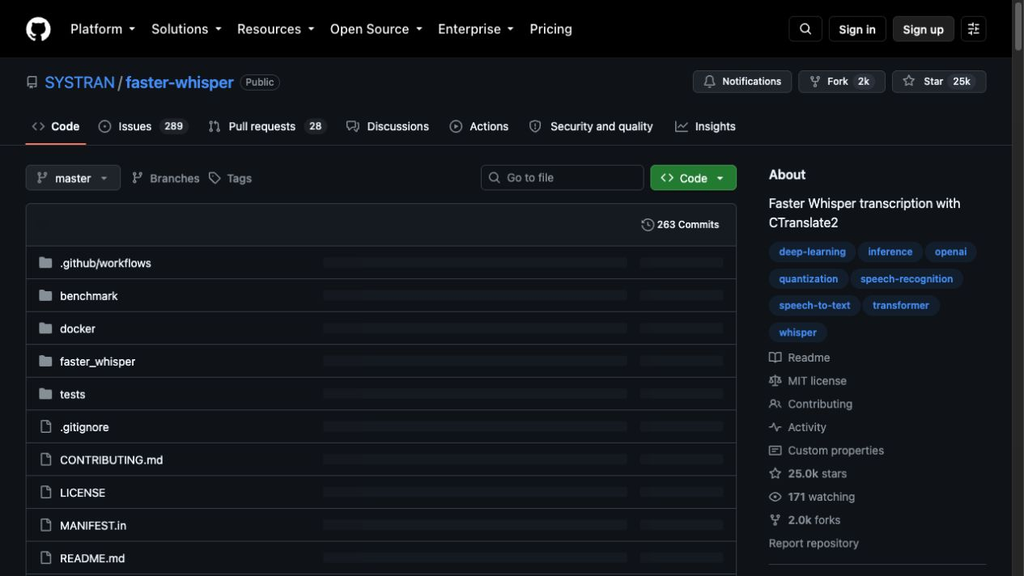
실행 화면 1/5
faster-whisper · Python 기반 local STT
이 화면에서 딱 볼 것
Whisper 재구현
model·device·compute_type
segments generator
수업 전 model 준비
faster-whisper 공식 GitHub
CHA SUNGJAE · LLM AGENT & 업무자동화
16:20-17:00 · STT & LANGSMITH
252
Notes:
강의 구간: 16:20-17:00 · STT와 LangSmith
이 장표의 역할: faster-whisper · Python 기반 local STT
진행: 핵심 문장을 먼저 말하고, 화면의 항목을 위에서 아래로 1개씩 연결한다.
확인 질문: 학습자가 자신의 업무 또는 포트폴리오 상황에 같은 원리를 적용해 1문장으로 설명하게 한다.
빠른 반: 아래 항목 중 하나를 실제 코드·정책·평가 지표로 확장한다.
복구 반: 용어보다 입력·처리·출력·검증의 네 칸만 채우고 다음 장으로 이동한다.
화면에서 메뉴·명령·성공 신호를 순서대로 짚는다.
[Sources]
- https://github.com/SYSTRAN/faster-whisper
- https://www.oppadu.com/tools/design-systems-site/brand/musinsa.html
[/Sources]

Slide 253
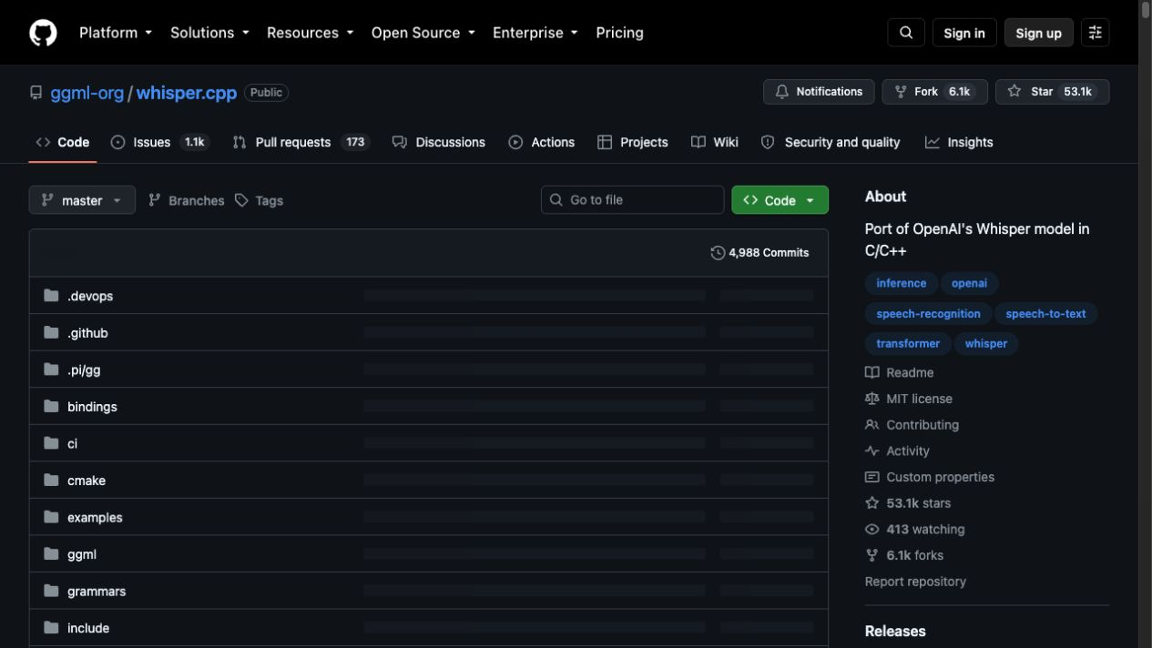
실행 화면 2/5
whisper.cpp · 경량 local 대안
이 화면에서 딱 볼 것
C/C++ 기반
다양한 환경
CLI 실습 대안
모델 파일 사전 준비
whisper.cpp 공식 GitHub
CHA SUNGJAE · LLM AGENT & 업무자동화
16:20-17:00 · STT & LANGSMITH
253
Notes:
강의 구간: 16:20-17:00 · STT와 LangSmith
이 장표의 역할: whisper.cpp · 경량 local 대안
진행: 핵심 문장을 먼저 말하고, 화면의 항목을 위에서 아래로 1개씩 연결한다.
확인 질문: 학습자가 자신의 업무 또는 포트폴리오 상황에 같은 원리를 적용해 1문장으로 설명하게 한다.
빠른 반: 아래 항목 중 하나를 실제 코드·정책·평가 지표로 확장한다.
복구 반: 용어보다 입력·처리·출력·검증의 네 칸만 채우고 다음 장으로 이동한다.
화면에서 메뉴·명령·성공 신호를 순서대로 짚는다.
[Sources]
- https://github.com/ggml-org/whisper.cpp
- https://www.oppadu.com/tools/design-systems-site/brand/musinsa.html
[/Sources]

Slide 254
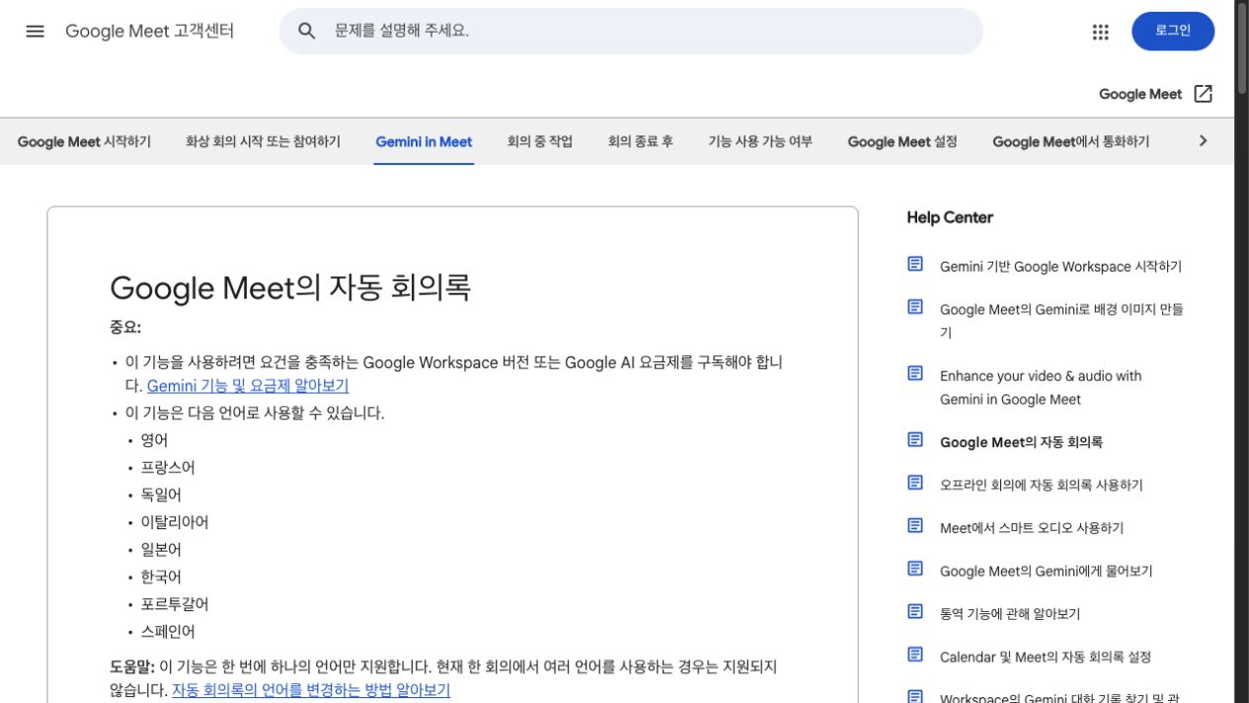
실행 화면 3/5
Google Meet 자동 노트 · 만들기보다 통합하기
이 화면에서 딱 볼 것
구독·관리자 설정 의존
기존 전사·요약 활용
local은 예외·통제 학습
지원 범위 강의 전 확인
Google Meet Take notes for me 도움말
CHA SUNGJAE · LLM AGENT & 업무자동화
16:20-17:00 · STT & LANGSMITH
254
Notes:
강의 구간: 16:20-17:00 · STT와 LangSmith
이 장표의 역할: Google Meet 자동 노트 · 만들기보다 통합하기
진행: 핵심 문장을 먼저 말하고, 화면의 항목을 위에서 아래로 1개씩 연결한다.
확인 질문: 학습자가 자신의 업무 또는 포트폴리오 상황에 같은 원리를 적용해 1문장으로 설명하게 한다.
빠른 반: 아래 항목 중 하나를 실제 코드·정책·평가 지표로 확장한다.
복구 반: 용어보다 입력·처리·출력·검증의 네 칸만 채우고 다음 장으로 이동한다.
화면에서 메뉴·명령·성공 신호를 순서대로 짚는다.
[Sources]
- https://support.google.com/meet/answer/14754931
- https://www.oppadu.com/tools/design-systems-site/brand/musinsa.html
[/Sources]

Slide 255
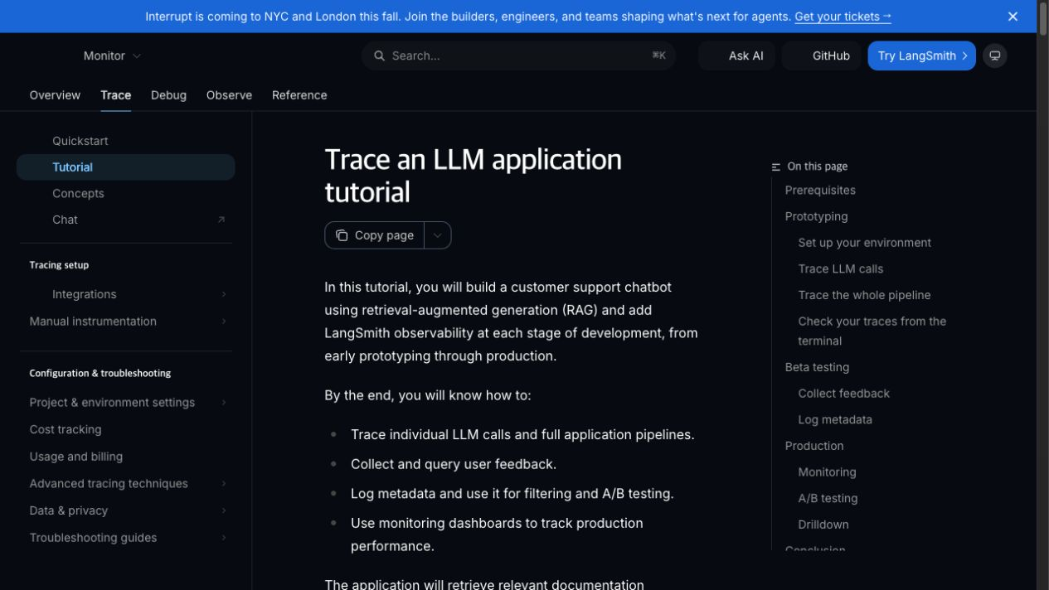
실행 화면 4/5
LangSmith observability · trace tree
이 화면에서 딱 볼 것
node별 input/output
latency·token·error
metadata·tag
공개 샘플만
LangSmith Observability 공식 화면
CHA SUNGJAE · LLM AGENT & 업무자동화
16:20-17:00 · STT & LANGSMITH
255
Notes:
강의 구간: 16:20-17:00 · STT와 LangSmith
이 장표의 역할: LangSmith observability · trace tree
진행: 핵심 문장을 먼저 말하고, 화면의 항목을 위에서 아래로 1개씩 연결한다.
확인 질문: 학습자가 자신의 업무 또는 포트폴리오 상황에 같은 원리를 적용해 1문장으로 설명하게 한다.
빠른 반: 아래 항목 중 하나를 실제 코드·정책·평가 지표로 확장한다.
복구 반: 용어보다 입력·처리·출력·검증의 네 칸만 채우고 다음 장으로 이동한다.
화면에서 메뉴·명령·성공 신호를 순서대로 짚는다.
[Sources]
- https://docs.langchain.com/langsmith/observability
- https://www.oppadu.com/tools/design-systems-site/brand/musinsa.html
[/Sources]

Slide 256
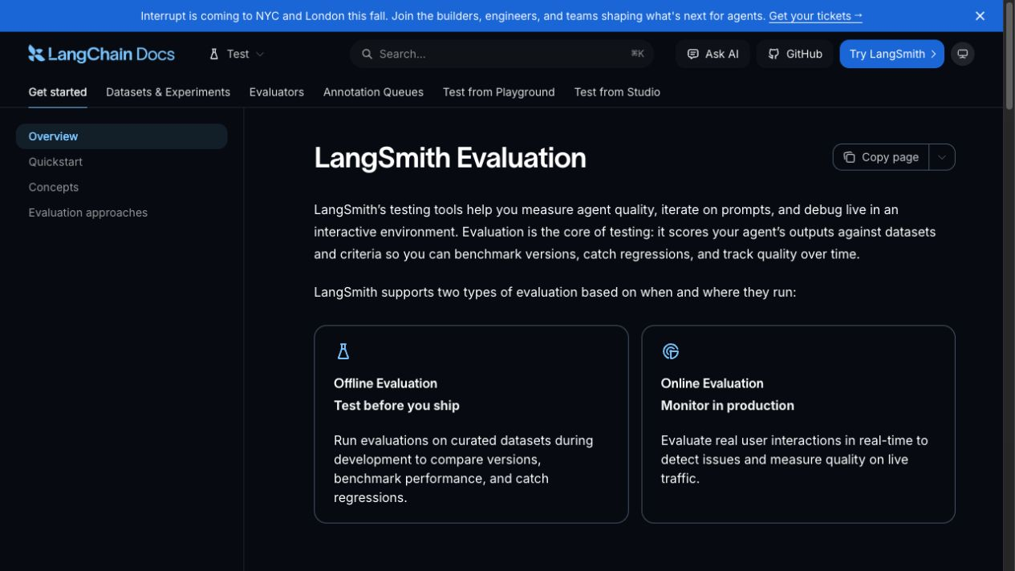
실행 화면 5/5
LangSmith evaluation · dataset과 experiment
이 화면에서 딱 볼 것
offline evaluation
online monitoring
human feedback
baseline 비교
LangSmith Evaluation 공식 화면
CHA SUNGJAE · LLM AGENT & 업무자동화
16:20-17:00 · STT & LANGSMITH
256
Notes:
강의 구간: 16:20-17:00 · STT와 LangSmith
이 장표의 역할: LangSmith evaluation · dataset과 experiment
진행: 핵심 문장을 먼저 말하고, 화면의 항목을 위에서 아래로 1개씩 연결한다.
확인 질문: 학습자가 자신의 업무 또는 포트폴리오 상황에 같은 원리를 적용해 1문장으로 설명하게 한다.
빠른 반: 아래 항목 중 하나를 실제 코드·정책·평가 지표로 확장한다.
복구 반: 용어보다 입력·처리·출력·검증의 네 칸만 채우고 다음 장으로 이동한다.
화면에서 메뉴·명령·성공 신호를 순서대로 짚는다.
[Sources]
- https://docs.langchain.com/langsmith/evaluation
- https://www.oppadu.com/tools/design-systems-site/brand/musinsa.html
[/Sources]

Slide 257
코드 실습
faster-whisper 최소 호출
코드 전체보다 경계 한 줄을 먼저 봅니다
from faster_whisper import WhisperModel
model = WhisperModel("small", device="cpu", compute_type="int8")
segments, info = model.transcribe(audio_path, language="ko")
rows = [{"start": s.start, "end": s.end, "text": s.text}
for s in segments]
CPU int8 경로
language 명시
segment timestamp
generator 소비
CHA SUNGJAE · LLM AGENT & 업무자동화
16:20-17:00 · STT & LANGSMITH
257
Notes:
강의 구간: 16:20-17:00 · STT와 LangSmith
이 장표의 역할: faster-whisper 최소 호출
진행: 핵심 문장을 먼저 말하고, 화면의 항목을 위에서 아래로 1개씩 연결한다.
확인 질문: 학습자가 자신의 업무 또는 포트폴리오 상황에 같은 원리를 적용해 1문장으로 설명하게 한다.
빠른 반: 아래 항목 중 하나를 실제 코드·정책·평가 지표로 확장한다.
복구 반: 용어보다 입력·처리·출력·검증의 네 칸만 채우고 다음 장으로 이동한다.
코드를 위에서 아래로 읽고, 바꿔도 되는 값과 고정해야 할 계약을 구분한다.
[Sources]
- https://github.com/SYSTRAN/faster-whisper
- https://www.oppadu.com/tools/design-systems-site/brand/musinsa.html
[/Sources]

Slide 258
코드 실습
STT 품질 flag
코드 전체보다 경계 한 줄을 먼저 봅니다
flags = []
if not text.strip(): flags.append("EMPTY")
if repeated_ratio(text) > 0.35: flags.append("REPETITION")
if duration > 0 and len(text) / duration < 0.5: flags.append("TOO_SPARSE")
if flags: status = "NEEDS_REVIEW"
무음
반복
지나치게 희소
사람 검토
CHA SUNGJAE · LLM AGENT & 업무자동화
16:20-17:00 · STT & LANGSMITH
258
Notes:
강의 구간: 16:20-17:00 · STT와 LangSmith
이 장표의 역할: STT 품질 flag
진행: 핵심 문장을 먼저 말하고, 화면의 항목을 위에서 아래로 1개씩 연결한다.
확인 질문: 학습자가 자신의 업무 또는 포트폴리오 상황에 같은 원리를 적용해 1문장으로 설명하게 한다.
빠른 반: 아래 항목 중 하나를 실제 코드·정책·평가 지표로 확장한다.
복구 반: 용어보다 입력·처리·출력·검증의 네 칸만 채우고 다음 장으로 이동한다.
코드를 위에서 아래로 읽고, 바꿔도 되는 값과 고정해야 할 계약을 구분한다.
[Sources]
- https://www.oppadu.com/tools/design-systems-site/brand/musinsa.html
[/Sources]

Slide 259
코드 실습
LangSmith 환경 변수 경계
코드 전체보다 경계 한 줄을 먼저 봅니다
LANGSMITH_TRACING=true
LANGSMITH_PROJECT=ipa-k-work-copilot
# LANGSMITH_API_KEY is set outside notebook
# never print or commit the key
프로젝트 분리
key 환경 변수
교육 샘플만
tracing off fallback
CHA SUNGJAE · LLM AGENT & 업무자동화
16:20-17:00 · STT & LANGSMITH
259
Notes:
강의 구간: 16:20-17:00 · STT와 LangSmith
이 장표의 역할: LangSmith 환경 변수 경계
진행: 핵심 문장을 먼저 말하고, 화면의 항목을 위에서 아래로 1개씩 연결한다.
확인 질문: 학습자가 자신의 업무 또는 포트폴리오 상황에 같은 원리를 적용해 1문장으로 설명하게 한다.
빠른 반: 아래 항목 중 하나를 실제 코드·정책·평가 지표로 확장한다.
복구 반: 용어보다 입력·처리·출력·검증의 네 칸만 채우고 다음 장으로 이동한다.
코드를 위에서 아래로 읽고, 바꿔도 되는 값과 고정해야 할 계약을 구분한다.
[Sources]
- https://www.oppadu.com/tools/design-systems-site/brand/musinsa.html
[/Sources]

Slide 260
코드 실습
Trace metadata
코드 전체보다 경계 한 줄을 먼저 봅니다
metadata = {
"dataset_version": "day2-v1",
"provider": "ollama",
"model": "qwen3:4b",
"thread_id": request_id,
"contains_pii": False,
"fallback_used": False
}
dataset version
provider·model
thread 연결
민감성·fallback
CHA SUNGJAE · LLM AGENT & 업무자동화
16:20-17:00 · STT & LANGSMITH
260
Notes:
강의 구간: 16:20-17:00 · STT와 LangSmith
이 장표의 역할: Trace metadata
진행: 핵심 문장을 먼저 말하고, 화면의 항목을 위에서 아래로 1개씩 연결한다.
확인 질문: 학습자가 자신의 업무 또는 포트폴리오 상황에 같은 원리를 적용해 1문장으로 설명하게 한다.
빠른 반: 아래 항목 중 하나를 실제 코드·정책·평가 지표로 확장한다.
복구 반: 용어보다 입력·처리·출력·검증의 네 칸만 채우고 다음 장으로 이동한다.
코드를 위에서 아래로 읽고, 바꿔도 되는 값과 고정해야 할 계약을 구분한다.
[Sources]
- https://www.oppadu.com/tools/design-systems-site/brand/musinsa.html
[/Sources]

Slide 261
코드 실습
결정론적 evaluator
코드 전체보다 경계 한 줄을 먼저 봅니다
def evidence_rate(output):
claims = output["decisions"] + output["action_items"]
linked = [c for c in claims if c.get("evidence_ids")]
return len(linked) / max(1, len(claims))
def schema_pass(output):
return MeetingResult.model_validate(output) is not None
근거 연결률
schema pass
계산 재현
release threshold
CHA SUNGJAE · LLM AGENT & 업무자동화
16:20-17:00 · STT & LANGSMITH
261
Notes:
강의 구간: 16:20-17:00 · STT와 LangSmith
이 장표의 역할: 결정론적 evaluator
진행: 핵심 문장을 먼저 말하고, 화면의 항목을 위에서 아래로 1개씩 연결한다.
확인 질문: 학습자가 자신의 업무 또는 포트폴리오 상황에 같은 원리를 적용해 1문장으로 설명하게 한다.
빠른 반: 아래 항목 중 하나를 실제 코드·정책·평가 지표로 확장한다.
복구 반: 용어보다 입력·처리·출력·검증의 네 칸만 채우고 다음 장으로 이동한다.
코드를 위에서 아래로 읽고, 바꿔도 되는 값과 고정해야 할 계약을 구분한다.
[Sources]
- https://www.oppadu.com/tools/design-systems-site/brand/musinsa.html
[/Sources]

Slide 262
Ideation
Ideation 1 · Managed vs Local 선택
05 MIN
1
현재 조직의 회의 도구를 적는다.
2
전사·요약 제공 여부를 적는다.
강사 화면을 보며
각자 진행합니다
3
계정·보존·권한 제약을 적는다.
4
직접 STT가 필요한 이유를 한 줄로 정한다.
막히면 채팅창에
첫 오류 한 줄만
남겨주세요
완료 증거 | Managed/Local 선택 한 줄
CHA SUNGJAE · LLM AGENT & 업무자동화
16:20-17:00 · STT & LANGSMITH
262
Notes:
강의 구간: 16:20-17:00 · STT와 LangSmith
이 장표의 역할: Ideation 1 · Managed vs Local 선택
진행: 핵심 문장을 먼저 말하고, 화면의 항목을 위에서 아래로 1개씩 연결한다.
확인 질문: 학습자가 자신의 업무 또는 포트폴리오 상황에 같은 원리를 적용해 1문장으로 설명하게 한다.
빠른 반: 아래 항목 중 하나를 실제 코드·정책·평가 지표로 확장한다.
복구 반: 용어보다 입력·처리·출력·검증의 네 칸만 채우고 다음 장으로 이동한다.
개인 활동 05 MIN. 5분·2분·1분 전에 남은 시간을 공지한다.
[Sources]
- https://www.oppadu.com/tools/design-systems-site/brand/musinsa.html
[/Sources]

Slide 263
소프트웨어 실습
소프트웨어 실습 1 · STT quality gate 실행
08 MIN
1
meeting_demo.py를 fixture mode로 실행한다.
2
segment의 quality_flags를 확인한다.
강사 화면을 보며
각자 진행합니다
3
READY/HOLD와 fallback_reason을 확인한다.
4
transcript.json을 저장한다.
막히면 채팅창에
첫 오류 한 줄만
남겨주세요
완료 증거 | quality gate JSON
CHA SUNGJAE · LLM AGENT & 업무자동화
16:20-17:00 · STT & LANGSMITH
263
Notes:
강의 구간: 16:20-17:00 · STT와 LangSmith
이 장표의 역할: 소프트웨어 실습 1 · STT quality gate 실행
진행: 핵심 문장을 먼저 말하고, 화면의 항목을 위에서 아래로 1개씩 연결한다.
확인 질문: 학습자가 자신의 업무 또는 포트폴리오 상황에 같은 원리를 적용해 1문장으로 설명하게 한다.
빠른 반: 아래 항목 중 하나를 실제 코드·정책·평가 지표로 확장한다.
복구 반: 용어보다 입력·처리·출력·검증의 네 칸만 채우고 다음 장으로 이동한다.
개인 활동 08 MIN. 5분·2분·1분 전에 남은 시간을 공지한다.
[Sources]
- https://www.oppadu.com/tools/design-systems-site/brand/musinsa.html
[/Sources]

Slide 264
소프트웨어 실습
소프트웨어 실습 2 · 로컬 trace 생성
08 MIN
1
workflow_service를 approve로 실행한다.
2
trace.json의 세 span을 연다.
강사 화면을 보며
각자 진행합니다
3
latency·status·metadata를 확인한다.
4
reject로 다시 실행해 차이를 본다.
막히면 채팅창에
첫 오류 한 줄만
남겨주세요
완료 증거 | approve/reject trace 2개
CHA SUNGJAE · LLM AGENT & 업무자동화
16:20-17:00 · STT & LANGSMITH
264
Notes:
강의 구간: 16:20-17:00 · STT와 LangSmith
이 장표의 역할: 소프트웨어 실습 2 · 로컬 trace 생성
진행: 핵심 문장을 먼저 말하고, 화면의 항목을 위에서 아래로 1개씩 연결한다.
확인 질문: 학습자가 자신의 업무 또는 포트폴리오 상황에 같은 원리를 적용해 1문장으로 설명하게 한다.
빠른 반: 아래 항목 중 하나를 실제 코드·정책·평가 지표로 확장한다.
복구 반: 용어보다 입력·처리·출력·검증의 네 칸만 채우고 다음 장으로 이동한다.
개인 활동 08 MIN. 5분·2분·1분 전에 남은 시간을 공지한다.
[Sources]
- https://www.oppadu.com/tools/design-systems-site/brand/musinsa.html
[/Sources]

Slide 265
소프트웨어 실습
소프트웨어 실습 3 · Release Gate 테스트
09 MIN
1
pytest에서 READY test를 실행한다.
2
reject가 HOLD인지 확인한다.
강사 화면을 보며
각자 진행합니다
3
evidence_rate와 자동 메일 금지를 확인한다.
4
LangSmith 연결 전 local fallback 상태를 저장한다.
막히면 채팅창에
첫 오류 한 줄만
남겨주세요
완료 증거 | READY/HOLD test + trace
CHA SUNGJAE · LLM AGENT & 업무자동화
16:20-17:00 · STT & LANGSMITH
265
Notes:
강의 구간: 16:20-17:00 · STT와 LangSmith
이 장표의 역할: 소프트웨어 실습 3 · Release Gate 테스트
진행: 핵심 문장을 먼저 말하고, 화면의 항목을 위에서 아래로 1개씩 연결한다.
확인 질문: 학습자가 자신의 업무 또는 포트폴리오 상황에 같은 원리를 적용해 1문장으로 설명하게 한다.
빠른 반: 아래 항목 중 하나를 실제 코드·정책·평가 지표로 확장한다.
복구 반: 용어보다 입력·처리·출력·검증의 네 칸만 채우고 다음 장으로 이동한다.
개인 활동 09 MIN. 5분·2분·1분 전에 남은 시간을 공지한다.
[Sources]
- https://www.oppadu.com/tools/design-systems-site/brand/musinsa.html
[/Sources]

Slide 266
실패 사례와 복구
실패 1 · STT 결과를 정답으로 간주
현업에서 자주 깨지는 방식
제가 먼저 고치는 순서
이름·숫자 오류
quality flags
무음 반복
원문 audio link
화자 혼동
사람 correction
timestamp 유실
segment evidence
CHA SUNGJAE · LLM AGENT & 업무자동화
16:20-17:00 · STT & LANGSMITH
266
Notes:
강의 구간: 16:20-17:00 · STT와 LangSmith
이 장표의 역할: 실패 1 · STT 결과를 정답으로 간주
진행: 핵심 문장을 먼저 말하고, 화면의 항목을 위에서 아래로 1개씩 연결한다.
확인 질문: 학습자가 자신의 업무 또는 포트폴리오 상황에 같은 원리를 적용해 1문장으로 설명하게 한다.
빠른 반: 아래 항목 중 하나를 실제 코드·정책·평가 지표로 확장한다.
복구 반: 용어보다 입력·처리·출력·검증의 네 칸만 채우고 다음 장으로 이동한다.
실패를 숨기지 않고 재현한 뒤, 재시도·중단·사람 검토 중 하나를 선택한다.
[Sources]
- https://www.oppadu.com/tools/design-systems-site/brand/musinsa.html
[/Sources]

Slide 267
실패 사례와 복구
실패 2 · 모든 trace에 원문 전송
현업에서 자주 깨지는 방식
제가 먼저 고치는 순서
개인정보
공개·합성 샘플
회사 기밀
masking
보존 정책 불명
metadata 최소화
교육 계정 혼용
local JSONL fallback
CHA SUNGJAE · LLM AGENT & 업무자동화
16:20-17:00 · STT & LANGSMITH
267
Notes:
강의 구간: 16:20-17:00 · STT와 LangSmith
이 장표의 역할: 실패 2 · 모든 trace에 원문 전송
진행: 핵심 문장을 먼저 말하고, 화면의 항목을 위에서 아래로 1개씩 연결한다.
확인 질문: 학습자가 자신의 업무 또는 포트폴리오 상황에 같은 원리를 적용해 1문장으로 설명하게 한다.
빠른 반: 아래 항목 중 하나를 실제 코드·정책·평가 지표로 확장한다.
복구 반: 용어보다 입력·처리·출력·검증의 네 칸만 채우고 다음 장으로 이동한다.
실패를 숨기지 않고 재현한 뒤, 재시도·중단·사람 검토 중 하나를 선택한다.
[Sources]
- https://www.oppadu.com/tools/design-systems-site/brand/musinsa.html
[/Sources]

Slide 268
실패 사례와 복구
실패 3 · trace만 보고 평가 완료
현업에서 자주 깨지는 방식
제가 먼저 고치는 순서
관찰은 가능
dataset
정답 기준 없음
evaluator
회귀 판단 불가
baseline
release 결정 없음
gate·HOLD
CHA SUNGJAE · LLM AGENT & 업무자동화
16:20-17:00 · STT & LANGSMITH
268
Notes:
강의 구간: 16:20-17:00 · STT와 LangSmith
이 장표의 역할: 실패 3 · trace만 보고 평가 완료
진행: 핵심 문장을 먼저 말하고, 화면의 항목을 위에서 아래로 1개씩 연결한다.
확인 질문: 학습자가 자신의 업무 또는 포트폴리오 상황에 같은 원리를 적용해 1문장으로 설명하게 한다.
빠른 반: 아래 항목 중 하나를 실제 코드·정책·평가 지표로 확장한다.
복구 반: 용어보다 입력·처리·출력·검증의 네 칸만 채우고 다음 장으로 이동한다.
실패를 숨기지 않고 재현한 뒤, 재시도·중단·사람 검토 중 하나를 선택한다.
[Sources]
- https://www.oppadu.com/tools/design-systems-site/brand/musinsa.html
[/Sources]

Slide 269
재직자·구직자 관점
재직자 · 운영 dashboard 질문
매일 볼 것
배포 전 볼 것
failure rate
dataset score
review queue
schema·evidence
latency
false publish
cost·fallback
rollback 기준
CHA SUNGJAE · LLM AGENT & 업무자동화
16:20-17:00 · STT & LANGSMITH
269
Notes:
강의 구간: 16:20-17:00 · STT와 LangSmith
이 장표의 역할: 재직자 · 운영 dashboard 질문
진행: 핵심 문장을 먼저 말하고, 화면의 항목을 위에서 아래로 1개씩 연결한다.
확인 질문: 학습자가 자신의 업무 또는 포트폴리오 상황에 같은 원리를 적용해 1문장으로 설명하게 한다.
빠른 반: 아래 항목 중 하나를 실제 코드·정책·평가 지표로 확장한다.
복구 반: 용어보다 입력·처리·출력·검증의 네 칸만 채우고 다음 장으로 이동한다.
실패를 숨기지 않고 재현한 뒤, 재시도·중단·사람 검토 중 하나를 선택한다.
[Sources]
- https://www.oppadu.com/tools/design-systems-site/brand/musinsa.html
[/Sources]

Slide 270
Q&A · Exit Ticket
17:30-18:00 · Q&A와 Exit Ticket
오늘 막힌 부분을 먼저 복구하고, 마지막에는 내 Workflow를 READY 또는 HOLD로 판단합니다.
1
내 흐름에서 자동 실행과 사람 승인의 경계는 어디인가?
2
실패 뒤 다시 시작할 checkpoint와 fallback은 무엇인가?
3
어떤 trace·dataset 신호가 나오면 다음 배포를 HOLD할 것인가?
CHA SUNGJAE · LLM AGENT & 업무자동화
16:20-17:00 · STT & LANGSMITH
270
Notes:
강의 구간: 16:20-17:00 · STT와 LangSmith
이 장표의 역할: 17:30–18:00 · Q&A와 Exit Ticket
진행: 핵심 문장을 먼저 말하고, 화면의 항목을 위에서 아래로 1개씩 연결한다.
확인 질문: 학습자가 자신의 업무 또는 포트폴리오 상황에 같은 원리를 적용해 1문장으로 설명하게 한다.
빠른 반: 아래 항목 중 하나를 실제 코드·정책·평가 지표로 확장한다.
복구 반: 용어보다 입력·처리·출력·검증의 네 칸만 채우고 다음 장으로 이동한다.
17:30부터 30분을 Q&A·실행 오류 복구·Exit Ticket에 사용한다. 여기서만 Day 1 전체 구조를 짧게 회수한다. Day2–5는 일반 점심 12:00–13:00으로 운영한다고 공지한다.
[Sources]
- https://www.oppadu.com/tools/design-systems-site/brand/musinsa.html
[/Sources]

